Slide 1


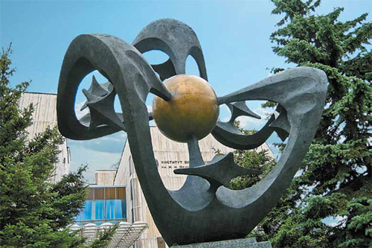
Итоги выполнения НИР в 2019 году
МИНИСТЕРСТВО НАУКИ И ВЫСШЕГО ОБРАЗОВАНИЯ РОССИЙСКОЙ ФЕДЕРАЦИИ
ФЕДЕРАЛЬНОЕ ГОСУДАРСТВЕННОЕ БЮДЖЕТНОЕ УЧРЕЖДЕНИЕ НАУКИ
ИНСТИТУТ БИООРГАНИЧЕСКОЙ ХИМИИ
им. академиков М.М. Шемякина и Ю.А. Овчинникова
РОССИЙСКОЙ АКАДЕМИИ НАУК
АНАЛИЗ ОСНОВНЫХ
РЕЗУЛЬТАТОВ

Slide 2
ОТДЕЛ ПЕПТИДНО-БЕЛКОВЫХ ТЕХНОЛОГИЙ (рук. академик В.Т. Иванов)
ИФ 55,5
Лаборатория биокатализа
(А.Г. Габибов)
ИФ 31,3
Лаборатория белков гормональной регуляции
(А.А. Белогуров)
Лаборатория химии протеолитических ферментов
(И.В. Смирнов)
ИФ 26,6
ИФ 5,9
Лаборатория рентгеноструктурных исследований биополимеров
(В.З. Плетнев)
ИФ 14
Лаборатория клеточной биологии рецепторов
(А.Г. Петренко)
ИФ 11,3
Группа молекулярной физиологии
(И.Е. Деев)
ИФ 0
Группа экспрессии белковых факторов роста и дифференцировки
(Е.И. Фролова)
СОСТАВ ОТДЕЛА

Slide 3
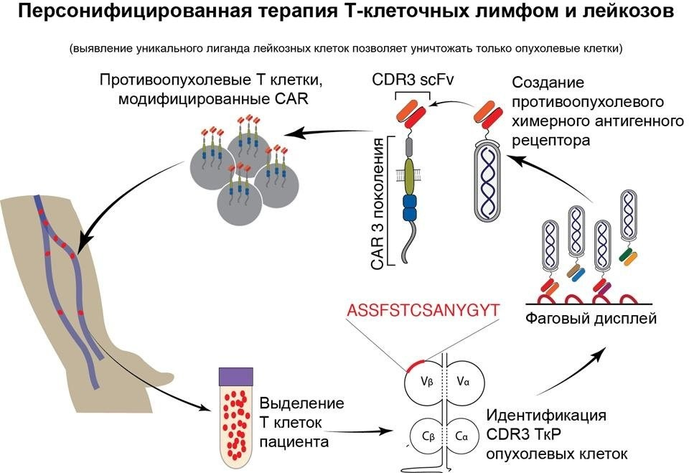
ПЕРСОНИФИЦИРОВАННАЯ ТЕРАПИЯ Т-КЛЕТОЧНЫХ ЛИМФОМ И ЛЕЙКОЗОВ
Выявление уникального лиганда лейкозных клеток позволяет уничтожать только опухолевые клетки
Для создания персонифицированной адоптивной иммунотерапии у пациентов с диагнозами лейкемия и лимфома были изолированы опухолевые Т-клетки. После определения нуклеотидных последовательностей, кодирующих гены CDR3 вариабельных доменов TCR, методом фагового дисплея были идентифицированы одноцепочечные антитела специфичные к CDR3 участкам TCR злокачественных Т-клеток.
На основе идентифицированных опухоль-специфических scFv-CDR3 были получены химерные антигенные рецепторы.
Т-клетки, модифицированные данными персонифицированными CAR, эффективно элиминировали раковые Т-клетки in vitro, ex vivo и in vivo.
Huang J и др. (2019) Unique CDR3 epitope targeting by CAR-T cells is a viable approach for treating T-cell malignancies. Leukemia (IF 9.944)
Лаборатория биокатализа (Габибов А.Г.)

Slide 4
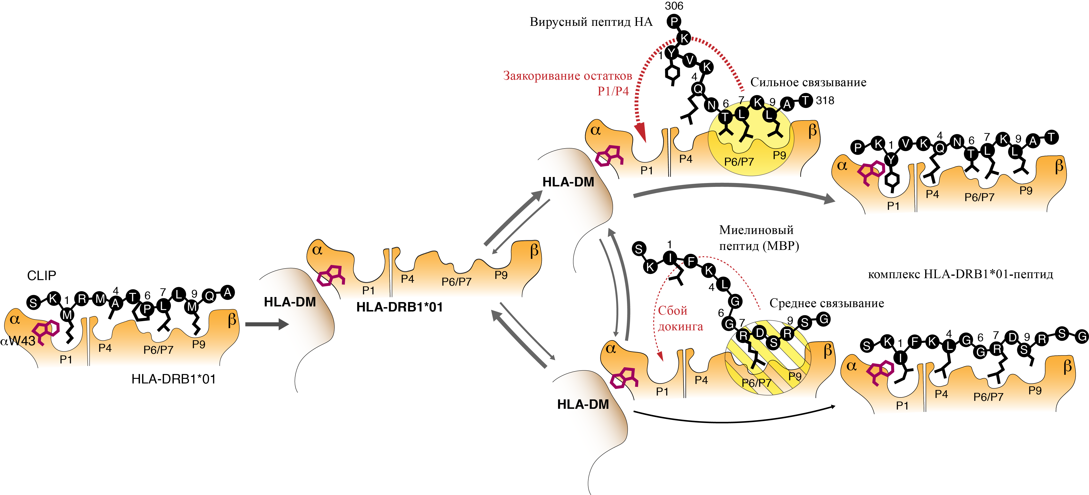
ПРОТЕКТИВНЫЙ ДЛЯ РАССЕЯННОГО СКЛЕРОЗА АЛЛЕЛЬ HLA-DRB1*01:01 РАЗЛИЧАЕТ КИНЕТИЧЕСКИ МИЕЛИНОВЫЕ И ЧУЖЕРОДНЫЕ АНТИГЕННЫЕ ПЕПТИДЫ
HA
В результате генетического анализа тысячи больных рассеянным склерозом (РС) и здоровых доноров русской принадлежности было выявлено, что носительство групп аллелей HLA-DRB1*15 и HLA-DRB1*03 связано с риском РС, в то время как носительство групп аллелей HLA-DRB1*01 и HLA-DRB1*11 является протективным. Рекомбинантный HLA-DRB1*01:01 способен с довольно высокой аффинностью распознавать фрагменты основного белка миелина (MBP), одного из аутоантигенов при РС, однако при сравнении кинетических параметров загрузки пептидов MBP и вирусного HA на HLA-DRB1*01:01, катализируемой HLA-DM, была показана значительно более низкая скорость обмена CLIP на пептиды MBP. Мы предполагаем, что наблюдаемые протективные свойства группы аллелей HLA-DRB1*01 могут быть непосредственно связаны со способностью HLA-DRB1*01:01 кинетически различать пептиды экзогенной и эндогенной природы.
MBP
A. Mamedov et al.(2019) Protective allele for multiple sclerosis HLA-DRB1*0101 provides kinetic discrimination of myelin and exogenous antigenic peptides. Frontiers in Immunology. Multiple Sclerosis (ИФ 4.7)
Лаборатория биокатализа (Габибов А.Г.)
Лаборатория белков гормональной регуляции (А.А. Белогуров)

Slide 5
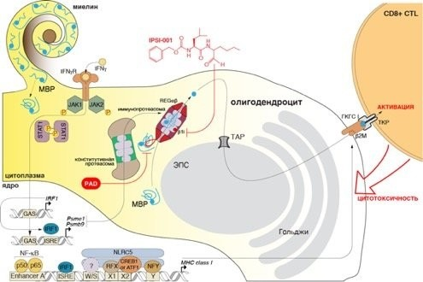
ОТКРЫТИЕ НОВОГО КЛАССА УБИКВИТИН-НЕЗАВИСИМЫХ ПРОТЕАСОМНЫХ ДЕГРОНОВ
Большинство из тысяч белков в клетках млекопитающих распознаются протеасомой только будучи конъюгированными с убиквитином, представляющим собой универсальный сигнал деградации. Убиквитин-независимое расщепление белков объясняется наличием в природе двух классов протеасомных сигналов – специфической аминокислотной последовательности или посттрансляцион-ной модификации, которые распознаются регуляторными субъединицами протеасомы. Исторически было показано, что первый из них пристутствует в орнитин-декарбоксилазе, тогда как ацетилирование коровых гистонов относительно недавно было заявлено в качестве второго класса.
В настоящей работе нами был открыт третий класс убиквитин-независимых дегронов, опосредуемый зарядом. Обнаруженные дегроны можно классифицировать как моносоставные последовательности длиной примерно 70 Å, обогащенные основными аминокислотными остатками. Этот класс сигналов деградации наиболее эффективно узнается REGa или REGg кепированными протеасомами.
В совокупности наши результаты свидетельствуют о новой модальности взаимосвязи протеасомы и субстрата в обход системы убиквитинирования.
Kudriaeva A и др. (2019) Charge-mediated proteasome targeting. FASEB J (IF 5.391)
Лаборатория белков гормональной регуляции (А.А. Белогуров)

Slide 6
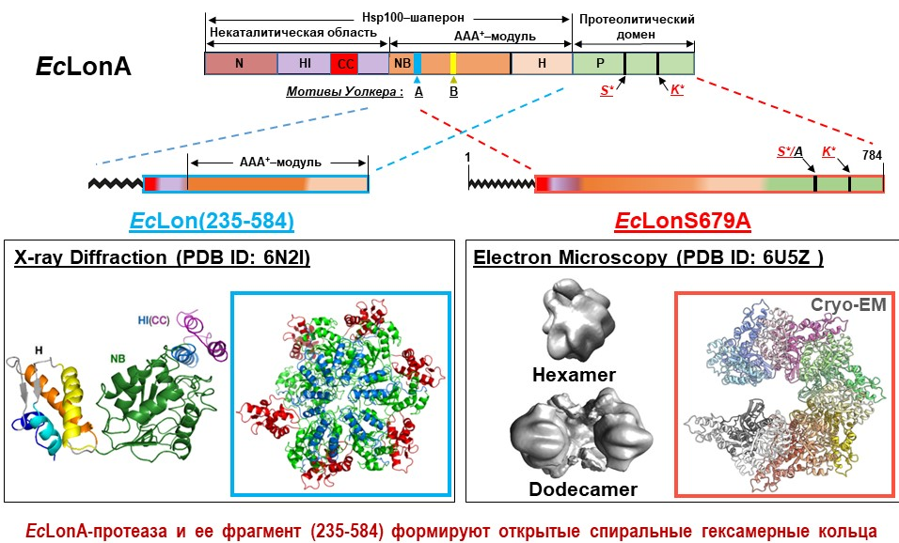
ОПРЕДЕЛЕНИЕ СТРУКТУРЫ АТР-ЗАВИСИМОЙ LonA-ПРОТЕАЗЫ E. COLI – КЛЮЧЕВОГО ФЕРМЕНТА СИСТЕМЫ КОНТРОЛЯ КАЧЕСТВА КЛЕТОЧНЫХ БЕЛКОВ
Rotanova T.V., Andrianova A.G., Kudzhaev A.M., Li M., Botos I., Wlodawer A., Gustchina A. (2019) FEBS OpenBio (ИФ 4.739), 9, 1536-1551. DOI: 10.1002/2211-5463.12691.
Botos I.,…, Kudzhaev A.M., Rotanova T.V., …, Gustchina A., Wlodawer A. (2019) Curr. Res. Struct. Biol. (ИФ 7,052), 1, 13-20. doi.org/10.1016/j.crstbi.2019.10.001.
Лаборатория химии протеолитических ферментов (И.В. Смирнов)

Slide 7
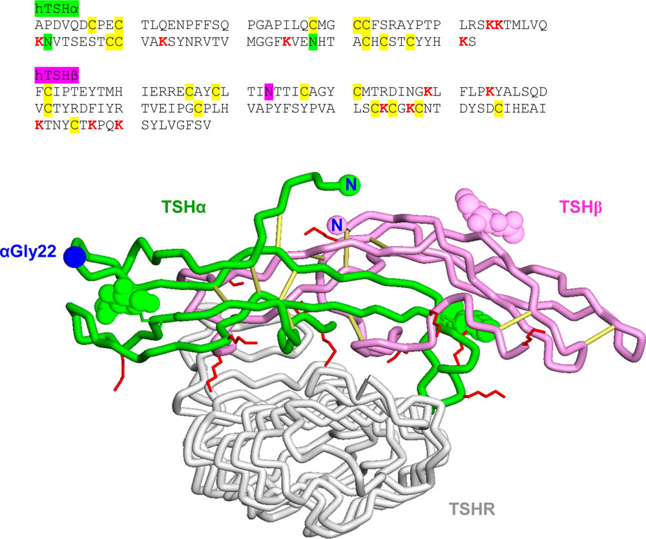
СОЗДАНИЕ ОТЕЧЕСТВЕННЫХ АНАЛОГОВ ГОРМОНАЛЬНЫХ ПРЕПАРАТОВ (рч-ТТГ, рч-ФСГ, рч-ЛГ)
СОВМЕСТНЫЙ ПРОЕКТ ИБХ РАН И НМИЦ ЭНДОКРИНОЛОГИИ
Цель: организация импортозамещающего производства ГЛС, доклинических и клинических исследований, получение регистрации в РФ и клиническом применении (эндокринологии, онкологии, гинекологии).
рчТТГ необходим для послеоперационной диагностики и терапии радиоактивным йодом на фоне кратковременного высокого уровня ТТГ. Позволяет избегать гипотиреоза и его возможных осложнений и снижает лучевую нагрузку на костный мозг, слюнные железы, гонады, сетчатку глаза и др.
СТАДИЯ РАЗРАБОТКИ:
рч-ТТГ и рч-ЛГ – НИОКР
Срок реализации проекта до стадии клинических исследований – 3 года.
рч-ФСГ – Препарат прошел доклинические исследования.
Срок реализации клинических исследований 3 года.
Первичная и модель третичной структуры тиротропина-альфа с рецептором. Три сайта гликозилирования окрашены в цвета их основной цепи: зеленый для α-субъединицы и фиолетовый для β-субъединицы
Лаборатория химии протеолитических ферментов (И.В. Смирнов)

Slide 8
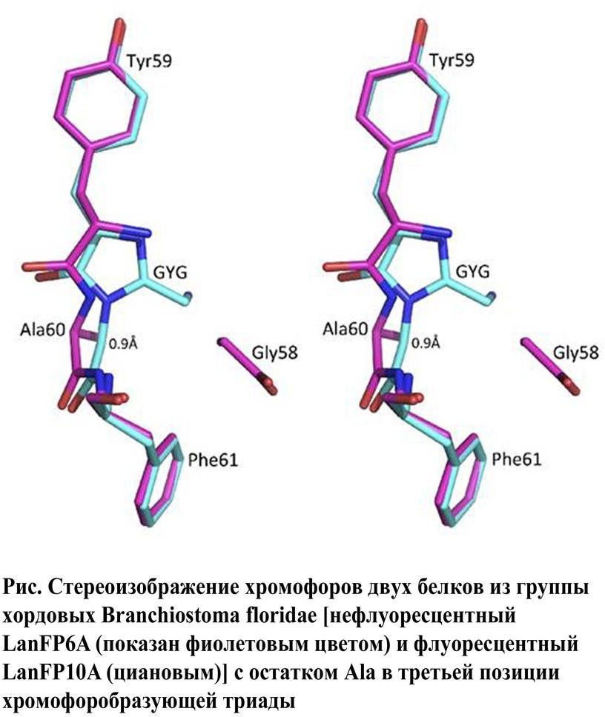
ФЛУОРЕСЦЕНТНЫЙ БИОМАРКЕР С ОСТАТКОМ Ala В ТРЕТЬЕЙ ПОЗИЦИИ ХРОМОФОРОБРАЗУЮЩЕЙ ТРИАДЫ. РЕНТГЕНОСТРУКТУРНЫЕ ИССЛЕДОВАНИЯ
Методом рентгеноструктурного анализа установлены пространственные структуры и структурно-функциональная взаимосвязь четырех флуоресцентных белков, LanFP6G, LanFP6A, LanFP10G и LanFP10A, из малоизученной группы хордовых (Branchiostoma floridae) с разрешением 1.20, 1.35, 1.30 и 1.81Å , соответственно.
Впервые в семействе GFP подобных белков установлена структура флуоресцентного LanFP10A, у которого в третьей позиции зрелого хромофора находится остаток Ala вместо строго консервативного остатка Gly.
Muslinkina L и др. (2019) Structural Factors Enabling Successful GFP-Like Proteins with Alanine as the Third Chromophore-Forming Residue. J Mol Biol (IF 5.067)
Лаборатория рентгеноструктурных исследований биополимеров (Плетнёв В.З.)

Slide 9
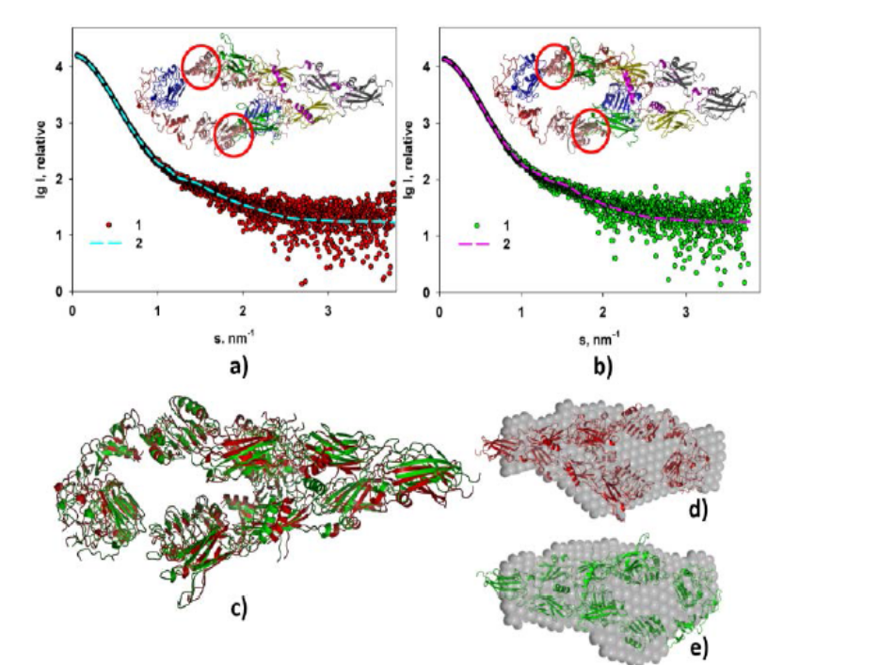
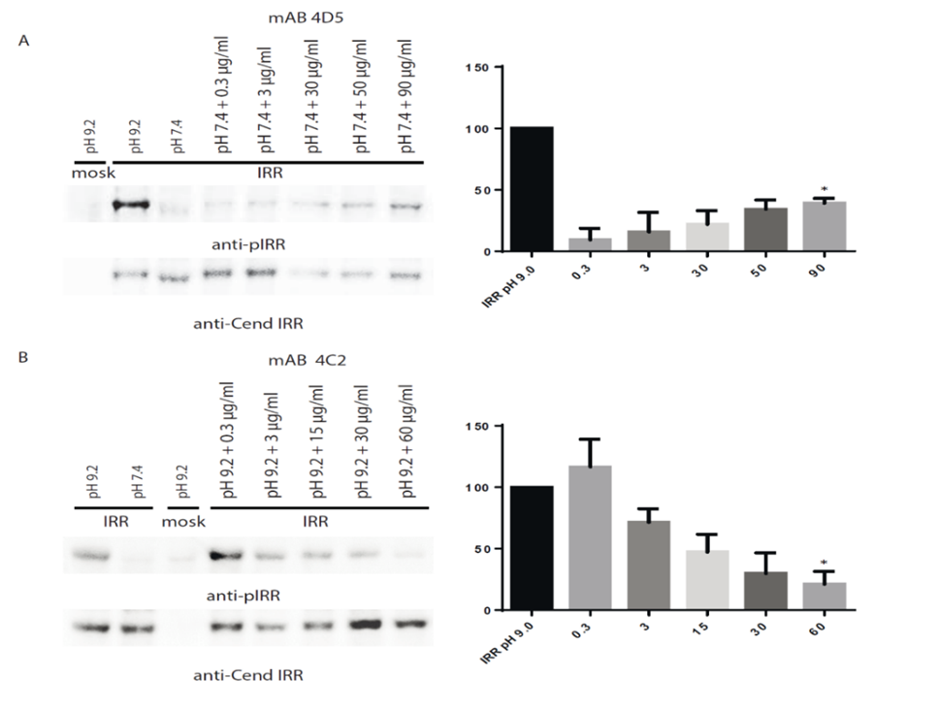
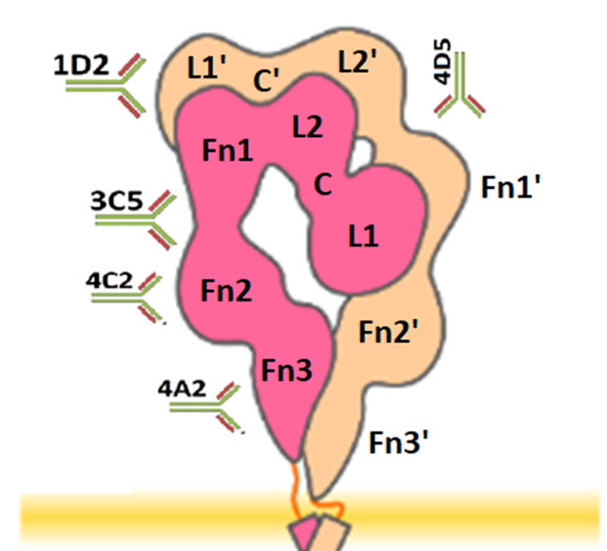
СТРУКТУРНЫЕ ИССЛЕДОВАННИЯ ЭКТОДОМЕНА РЕЦЕПТОРНОЙ ТИРОЗИНКИНАЗЫ IRR
Используя новую методику очистки эктодомена рецепторной тирозинкиназы IRR мы смогли уточнить современными рентгеноструктурными методами (SAXS) и атомно-силовой микроскопией структуру внеклеточной части этого рецептора в растворе. Мы показали, что форма эктодомена полностью отличается от опубликованной трехмерной структуры эктодомена рецептора инсулина, который представляет собой лямбда-образный симметричный комплекс. Также оказалось, форма молекулы эктодомена IRR при рН 7,4 и рН 9,0 практически идентичны. Это можно интерпретировать, что подщелачивание среды и активация рецептора сопровождаются локальными перестройками и вращениями внутри структуры макромолекулы, которые не изменяют ее общую форму. Эти результаты также были потверждены атомно-силовой микроскопией.
Далее нами была получена панель из шести моноклональных антител против рекомбинантного внеклеточного домена человеческого IRR. В рамках этой работы мы определили сайты связывания этих антител с полноразмерным рецептором IRR используя набор мутантов IRR с заменой его внеклеточных доменов на аналогичные из IR, а также с точечными мутациями. Было показано, что антитела 3С5 и 1D2 не влияют на активацию IRR, но при нейтральном рН антитело 4D5 способно активировать IRR, тогда как инкубация IRR с антителом 4C2 приводит к ингибированию активации IRR слабощелочной средой. Таким образом, антитело 4D5 представляет собой активатор IRR, а антитело 4C2 является ингибитором IRR. Эти свойства антител 4C2 и 4D5 можно в дальнейшем использовать для структурно-физиологической характеристики IRR.
Моделирование структуры этодомена IRR на основе данных SAXS при рН 7.4 и 9.0.
The dimeric ectodomain of the alkali-sensing insulin receptor–related receptor (ectoIRR) has a drop-like shape.
Shtykova EV et al (2019) J Biol Chem.
Optimization of Heterologous Expression of Insulin Receptor-Related Receptor Ectodomain. Mozhaev AA et al. (2019) Dokl Biochem Biophys.
The Hybrid Protein of the Alkaline Sensor IRR and the Fluorescent Protein GFP Retains the Functional Activity of the Receptor. Mozhaev AA et al. (2019) Russian Journal of Bioorganic Chemistry
Активация и ингибирование IRR моноклональными антителами
Лаборатория клеточной биологии рецепторов (А.Г. Петренко)

Slide 10
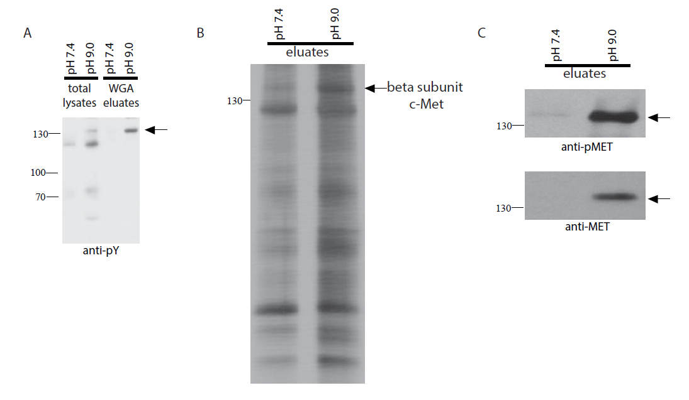
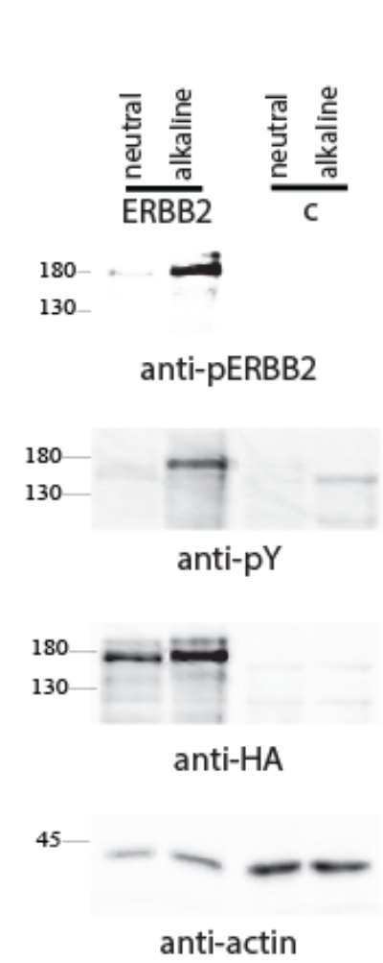
ОБНАРУЖЕНЫ НОВЫЕ РЕЦЕПТОРНЫЕ ТИРОЗИНКИНАЗЫ, АКТИВИРУЮЩИЕСЯ ЩЕЛОЧНОЙ ВНЕКЛЕТОЧНОЙ СРЕДОЙ
Ранее мы обнаружили, что рецепторные тирозинкиназы могут быть активированы небелковым агонистом, а именно “сиротский” рецептор IRR (insulin receptor-related receptor) активируется в щелочной среде и является сенсором pH.
Для поиска подобных рецепторов изначально проводили обработку различных клеточных линий раствором с щелочным pH, и оценивали изменение фосфорилированных белков в сравнении с нейтральным pH. В линии клеток CAKI-1 обнаружили реакцию на обработку в виде фосфолирирования белков. Используя имунноафинную хроматографию с антителами на фосфотирозин и последующую индентификацию белков с помощью масс-спектрометрии, мы показали, что этот сигнал дает рецепторная тирозинкиназа c-Met (или Меt), также называемая рецептором фактора роста гепатоцитов (рис. 1). Активация Met щелочью происходила при pH> 8,0 и была дозо-зависима, а также не зависела от типа буфера.
Рис. 1
Далее для поиска других тирозинкиназ, чувствительных к изменениям pH, была использована программа AlcalPred, изначально разработанная для определения значений рН оптимальных для функционирования растворимых ферментов. Из предсказанных рН-чувствительных тирозинкиназ внимание привлек рецептор ErbB-2. Он относится к семейству рецептора эпидермального фактора роста (EGFR). ErbB-2 в настоящее время рассматривается как “сиротский” рецептор и нами показано, ErbB-2 может быть активирован инкубацией в слабощелочной среде (pH 8–9) в клетках, трансфецированных ErbB-2 (рис. 2). Активация рецептора ErbB-2 щелочью дозо-зависима и не зависит от типа буфера. Эндогенный рецептор ErbB-2 в клеточной линии A431 также активируется внеклеточной щелочной средой.
Таким образом, мы описали новые лиганд-независимый механизмы активации рецепторов ErbB-2 и рецептора Met.
Serova OV, Orsa AN, Chachina NA, Petrenko AG, Deyev IE “с-Met receptor can be activated by extracellular alkaline medium.” J Recept Signal Transduct Res. (ИФ 1.775) 2019 Jun 19:1-6. doi: 10.1080/10799893.2019.1620775.
Serova OV, Chachina NA, Gantsova EA, Popova NV, Petrenko AG, Deyev IE. “Autophosphorylation of Orphan Receptor ERBB2 Can Be Induced by Extracellular Treatment with Mildly Alkaline Media” Int J Mol Sci. (ИФ 4.183) 2019 Mar 26;20(6).
Рис. 2
Группа молекулярной физиологии (И.Е. Деев)

Slide 11
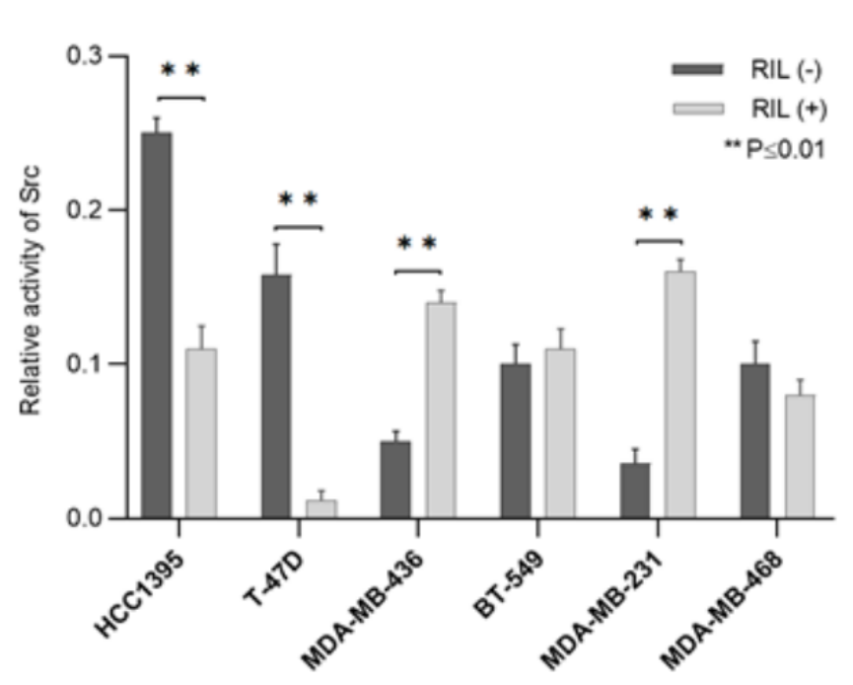
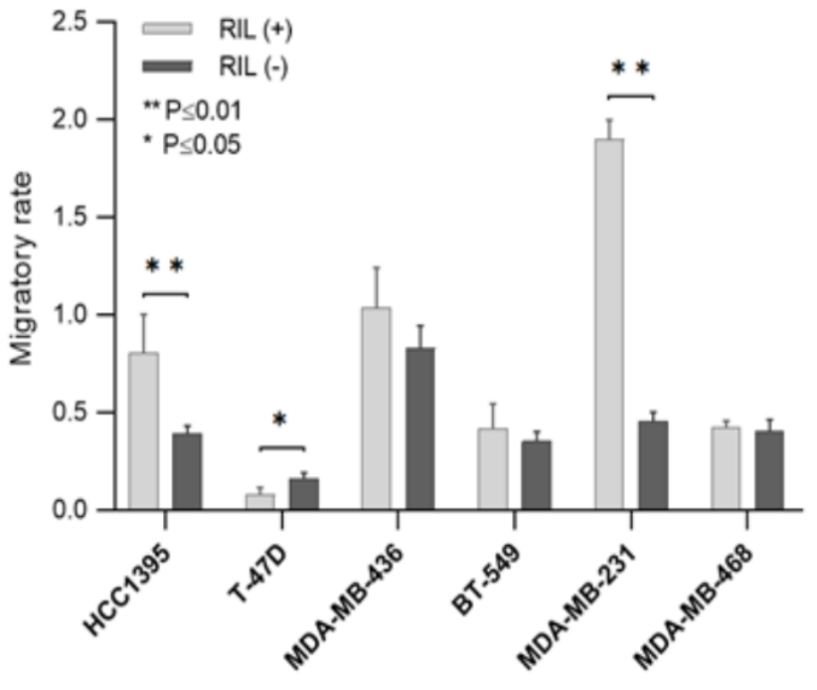
ВЛИЯНИЕ RIL-ЗАВИСИМОЙ РЕГУЛЯЦИИ ПРОТООНКОГЕНА c-Src НА ЗЛОКАЧЕСТВЕННОСТЬ КЛЕТОК РАКА МОЛОЧНОЙ ЖЕЛЕЗЫ
D.S. Kravchenko, A.E. Ivanova, E.S. Podshivalova, and S.P. Chumakov. PDLIM4/RIL-mediated regulation of Src and malignant properties of breast cancer cells, Oncotarget, 2019, accepted 12/16/2019, 1-9.
А.Е. Иванова, Д.С. Кравченко, С.П. Чумаков. Модифицированный лентивирусный репортер для магнитной сепарации раковых стволовых клеток, Молекулярная биология, 2019, 53 (4), 1-8
Ген RIL/PDLIM4 кодирует высококонсервативный адаптерный белок, относящийся к семейству ALP/Enigma. RIL преимущественно рассматривается в роли антионкогена; единственная модель, позволяющая связать нарушения его экспрессии с процессами развития рака, описывает онкосупрессорный механизм функционирования RIL, основанный на концепции RIL-опосредованной инактивации тирозинкиназы с-Src. В ходе проведенной работы продемонстрировано отсутствие корреляции между уровнем экспрессии RIL и активностью с-Src в клетках различных линий рака молочной железы (РМЖ); полученные результаты подтверждены на панели линий РМЖ с искусственно индуцированным и shRNA-подавленным уровнем RIL. В ряду линий РМЖ напрямую зафиксирован эффект онкогенной активности RIL в условиях in vitro и in vivo: обнаружена ассоциация высокого уровня экспрессии RIL с увеличением миграционной активности клеток, а также повышением интенсивности формирования и метастазирования ортотопических ксенографтов опухолей РМЖ.
Группа экспрессии белковых факторов роста и дифференцировки (Е.И. Фролова)

Slide 12
ОТДЕЛ ПЕПТИДНО-БЕЛКОВЫХ ТЕХНОЛОГИЙ (рук. академик В.Т. Иванов)
СОСТАВ
Человек
91
Ставок
66,2
ПУБЛИКАЦИИ
Всего
40
Q1
7
Бюджетных ставок
45,475
Бюджетных научных ставок
36,75
Q2
11
БАЛЛЫ ИБХ
Всего
81 (61,5)
На человека
0,9 (1,6)
На бюджетную ставку
1,8 (2,6)
На бюджетную научную ставку
2,2 (3,4)
ИФ
Всего
96 (78,1)
На человека
1,1 (2)
На бюджетную ставку
2,1 (3,3)
На бюджетную научную ставку
2,6 (3,9)
СТАТИСТИКА 2019 (в скобках указана медиана по всем отделам)

Slide 13
ОТДЕЛ ИММУНОЛОГИИ (рук. академик Р.В. Петров)
ИФ 39,1
Лаборатория клеточных взаимодействий
А.М. Сапожников
ИФ 103
Лаборатория молекулярной иммунологии
С.М. Деев
Лаборатория молекулярной тераностики
В.И. Мартынов
ИФ 0
ИФ 4,2
Группа онконанотехнологий
А.В. Звягин
СОСТАВ ОТДЕЛА

Slide 14
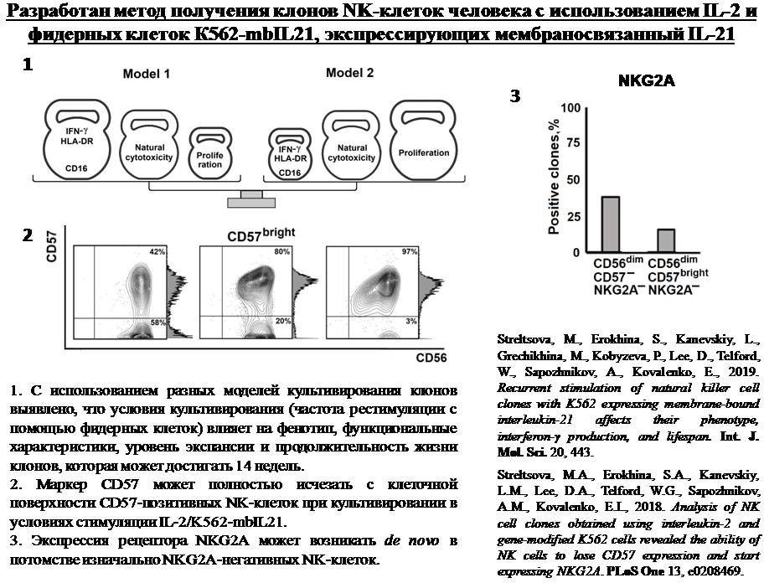
РАЗРАБОТАН МЕТОД ПОЛУЧЕНИЯ КЛОНОВ NK-КЛЕТОК ЧЕЛОВЕКА С ИСПОЛЬЗОВАНИЕМ IL-2 И ФИДЕРНЫХ КЛЕТОК К562-mbIL21, ЭКСПРЕССИРУЮЩИХ МЕМБРАНОСВЯЗАННЫЙ IL-21
С использованием разных моделей культивирования клонов выявлено, что условия культивирования (частота рестимуляции с помощью фидерных клеток) влияет на фенотип, функциональные характеристики, уровень экспансии и продолжительность жизни клонов, которая может достигать 14 недель.
Маркер CD57 может полностью исчезать с клеточной поверхности CD57-позитивных NK-клеток при культивировании в условиях стимуляции IL-2/K562-mbIL21.
Экспрессия рецептора NKG2A может возникать de novo в потомстве изначально NKG2A-негативных NK-клеток.
  Streltsova MA и др. (2019) Recurrent Stimulation of Natural Killer Cell Clones with K562 Expressing Membrane-Bound Interleukin-21 Affects Their Phenotype, Interferon-γ Production, and Lifespan. Int J Mol Sci (ИФ 4.183)
  Streltsova MA и др. (2018) Analysis of NK cell clones obtained using interleukin-2 and gene-modified K562 cells revealed the ability of. PLoS One (ИФ 2.776)
Лаборатория клеточных взаимодействий (А.М. Сапожников)

Slide 15
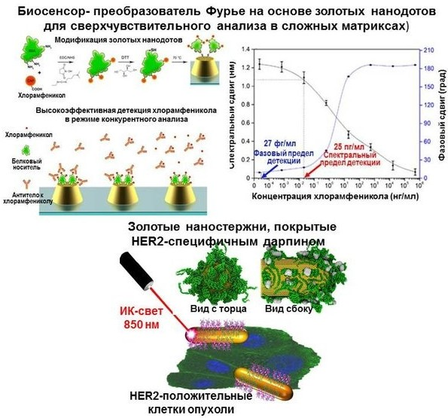
ЗОЛОТЫЕ НАНОСТРУКТУРЫ ДЛЯ БИОМЕДИЦИНСКОГО ПРИМЕНЕНИЯ
На основе периодических золотых наноструктур (нанодотов) создан биосенсор - преобразователь Фурье, позволяющий достигать сверхвысокой чувствительности анализа соединений (10⁻¹⁵ г/мл) в биологических средах.
Разработанная методология позволит решать задачи высокочувствительного анализа целевых соединений в сложных матриксах, в том числе, гормонов и других биорегуляторов, действующих в очень низких концентрациях (допинг-контроль), высокотоксичных веществ (биотоксинов), патогенов (для задач биобезопасности, борьбы с биотерроризмом).
Впервые в мире получены золотые наностержни, покрытые опухолеспецифичным адресным модулем DARPin, которые находят опухолевые клетки определенного молекулярного профиля и подавляют их рост при облучении инфракрасным светом в «окне прозрачности биоткани» (IC₅₀ 3.4 нМ).
Proshkina G и др. (2019) DARPin_9-29-Targeted Mini Gold Nanorods Specifically Eliminate HER2-Overexpressing Cancer Cells. ACS Appl Mater Interfaces (ИФ 8.456)
Kabashin AV и др. (2019) Phase-Responsive Fourier Nanotransducers for Probing 2D Materials and Functional Interfaces. Adv Funct Mater
(ИФ 15.621)
Лаборатория молекулярной иммунологии (С.М. Деев)

Slide 16
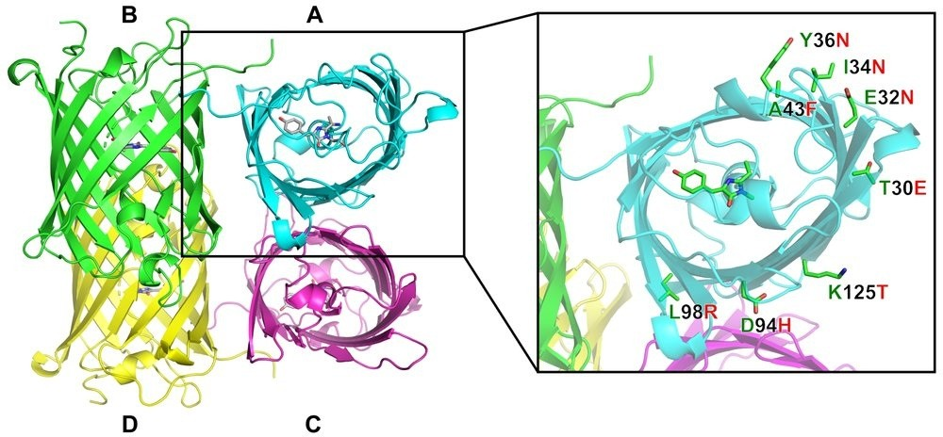
ИЗУЧЕНЫ ФАКТОРЫ, ВЛИЯЮЩИЕ НА ПРЕВРАЩЕНИЕ ЗЕЛЕНОГО ФЛУОРЕСЦЕНТНОГО БЕЛКА В КРАСНЫЙ
На примере двух высокогомологичных флуоресцентных белков из Zoanthus sp. (zoanGFP и zoan2RFP) определены аминокислотные остатки (а.к.о.), участвующие в превращении белка с зеленой флуоресценцией (GFP) в красный флуоресцентный белок (RFP). Нами был проведен мутагенез zoanGFP, в результате которого внутренние аминокислоты (а.к.о.) оказались идентичными zoan2RFP. Однако полученный мутант zoanGFPmut претерпевал лишь частичное превращение в красную форму. С целью выяснения дополнительных факторов, влияющих на созревание RFP, с помощью сравнительной молекулярной динамики zoanGFPmut и zoan2RFP были выявлены а.к.о. на поверхности белка, потенциально влияющие на расположение и подвижность а.к.о. вокруг хромофора. Сайт-направленный мутагенез этих внешних а.к.о. подтвердил их важную роль в биосинтезе хромофора RFP.
Лаборатория молекулярной тераностики (В.И. Мартынов). Лаборатория моделирования биомолекулярных систем (Р.Г. Ефремов). Группа анализа структуры мембранных белков in silico (А.О. Чугунов)

Slide 17
ОТДЕЛ ИММУНОЛОГИИ (рук. академик Р.В. Петров)
СОСТАВ
Человек
66
Ставок
41,95
ПУБЛИКАЦИИ
Всего
39
Q1
15
Бюджетных ставок
40
Бюджетных научных ставок
29,1
Q2
13
БАЛЛЫ ИБХ
Всего
107 (61,5)
На человека
1,6 (1,6)
На бюджетную ставку
2,7 (2,6)
На бюджетную научную ставку
3,7 (3,4)
ИФ
Всего
143 (78,1)
На человека
2,2 (2)
На бюджетную ставку
3,6 (3,3)
На бюджетную научную ставку
4,9 (3,9)
СТАТИСТИКА 2019 (в скобках указана медиана по всем отделам)

Slide 18
ОТДЕЛ СТРУКТУРНОЙ БИОЛОГИИ (рук. д.х.н. А.С. Арсеньев)
ИФ 63,4
Лаборатория биомолекулярной ЯМР-спектроскопии
А.С. Арсеньев
ИФ 44,4
Лаборатория моделирования биомолекулярных систем
Р.Г. Ефремов
Лаборатория оптической микроскопии и спектроскопии биомолекул
А.В. Феофанов
ИФ 32,3
ИФ 9,6
Лаборатория структурной биологии ионных каналов
З.О. Шенкарев
ИФ 8
Группа анализа структуры мембранных белков in silico
А.О. Чугунов
СОСТАВ ОТДЕЛА

Slide 19
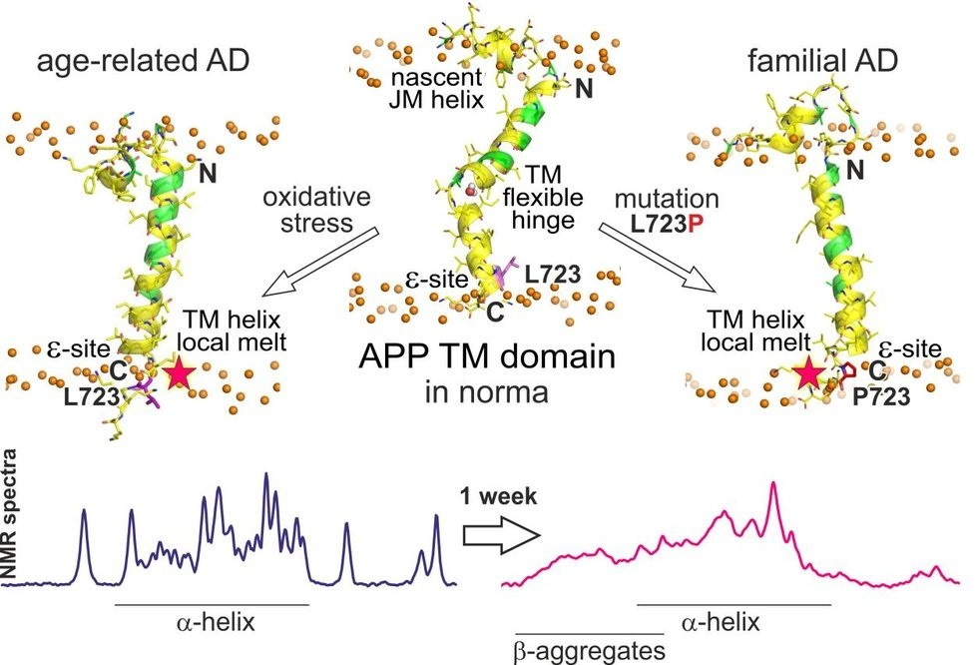
СТРУКТУРНЫЕ ОСНОВЫ ВЛИЯНИЯ ПАТОГЕННЫХ МУТАЦИЙ В ТРАНСМЕМБРАННЫХ ДОМЕНАХ
НА ФУНКЦИОНИРОВАНИЕ КЛЕТОЧНЫХ РЕЦЕПТОРОВ
Мутации в мембранных белках часто ассоциированы с патогенными процессами в организме человека, в том числе с нейродегенеративными и онкогенными заболеваниями.
При помощи белковой инженерии, ЯМР-спектроскопии и компьютерного моделирования раскрыт простой молекулярный механизм развития болезни Альцгеймера (AD), связанный с влиянием семейной «Австралийской» мутации L723P на структурно-динамические свойства трансмембранного (ТМ) сегмента белка-предшественника β-амилоида (АРР).
Мутация приводит к анормальному расщеплению белка АРР ферментами-секретазами и интенсивному накоплению патогенных форм β-амилоида вокруг нейронов.
Примечательно, что возрастное развитие болезни можно объяснить схожими механизмами, где вместо мутации будут действовать, например, окислительный стресс или определенный липидный состав мембран нейронов, включая избыток холестерина.
Wang Y и др. (2019) Targeting trimeric transmembrane domain 5 of oncogenic latent membrane protein 1 using a computationally designed peptide. Chem Sci (ИФ 9.556)
Bocharov EV и др. (2019) Familial L723P Mutation Can Shift the Distribution between the Alternative APP Transmembrane Domain Cleavage Cascades by Local Unfolding of the η- Cleavage Site Suggesting a Straightforward Mechanism of Alzheimer's Disease Pathogenesis. ACS Chem Biol (ИФ 4.374)
Polyansky AA и др. (2019) Atomistic mechanism of the constitutive activation of PDGFRA via its transmembrane domain. BIOCHIM BIOPHYS ACTA (ИФ 3.681)
Лаборатория биомолекулярной ЯМР-спектроскопии (А.С. Арсеньев).
Лаборатория моделирования биомолекулярных систем (Р.Г. Ефремов)

Slide 20
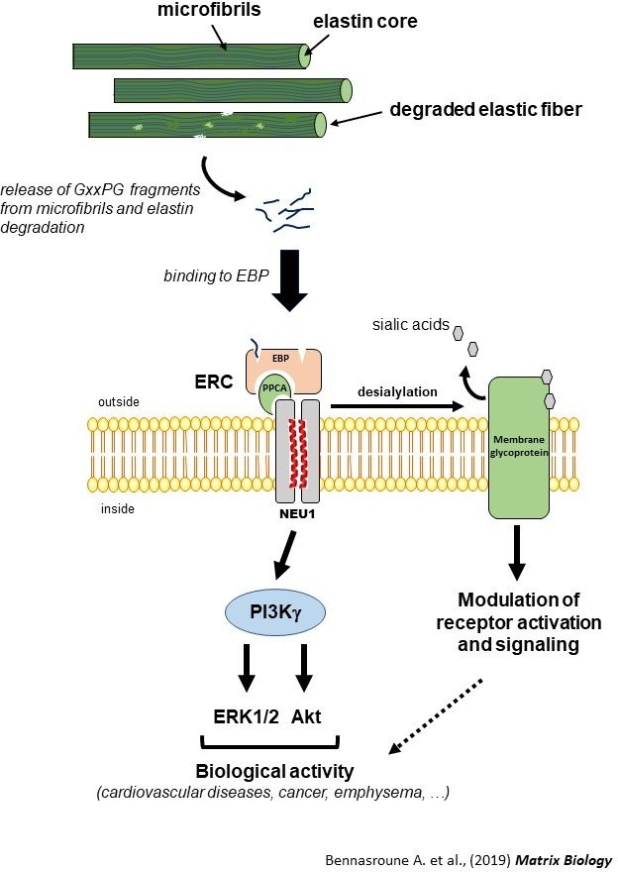
МЕМБРАНО-СВЯЗАННАЯ НЕЙРАМИНИДАЗА-1 КАК КЛЮЧЕВОЙ КОМПОНЕНТ КОМПЛЕКСА РЕЦЕПТОРА ЭЛАСТИНА
Нейраминидаза-1 (Neu-1) человека входит в состав рецептора эластина и, благодаря своей сиалидазной активности, играет важнейшую роль в эластогенезе, регулируя тем самым работу клетки и развитие сосудистых заболеваний, таких как атеросклероз. Neu-1 также служит датчиком деградации эластина, способна регулировать активацию TGF-бета и, возможно, ремоделировать эластичные волокна внеклеточного матрикса.
В ходе совместных исследований, проводимых в течение ряда лет французско-российским коллективом – исследователями из Университета г. Реймс и ИБХ РАН (Лаб. моделирования биомолекулярных систем), изучены молекулярные механизмы регуляции жизнедеятельности эластичных волокон, ключевую роль в которых играет Neu-1.
В частности, авторами впервые показано, что Neu-1 не только имеет трансмембранную топологию, но и способна димеризоваться в мембрано-связанном состоянии. Это существенно влияет на активность фермента и всего комплекса рецептора эластина в клетке.
Bennasroune A и др. (2019) Elastic fibers and elastin receptor complex: Neuraminidase-1 takes the center stage. Matrix Biol (ИФ 6.986)
Лаборатория моделирования биомолекулярных систем (Р.Г. Ефремов)

Slide 21
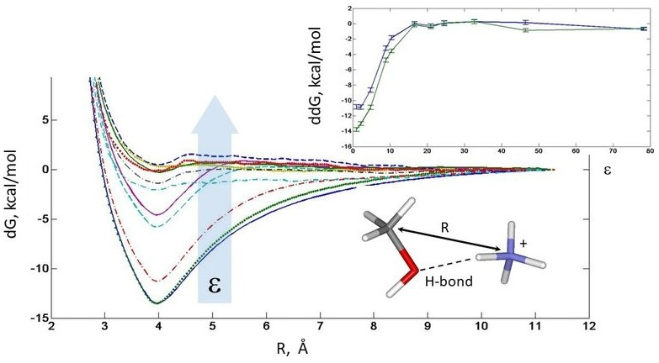
ВЛИЯНИЕ ДИЭЛЕКТРИЧЕСКИХ СВОЙСТВ СРЕДЫ НА ПАРАМЕТРЫ ВОДОРОДНЫХ СВЯЗЕЙ
В БИОМЕМБРАНАХ – ПУТЬ К РАЦИОНАЛЬНОМУ ДИЗАЙНУ НОВЫХ НАНОМАТЕРИАЛОВ
Методами атомистического компьютерного моделирования исследована роль диэлектрических свойств среды в формировании водородных связей (Н-связей) в соединениях, имитирующих донорные/акцепторные группы фосфолипидов.
Показано, что величина свободной энергии образования комплексов с Н-связями (ddG) критическим образом зависит от значения локальной диэлектрической проницаемости окружения (ε), которое, в свою очередь, определяется глубиной расположения соответствующих групп в мембране.
Максимальный выигрыш в значениях ddG (~ 11 ккал/моль) наблюдается для взаимодействий донорной NH3+ группы с акцепторными группами C=O и O(H). При этом наиболее сильные Н-связи формируются в неполярном окружении с ε < 17.
Полученные результаты обеспечивают понимание на молекулярном уровне основ структурно-динамического поведения клеточных мембран и позволяют осуществлять рациональный дизайн искусственных мембранных наноматериалов с заданными свойствами.
Efremov RG (2019) Dielectric-Dependent Strength of Interlipid Hydrogen Bonding in Biomembranes: Model Case Study. J Chem Inf Model (ИФ 3.966)
Лаборатория моделирования биомолекулярных систем (Р.Г. Ефремов)

Slide 22
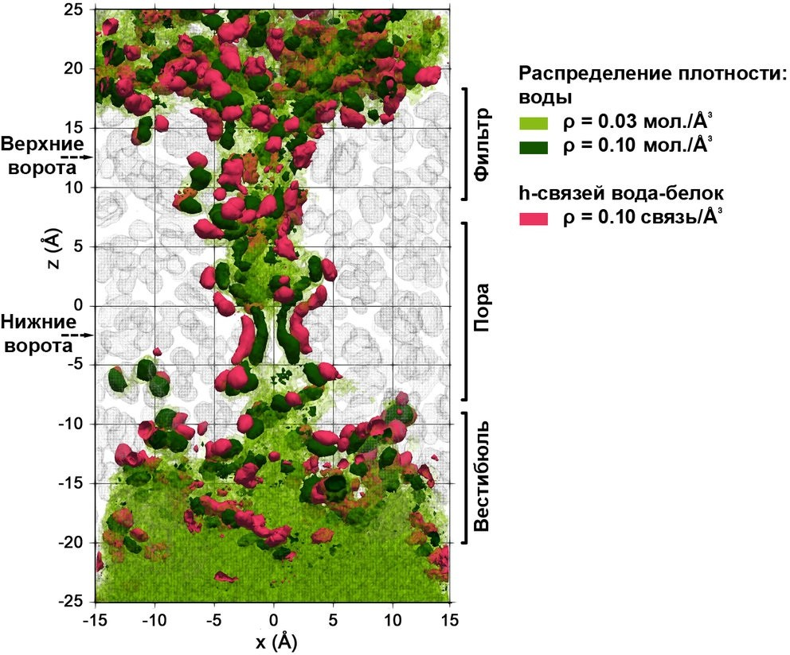
«АНОМАЛЬНАЯ» ДИНАМИКА ВОДЫ В ТРАНСМЕМБРАННОЙ ПОРЕ ИОННОГО КАНАЛА TRPV1
Методами компьютерного моделирования на примере ионного канала TRPV1 показано, что поведение воды в биологических порах нанометрового масштаба радикально отличается как от поведения свободной воды, так и от воды вблизи поверхности белка. В ограниченном объеме канала (~ 60 молекул воды) вода локализована в компактных областях вблизи некоторых полярных групп белка. Времена жизни молекул воды в областях локализации в 1,5-3 раза больше, чем вблизи аналогичных групп на поверхности белка. Эти эффекты могут играть важную роль в механизмах функционирования ионных каналов.
В частности, локализация воды вблизи полярных групп Asn676 в канале TRPV1 облегчает гидратацию т.н. «нижних ворот» гидрофобной поры, понижая тем самым энергетический барьер для прохождения ионов и молекул воды через канал.
Trofimov YA и др. (2019) Confined Dynamics of Water in Transmembrane Pore of TRPV1 Ion Channel. Int J Mol Sci (ИФ 4.183)
Лаборатория моделирования биомолекулярных систем (Р.Г. Ефремов)

Slide 23
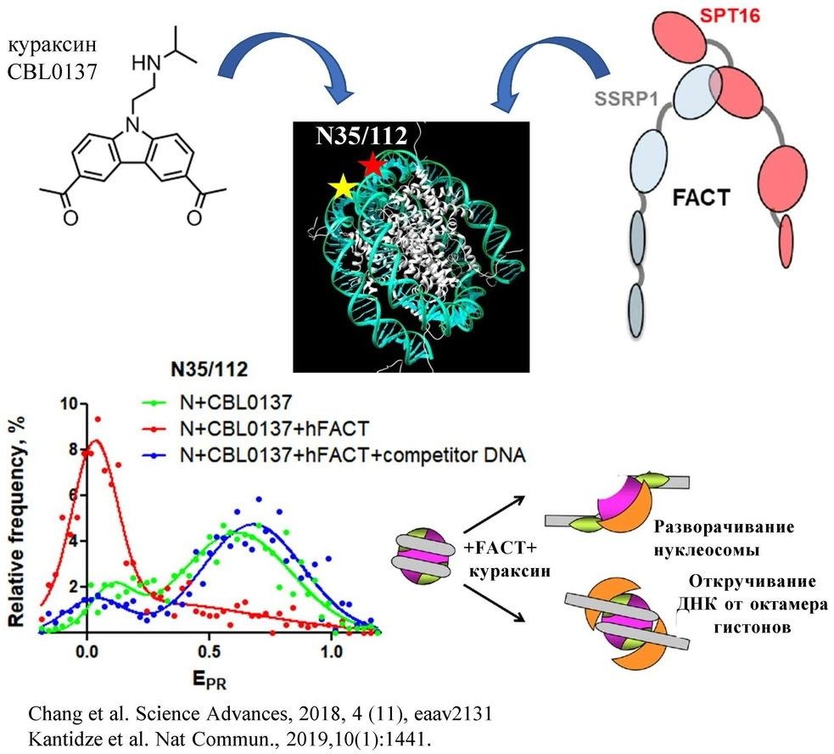
МЕХАНИЗМЫ ПРОТИВОРАКОВОГО ДЕЙСТВИЯ КУРАКСИНОВ
Данные spFRET-анализа подтверждают гипотезу о том, что противоопухолевый агент кураксин, а именно его производное CBL0137, может влиять на дальние взаимодействия энхансеров с промоторами в хроматине, нарушая структуру нуклеосом или влияя на структуру и динамику линкерной ДНК, поддерживающей эффективные взаимодействия энхансеров с промоторами (Kantidze et al., Nat Commun., 2019,10(1):1441).
Данные показывают, что CBL0137 привлекает hFACT человека (белковый фактор, который облегчает транскрипцию хроматина) к нуклеосомам, опосредует hFACT-индуцированное масштабное, частично обратимое развертывание нуклеосомы (или раскручивание нуклеосомальной ДНК) и вызывает арест hFACT на нуклеосомах. Этот кураксин-зависимый арест hFACT может быть причиной перераспределения hFACT из транскрибируемых областей хроматина в другие геномные локусы (Chang et al. Science Advances, 2018, 4 (11), eaav2131).
Работа выполнена совместно с сотрудниками Биологического факультета МГУ имени М.В. Ломоносова (М.Е. Валиева, А.В. Любителев, С.В. Разин), Института биологии гена РАН (Кантидзе О.Л., Лужин А.В., Голов А.К., Величко А.К.), Fox Chase Cancer Center, USA (Nizovtseva EV, Studitsky VM, Kulaeva, O.I., Chang, H.-W.), Roswell Park Comprehensive Cancer Center, USA (Gurova KV, Safina A., Wang, J.,), Eunice Kennedy Shriver National Institute for Child Health and Human Development, USA (Chereji, R.V.), Rutgers University, USA (Morozov, A.V.).
Kantidze OL и др. (2019) The anti-cancer drugs curaxins target spatial genome organization. Nat Commun (ИФ 11.878)
Chang HW и др. (2018) Mechanism of FACT removal from transcribed genes by anticancer drugs curaxins. Sci Adv (ИФ 12.804)
Лаборатория оптической микроскопии и спектроскопии биомолекул (А.В. Феофанов).
Группа нанобиоинженерии (О.В. Некрасова)

Slide 24
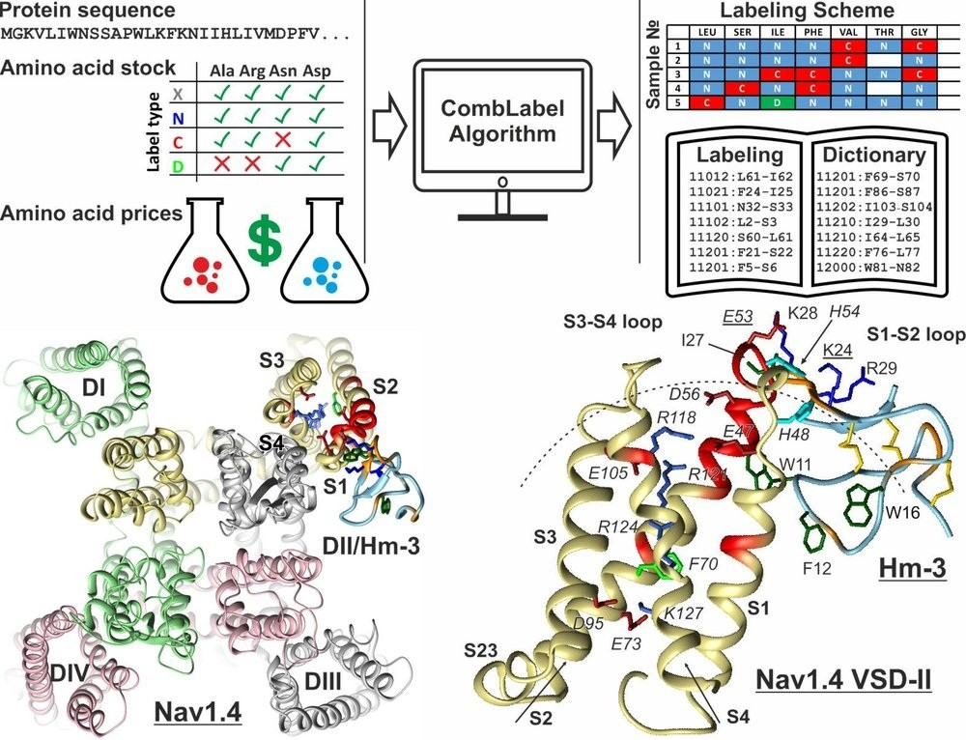
КОМБИНАТОРНОЕ СЕЛЕКТИВНОЕ ВВЕДЕНИЕ ИЗОТОПОВ 13C И 15N УПРОЩАЕТ АНАЛИЗ СПЕКТРОВ ЯМР ПОЗВОЛЯЕТ КАРТИРОВАТЬ ИНТЕРФЕЙС ВЗАИМОДЕЙСТВИЯ В КОМПЛЕКСАХ МЕМБРАННЫХ РЕЦЕПТОРОВ С ЛИГАНДАМИ
Комбинаторное введение в молекулы белков стабильных изотопов 13C и 15N позволяет значительно упростить анализ спектров ЯМР.
Впервые решена задача и разработан алгоритм CombLabel по расчету схемы комбинаторного введения 13C и 15N меток с минимальной ценой. Применение программы позволило произвести отнесение 50% ЯМР- сигналов основной цепи второго потенциал-чувствительного домена натриевого канала Nav1.4 человека (VSD-II). Токи утечки через мутантные варианты Nav1.4, содержащие замену Arg675Gly в VSD-II, приводят к развитию наследственного заболевания – нормокалемического периодического паралича.
Методом ЯМР спектроскопии определен интерфейс взаимодействия VSD-II с токсином Hm-3 из яда паука Heriaeus melloteei, который способен блокировать токи утечки. В модели комплекса VSD-II/Hm-3, построенной на основании данных ЯМР, токсин связывается с внеклеточной петлей S1-S2, дестабилизируя состояние домена, при котором наблюдаются токи утечки. На примере комплексов токсина Hm-3 с VSD-I и VSD-II канала Nav1.4 показано, что токсины паукообразных могут по-разному взаимодействовать с различными доменами в составе одного натриевого канала.
Myshkin MY и др. (2019) Cell-Free Expression of Sodium Channel Domains for Pharmacology Studies. Noncanonical Spider Toxin Binding Site in the Second Voltage-Sensing Domain of Human Nav1.4 Channel. Front Pharmacol (ИФ 3.845)
Myshkin MY и др. (2019) CombLabel: rational design of optimized sequence-specific combinatorial labeling schemes. Application to backbone assignment of membrane proteins with low stability. J Biomol NMR (ИФ 2.319)
Лаборатория структурной биологии ионных каналов (З.О. Шенкарёв). Группа анализа структуры мембранных белков in silico (А.О. Чугунов). Группа биоинженерии нейромодуляторов и нейрорецепторов (Е.Н. Люкманова). Лаборатория молекулярных инструментов для нейробиологии (А.А. Василевский)

Slide 25
ОТДЕЛ СТРУКТУРНОЙ БИОЛОГИИ (рук. д.х.н. А.С. Арсеньев)
СОСТАВ
Человек
44
Ставок
31,8
ПУБЛИКАЦИИ
Всего
34
Q1
13
Бюджетных ставок
24,9
Бюджетных научных ставок
23,9
Q2
12
БАЛЛЫ ИБХ
Всего
99 (61,5)
На человека
2,3 (1,6)
На бюджетную ставку
4,2 (2,6)
На бюджетную научную ставку
4,1 (3,4)
ИФ
Всего
129 (78,1)
На человека
2,9 (2)
На бюджетную ставку
5,2 (3,3)
На бюджетную научную ставку
5,4 (3,9)
СТАТИСТИКА 2019 (в скобках указана медиана по всем отделам)

Slide 26
ОТДЕЛ ГЕНОМИКИ И ПОСТГЕНОМНЫХ ТЕХНОЛОГИЙ (рук. академик С.А. Лукьянов)
ИФ 11,3
Лаборатория структуры и функций генов человека
И.П. Чернов
ИФ 20,9
Лаборатория биофотоники
К.А. Лукьянов
Лаборатория регуляторной транскриптомики
Т.Л. Ажикина
ИФ 19,8
ИФ 25,2
Лаборатория молекулярных основ эмбриогенеза
А.Г. Зарайский
ИФ 61,8
Группа геномного анализа сигнальных систем клетки
А.А. Буздин
ИФ 0
Группа генной иммуноонкотерапии
И.В. Алексеенко
ИФ 15,8
Группа молекулярных меток для оптической наноскопии
А.С. Мишин
СОСТАВ ОТДЕЛА

Slide 27
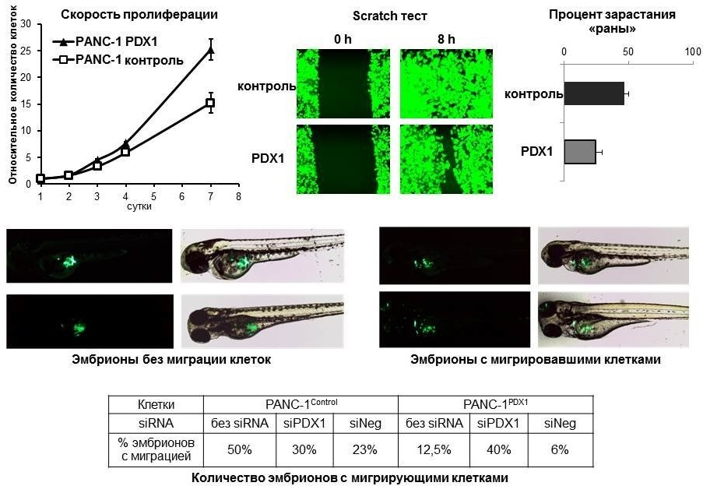
КЛЮЧЕВОЙ ФАКТОР ЭМБРИОГЕНЕЗА ПОДЖЕЛУДОЧНОЙ ЖЕЛЕЗЫ PDX1 ИНГИБИРУЕТ МЕТАСТАЗИРОВАНИЕ КЛЕТОК РАКА ПОДЖЕЛУДОЧНОЙ ЖЕЛЕЗЫ
Метастазирование является основной причиной смертности при панкреатической протоковой аденокарциноме. Мы in vitro исследовали влияние ключевого регулятора развития поджелудочной железы PDX1 на скорость пролиферации и подвижность клеток линии рака поджелудочной железы PANC-1.
Изучение кинетики роста показало, что экспрессия PDX1 существенно увеличивает скорость роста GFP-меченных клеток PANC-1. Влияние PDX1 на способность к миграции оценивали с помощью анализа заживления ран на модели механического повреждения однослойных культур и с использованием Transwell анализа. Эктопическая экспрессия PDX1 приводила к замедлению скорости заживление ран и уменьшала уровень миграции PANC-1 по сравнению с контрольными клетками.
Для оценки возможности влияния экспрессии PDX1 на метастазирование PANC1 in vivo использовали эмбрионы Danio rerio (совместно с лабораторией белковой инженерии Института молекулярной генетики РАН). Меченные GFP контрольные и экспрессирующие PDX1 клетки линии PANC-1 вводили в область желточного мешка двухдневным эмбрионам Danio rerio и через 48 ч анализировали распределение клеток по организмам. У 50% эмбрионов Danio rerio контрольные клетки без экспрессии PDX мигрировали в сосуды головы и хвоста.
Миграция PDX1 содержащих клеток была значительно снижена и наблюдалась только в 12,5% случаев. При подавлении экспрессии PDX1 с использованием siRNA мигрировавшие клетки обнаруживали в 40% случаев.
В целом результаты позволяют предположить, что PDX1 подавляет метастазирование раковых клеток.
Kondratyeva LG и др. (2019) PDX1, a key factor in pancreatic embryogenesis, can exhibit antimetastatic activity in pancreatic ductal adenocarcinoma. Cancer Manag Res (ИФ 2.243)
Лаборатория структуры и функции генов (Е.Д. Свердлов, И.П. Чернов)

Slide 28
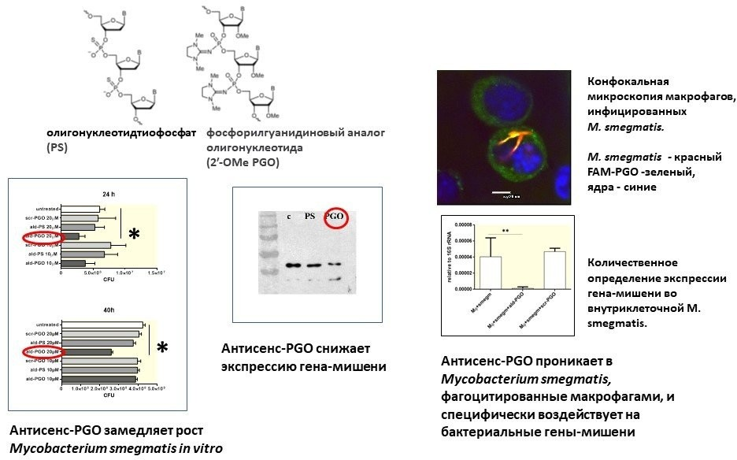
НОВЫЙ КЛАСС АНТИСМЫСЛОВЫХ ОЛИГОНУКЛЕОТИДОВ – ФОСФОРИЛГУАНИДИНОВЫЕ АНАЛОГИ – СПЕЦИФИЧНО ПОДАВЛЯЕТ ЭКСПРЕССИЮ ГЕНА-МИШЕНИ МИКОБАКТЕРИЙ ВНУТРИ МАКРОФАГОВ
Фосфорилгуанидин-2'-O-метилрибоолигонуклеотиды (2'-OMe PGOs) представляют собой новый тип незаряженных аналогов РНК. Мы продемонстрировали, что антисмысловой 2'- OMe PGO ингибирует рост Mycobacterium smegmatis и подавляет экспрессию целевого гена как на уровне транскрипции, так и на уровне трансляции. 2'-OMe PGO проникает в микобактерии, находящиеся в макрофагах, не оказывая токсического действия на эукариотические клетки, и ингибирует транскрипцию гена-мишени во внутримакрофагальных M. smegmatis.
Таким образом, эти новые производные олигонуклеотидов имеют потенциал в качестве антисмысловых терапевтических агентов против туберкулеза, особенно его лекарственно-устойчивых форм.
Skvortsova YV и др. (2019) A new antisense phosphoryl guanidine oligo-2′-O-methylribonucleotide penetrates into intracellular mycobacteria and suppresses target gene expression. Front Pharmacol (ИФ 3.845)
Лаборатория регуляторной транскриптомики (Т.Л. Ажикина)

Slide 29
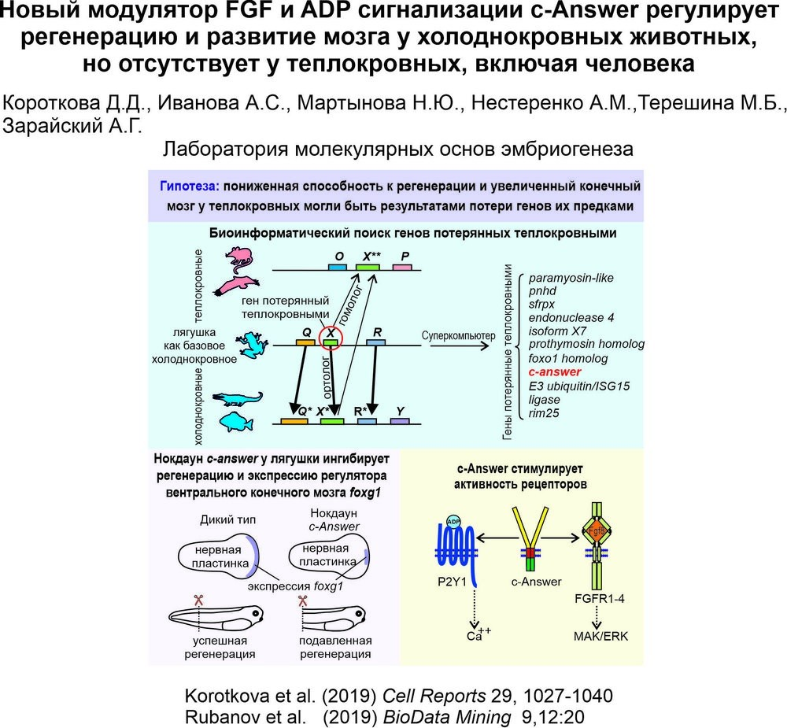
НОВЫЙ МОДУЛЯТОР FGF И ADP СИГНАЛИЗАЦИИ c-ANSWER РЕГУЛИРУЕТ РЕГЕНЕРАЦИЮ И РАЗВИТИЕ МОЗГА
У ХОЛОДНОКРОВНЫХ ЖИВОТНЫХ, НО ОТСУТСТВУЕТ У ТЕПЛОКРОВНЫХ, ВКЛЮЧАЯ ЧЕЛОВЕКА
В лаборатории молекулярных основ эмбриогенеза была выдвинута гипотеза о том, что потеря теплокровными животными способности к регенерации конечностей и, как компенсация, прогрессивное развитие головного мозга могут быть связаны с потерей предками теплокровных некоторых генов.
Для поиска таких генов был разработан биоинформатический метод, позволяющий прицельно находить гены, исчезнувшие на определенном этапе эволюции.
С помощью этого метода был найден ген, кодирующий не известный ранее одулятор FGF и АДФ сигнализации – трансмембранный белок c-Answer, стимулирующий регенерацию и влияющий на развитие мозга у холоднокровных, но исчезнувший у теплокровных, включая человека.
Эффективность нового метода была подтверждена в работе по поиску генов, исчезнувших у долгоживущих млекопитающих.
Rubanov LI и др. (2019) Screening for mouse genes lost in mammals with long lifespans. BioData Min (ИФ 2.301)
Korotkova DD и др. (2019) Bioinformatics Screening of Genes Specific for Well-Regenerating Vertebrates Reveals c-answer, a Regulator of Brain Development and Regeneration. Cell Rep (ИФ 7.815)
Лаборатория молекулярных основ эмбриогенеза (А.Г. Зарайский)

Slide 30
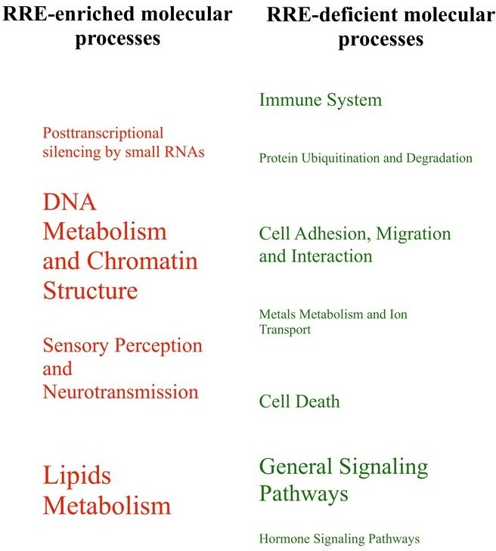
СОВПАДЕНИЕ ФУНКЦИОНАЛЬНЫХ ЭПИГЕНЕТИЧЕСКИХ МЕТОК ГЕНОМА И МОБИЛЬНЫХ ЭЛЕМЕНТОВ ПОЗВОЛЯЕТ ОПРЕДЕЛИТЬ СКОРОСТЬ ЭВОЛЮЦИИ ТРАНСКРИПЦИОННОЙ РЕГУЛЯЦИИ ГЕНОВ И МОЛЕКУЛЯРНЫХ ПУТЕЙ
Мы создали биоинформатический метод RetroSpect, позволяющий измерять скорость эволюции транскрипционной регуляции генов и молекулярных путей исходя из совпадения функциональных эпигенетических меток генома и мобильных элементов.
Мы применили Retrospect для количественных данных по геномному распределению сайтов связывания транскрипционных факторов и гистоновых меток: H3K4me1, H3K4me3, H3K9ac, H3K27ac, H3K27me3 и H3K9me3.
Анализ открытых баз данных показал, что наиболее быстро эволюционируют процессы (RRE-enriched), связаные с регуляцией микроРНК, обонянием, оплодотворением, иммунным ответом, метаболизмом жирных кислот и детоксикацией. И наоборот, наиболее медленно (RRE-deficient) – с трансляцией белка, транскрипцией РНК, структурой хроматина и молекулярной сигнализацией.
Nikitin D и др. (2019) Retroelement-Linked H3K4me1 Histone Tags Uncover Regulatory Evolution Trends of Gene Enhancers and Feature Quickly Evolving Molecular Processes in Human Physiology. Cells (ИФ 5.656)
Igolkina AA и др. (2019) H3K4me3, H3K9ac, H3K27ac, H3K27me3 and H3K9me3 Histone Tags Suggest Distinct Regulatory Evolution of Open and Condensed Chromatin Landmarks. Cells (ИФ 5.656)
Nikitin D и др. (2019) Correction: Nikitin, D., et al. Retroelement-Linked Transcription Factor Binding Patterns Point to Quickly Developing Molecular Pathways in Human Evolution. 2019, 130. Cells (ИФ 5.656)
Nikitin D и др. (2019) Retroelement-Linked Transcription Factor Binding Patterns Point to Quickly Developing Molecular Pathways in Human Evolution. Cells (ИФ 5.656)
Группа геномного анализа сигнальных систем клетки (А.А. Буздин)

Slide 31
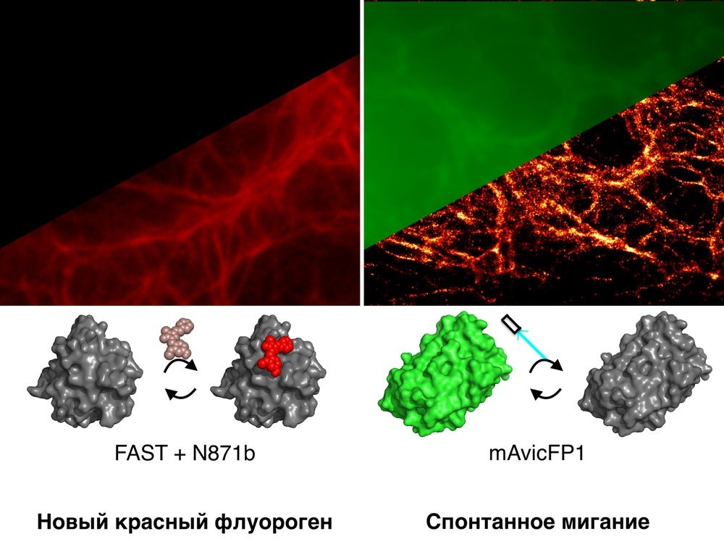
СОЗДАНЫ НОВЫЕ МЕТКИ И ПОДХОДЫ К НИЗКОТОКСИЧНОМУ ФЛУОРЕСЦЕНТНОМУ МЕЧЕНИЮ БЕЛКОВ
В ЖИВЫХ КЛЕТКАХ
Ультрафиолет, часто используемый во флуоресцентной микроскопии и наноскопии, чрезвычайно токсичен для клеток. Поэтому предпочтительно использование меток в зеленой и красной области спектра.
Мы обнаружили способность флуоресцентного белка mAvicFP1 к спонтанному миганию под действием менее токсичного синего света, и применили это свойство для наноскопии и слежения за одиночными молекулами меченых белков в живых клетках.
Флуороген-активирующие белки – это cистемы ме-чения нового поколения, состоящие из генетически кодируемого белка и обратимо связывающимся с ним флуорогена, добавляемого извне.
Нами создан и применен в живых клетках новый красный флуороген N871b для белка-репортера FAST.
Gavrikov AS и др. (2019) Live-cell nanoscopy with spontaneous blinking of conventional green fluorescent proteins. Biochem Biophys Res Commun (ИФ 2.705)
Povarova NV и др. (2019) Red-shifted substrates for FAST fluorogen-activating protein based on the GFP-like chromophores. Chemistry (ИФ 5.16)
Группа молекулярных меток для оптической наноскопии (А.С. Мишин)
Группа химии гетероциклических соединений (М.С. Баранов)

Slide 32
ОТДЕЛ ГЕНОМИКИ И ПОСТГЕНОМНЫХ ТЕХНОЛОГИЙ (рук. академик С.А. Лукьянов)
СОСТАВ
Человек
72
Ставок
46,8
ПУБЛИКАЦИИ
Всего
44
Q1
17
Бюджетных ставок
39,6
Бюджетных научных ставок
35
Q2
13
БАЛЛЫ ИБХ
Всего
120 (61,5)
На человека
1,7 (1,6)
На бюджетную ставку
3 (2,6)
На бюджетную научную ставку
3,4 (3,4)
ИФ
Всего
147 (78,1)
На человека
2 (2)
На бюджетную ставку
3,7 (3,3)
На бюджетную научную ставку
4,2 (3,9)
СТАТИСТИКА 2019 (в скобках указана медиана по всем отделам)

Slide 33
ОТДЕЛ МОЛЕКУЛЯРНОЙ НЕЙРОИММУННОЙ СИГНАЛИЗАЦИИ
(рук. член-корр. РАН В.И. Цетлин)
ИФ 52
Лаборатория молекулярной токсинологии
Ю.Н. Уткин
ИФ 58
Лаборатория лиганд-рецепторных взаимодействий
И.Е. Кашеверов
Лаборатория оксилипинов
В.В. Безуглов
ИФ 15,6
СОСТАВ ОТДЕЛА

Slide 34
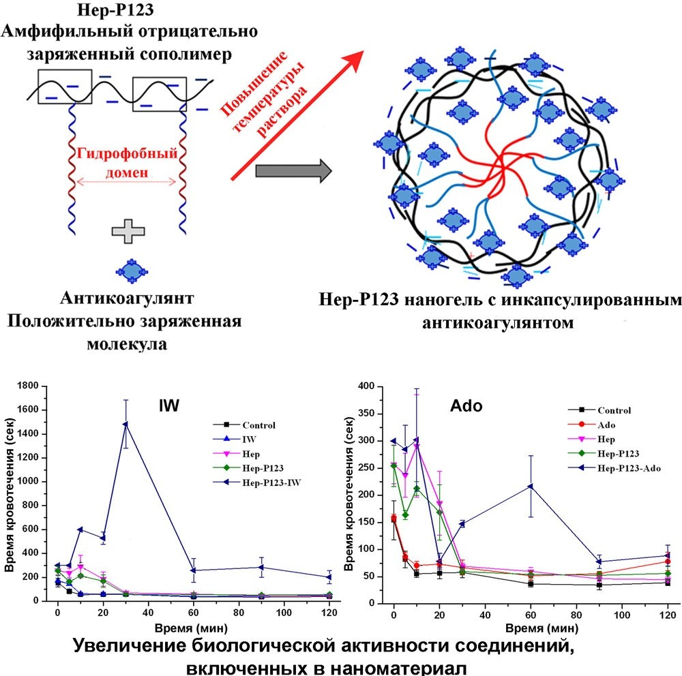
ВКЛЮЧЕНИЕ В НАНОМАТЕРИАЛЫ УСИЛИВАЕТ БИОЛОГИЧЕСКУЮ АКТИВНОСТЬ КОМПОНЕНТОВ ЖИВОТНЫХ ЯДОВ
Ранее была продемонстрирована сильная антикоагулянтная активность дипептида IleTrp (IW) и аденозина (Ado), обнаруженных в яде скорпиона. Результаты дальнейшего исследования показали, что включение этих соединений в наноматериалы существенно усиливает их антикоагулянтную активность.
Ado и IW были включены в термочувствительный наногель, состоящий из гепарина, к которому ковалентно присоединен полимер плюроник P123.
Биологическую активность определяли путем измерения времени кровотечения из хвоста мыши in vivo и обнаружили, что инкапсуляция Ado и IW в наноматериал значительно усиливает их действие, что приводит к увеличению времени кровотечения.
Таким образом, включение низкомолекулярных антикоагулянтов Ado и IW в наноматериалы можно рассматривать как способ повышения их биологической активности.
Nguyen TD и др. (2019) Nanoencapsulation Enhances Anticoagulant Activity of Adenosine and Dipeptide IleTrp. Nanomaterials (Basel) (ИФ 4.034)
Nguyen TD и др. (2019) Encapsulation of Neurotoxins, Blockers of Nicotinic Acetylcholine Receptors, in Nanomaterials Based on Sulfated Polysaccharides. Dokl Biochem Biophys (ИФ 0.612)
Лаборатория молекулярной токсинологии (Ю.Н. Уткин)

Slide 35
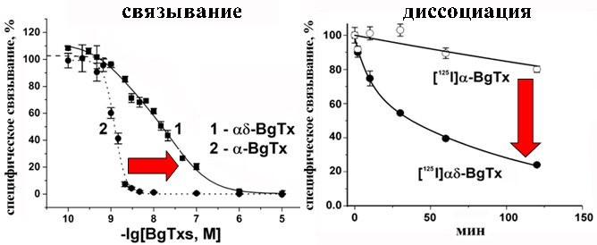
ПЕРВЫЙ ТРЕХПЕТЕЛЬНЫЙ ЗМЕИНЫЙ НЕЙРОТОКСИН, РАЗЛИЧАЮЩИЙ ПО АФФИННОСТИ И КИНЕТИКЕ ВЗАИМОДЕЙСТВИЯ ДВА УЧАСТКА СВЯЗЫВАНИЯ В МЫШЕЧНОМ НИКОТИНОВОМ РЕЦЕПТОРЕ
Из яда крайта Bungarus candidus выделен и охарактеризован новый трехпетельный α-нейротоксин - αδ-бунгаротоксин, отличающийся от хорошо известного блокатора мышечных, α7 и α9α10 нейрональных подтипов никотиновых рецепторов α-бунгаротоксина 11 заменами из 74 аминокислотных остатков.
Новый токсин также эффективно взаимодействовал с α7 рецептором с наномолярным сродством, но при этом продемонстрировал уникальное для трехпетельных токсинов различие в сродстве к двум разным участкам связывания на мышечном рецепторе (аффинность к α-δ сайту выше чем к α-γ сайту в 20 раз).
Кроме того, новый токсин показал быструю кинетику ухода с одного из участков в отличие от необратимого связывания α-бунгаротоксина.
Таким образом, открыт новый инструмент исследования мышечных никотиновых рецепторов с уникальным набором свойств.
Utkin YN и др. (2019) Novel long-chain neurotoxins from distinguish the two binding sites in muscle-type nicotinic acetylcholine receptors.
Biochem J (ИФ 4.331)
Лаборатория лиганд-рецепторных взаимодействий (И.Е. Кашеверов)
Лаборатория молекулярной токсинологии (Ю.Н. Уткин)

Slide 36
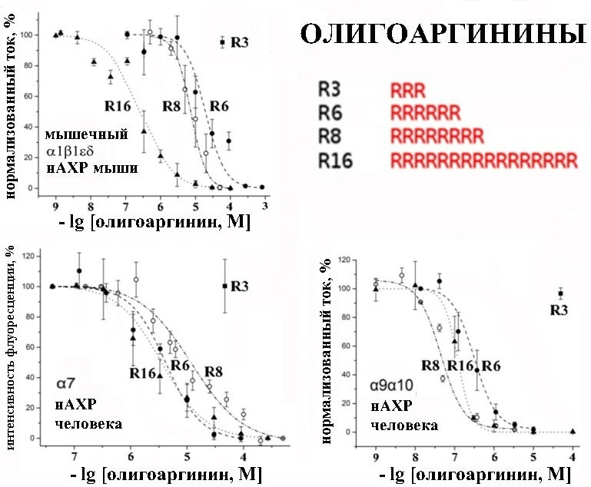
ПРЕДЛОЖЕН И СИНТЕЗИРОВАН НОВЫЙ КЛАСС ИНГИБИТОРОВ НИКОТИНОВЫХ АЦЕТИЛХОЛИНОВЫХ РЕЦЕПТОРОВ
На основании собственных и литературных данных, показывающих, что положительно заряженные аминокислотные остатки играют важную роль в активности α-конотоксинов, синтезирована серия пептидов, построенных исключительно из остатков аргинина (R) и показано, что олигоаргинины (R=6-18) являются ингибиторами различных подтипов никотиновых ацетилхолиновых рецепторов (нАХР), при этом R8 имеет выраженную селективность к нейрональным α9/ α10, а R16 имеет наибольшее сродство к α7 нАХР.
Ингибирующая активность установлена и у ряда положительно заряженных полимеров, которые, наряду с олигоаргининами используются для внутриклеточной доставки потенциальных лекарственных соединений, что должно учитываться в качестве возможных положительных и отрицательных эффектов.
Lebedev D и др. (2019) Oligoarginine peptides, a new family of nAChR inhibitors. Mol Pharmacol (ИФ 3.853)
Лаборатория лиганд-рецепторных взаимодействий (И.Е. Кашеверов)
Лаборатория молекулярной токсинологии (Ю.Н. Уткин)

Slide 37
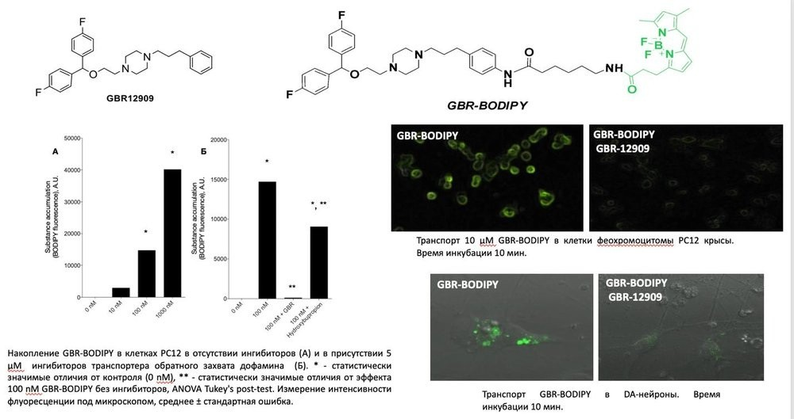
НАПРАВЛЕННАЯ ДОСТАВКА ЛЕКАРСТВ К ДОФАМИНЕРГИЧЕСКИМ НЕЙРОНАМ С ПОМОЩЬЮ ФУНКЦИОНАЛИЗИРОВАННОГО ИНГИБИТОРА ДОФАМИНОВОГО ТРАНСПОРТЁРА GBR12909: ПРОВЕРКА КОНЦЕПЦИИ
Создана конструкция, способная избирательно доставлять активные молекулы к дофаминергическим нейронам. Актуальность создания подобных лекарственных препаратов объясняется необходимостью защитить дофаминергические нейроны, которые прогрессивно погибают при болезни Паркинсона. В качества адресной части создаваемой конструкции прототипа лекарственного препарата выбран ингибитор дофаминового транспортёра (DAT) GBR12909, который отличается от других известных ингибиторов высокими селективностью и аффинностью к DAT. Для проверки применимости данной конструкции для направленной доставки фармакологически активных веществ в дофаминергические нейроны синтезирован флуоресцентный аналог функционализированного GBR12909 с BODIPY-FL-флуорофором.
Экспериментами на клетках, содержащих активный DAT, показано, что флуоресцентный аналог проникает в клетки феохромоцитомы PC12 и дофаминергические нейроны мозга крысы посредством селективного транспорта с помощью DAT.
Таким образом, установлено, что флуоресцентный аналог GB12909 является лигандом дофаминового транспортёра и система DAT может быть использована для направленной доставки активных соединений к дофаминергическим нейронам.
Лаврова А.В., Грецкая Н.М., Акимов М.Г., Безуглов В.В. Новый флуоресцентный аналог ингибитора обратного захвата дофамина GBR12909 // Биоорганическая химия. —2019. — Т. 45. — № 5. — С. 545–554.
Лаборатория оксилипинов (В.В. Безуглов)

Slide 38
ОТДЕЛ МОЛЕКУЛЯРНОЙ НЕЙРОИММУННОЙ СИГНАЛИЗАЦИИ
(рук. член-корр. РАН В.И. Цетлин)
СОСТАВ
Человек
32
Ставок
20,65
ПУБЛИКАЦИИ
Всего
32
Q1
13
Бюджетных ставок
18,3
Бюджетных научных ставок
16
Q2
5
БАЛЛЫ ИБХ
Всего
78 (61,5)
На человека
2,4 (1,6)
На бюджетную ставку
4,3 (2,6)
На бюджетную научную ставку
4,9 (3,4)
ИФ
Всего
86 (78,1)
На человека
2,7 (2)
На бюджетную ставку
4,7 (3,3)
На бюджетную научную ставку
5,4 (3,9)
СТАТИСТИКА 2019 (в скобках указана медиана по всем отделам)

Slide 39
ОТДЕЛ БИОИНЖЕНЕРИИ (рук. академик М.П. Кирпичников )
ИФ 31,4
Лаборатория инженерии белка
Д.А. Долгих
ИФ 15
Лаборатория биоинженерии нейромодуляторов и нейрорецепторов
Е.Н. Люкманова
Лаборатория нанобиоинженерии
О.В. Некрасова
ИФ 13
СОСТАВ ОТДЕЛА

Slide 40
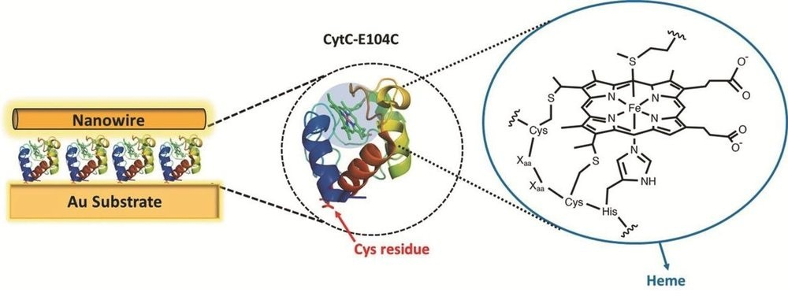
МУТАНТНЫЕ ВАРИАНТЫ ЦИТОХРОМА С, ИММОБИЛИЗОВАНЫЕ В ВИДЕ МОНОСЛОЯ НА ЗОЛОТОЙ ПОДЛОЖКЕ, МОГУТ СТАТЬ ОСНОВОЙ ДЛЯ СОЗДАНИЯ ПРИНЦИПИАЛЬНО НОВЫХ БИОЭЛЕКТРОННЫХ УСТРОЙСТВ
В лаборатории инженерии белка совместно с коллегами из института Вейцмана (Израиль) и Мадридского университета (Испания) получены и исследованы мутантные варианты цитохрома C (CytC), которые были иммобилизованы в виде монослоя на золотой подложке за счет тиольной связи с Au. Показано, что механизм переноса тока через соединение Au-CytC-Au можно переключать, изменяя напряжение на соединении, при этом существует два различных режима переноса. При напряжении <0.5 В вольт-амперные характеристики переходов Au-CytC-Au соответствуют нерезонансному туннелированию в качестве преобладающего транспортного механизма. При бόльших же напряжениях наблюдается почти 10-кратное увеличение проводимости с высоким пиком интенсивности, которое интерпретируется как прямое доказательство резонансного туннелирования, опосредованного дискретными уровнями энергии, связанными с гемопорфирином CytC.
Электрические соединения, сконструированные на основе подобных электрон-переносящих белковых молекул, могут быть шагом к созданию принципиально новых биоэлектронных устройств.
Cahen D и др. (2019) Solid-state Protein-based Reversible Biased-induced Tunneling Current Switch. Angew Chem Int Ed Engl (ИФ 12.257)
Kryukova M и др (2019) Thermal Inactivation of a Cold-Active Esterase PMGL3 Isolated from the Permafrost Metagenomic Library. Biomolecules (ИФ 4,694)
Лаборатория инженерии белка (Д.А. Долгих)

Slide 41
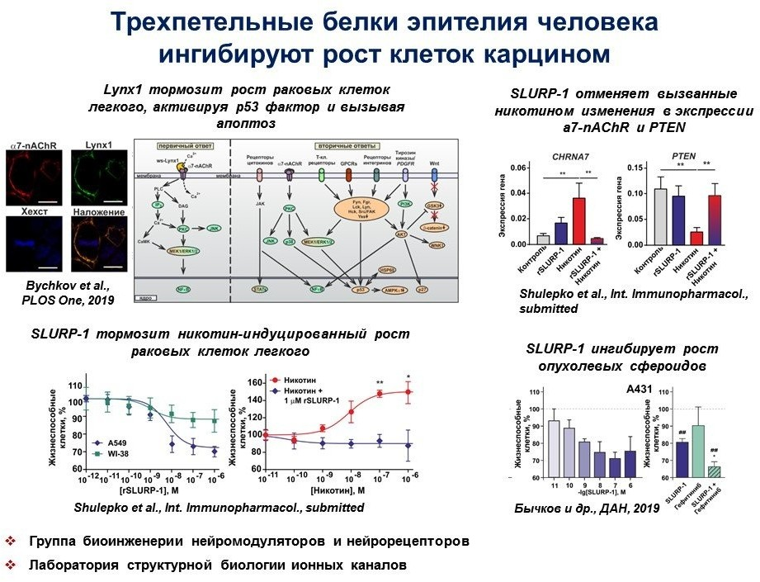
ТРЕХПЕТЕЛЬНЫЕ БЕЛКИ ЧЕЛОВЕКА ИНГИБИРУЮТ РОСТ КЛЕТОК КАРЦИНОМ
Никотиновые рецепторы ацетилхолина (nAChR) играют важную роль в физиологии клеток эпителия, а их активация способствует развитию карцином. Природные модуляторы никотиновых рецепторов ацетилхолина могут стать перспективными прототипами новых противоопухолевых средств.
Показано, что рекомбинантные препараты трехпетельных белков человека ws-Lynx1 и rSLURP-1 ингибируют рост клеток карциномы легкого и меланомы. Препарат ws-Lynx1 в клетках А549 стимулирует антипролиферативные и проапоптотические сигнальные каскады, связанные с активацией α7-nAChR.
Препарат rSLURP-1 тормозит никотин- индуцированный рост клеток карциномы легкого, а также отменяет вызванное никотином увеличение экспрессии α7-nAChR и снижение экспрессии гена-онкосупрессора PTEN.
Кроме того, rSLURP-1 тормозит рост мультиклеточных сфероидов из клеток различных карцином.
Совместное применение rSLURP-1 с другими противоопухолевыми препаратами (гефитиниб, бортезомиб, доксорубицин) приводит к полной остановке роста сфероидов.
Таким образом, препараты ws-Lynx1 и rSLURP-1 представляют собой перспективные прототипы для разработки новых препаратов для лечения онкологических заболеваний.
Bychkov M и др. (2019) Water-soluble variant of human Lynx1 induces cell cycle arrest and apoptosis in lung cancer cells via modulation of α7 nicotinic acetylcholine receptors.
PLoS One (ИФ 2.776)
Lyukmanova EN и др. (2018) Human secreted proteins SLURP-1 and SLURP-2 control the growth of epithelial cancer cells via interactions with nicotinic acetylcholine receptors.
Br J Pharmacol (ИФ 6.583)
Группа биоинженерии нейромодуляторов и нейрорецепторов (Е.Н. Люкманова)
Лаборатория структурной биологии ионных каналов (З.О. Шенкарёв)

Slide 42
ОТДЕЛ БИОИНЖЕНЕРИИ (рук. академик М.П. Кирпичников )
СОСТАВ
Человек
30
Ставок
22,5
ПУБЛИКАЦИИ
Всего
19
Q1
5
Бюджетных ставок
20,9
Бюджетных научных ставок
16,9
Q2
5
БАЛЛЫ ИБХ
Всего
43 (61,5)
На человека
1,4 (1,6)
На бюджетную ставку
2,1 (2,6)
На бюджетную научную ставку
2,5 (3,4)
ИФ
Всего
53 (78,1)
На человека
1,8 (2)
На бюджетную ставку
2,5 (3,3)
На бюджетную научную ставку
3,2 (3,9)
СТАТИСТИКА 2019 (в скобках указана медиана по всем отделам)

Slide 43
ОТДЕЛ МОЛЕКУЛЯРНОЙ НЕЙРОБИОЛОГИИ (рук. член-корр. РАН А.В. Семьянов)
ИФ 41,9
Лаборатория нейрорецепторов и нейрорегуляторов
С.А. Козлов
ИФ 13,1
Лаборатория внесинаптической передачи
А.В. Семьянов
Лаборатория синтетических вакцин
О.М. Вольпина
ИФ 3,9
ИФ 21
Лаборатория молекулярных инструментов для нейробиологии
А.А. Василевский
СОСТАВ ОТДЕЛА

Slide 44
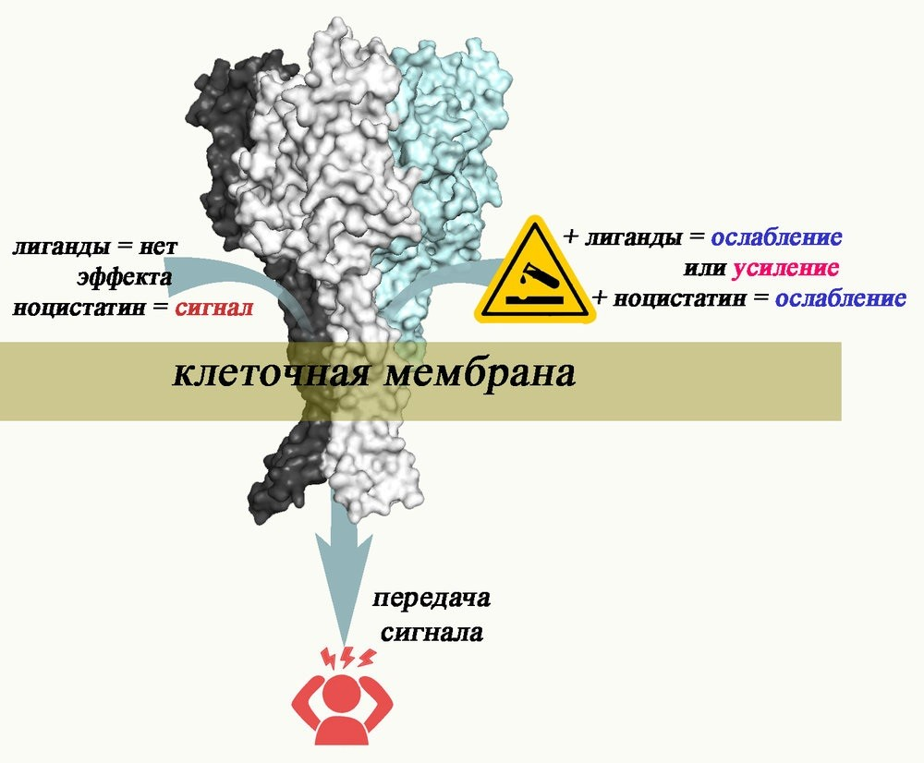
ВПЕРВЫЕ ОБНАРУЖЕНА МОЛЕКУЛЯРНАЯ МИШЕНЬ ДЕЙСТВИЯ ОРФАННОГО НЕЙРОПЕПТИДА МЛЕКОПИТАЮЩИХ – НОЦИСТАТИНА, СВЯЗАННАЯ С ПРОЦЕССАМИ БОЛЕВОЙ ЧУВСТВИТЕЛЬНОСТИ
Ноцистатин - эндогенный нейропептид, вырабатываемый нейронами в центральной и периферической нервной системе - до настоящего времени относился к классу сиротских белков, для которых не была явно определена молекулярная мишень действия.
В лаборатории нейрорецепторов и нейрорегуляторов ИБХ РАН в экспериментах in vitro было показано, что ноцистатин возбуждает мембранные ионные каналы ASIC в нейронах центральной и периферической нервной системы, при этом возникающий ионный ток сопоставим по основным параметрам с тем, который возникает при закислении внеклеточной среды. Пептид способен активировать все подтипы кислото-чувствительных каналов, и его действие является концентрационно зависимым. Антагонисты ASIC ингибируют вызываемый аппликацией ноцистатина ток. Более того, активированные ноцистатином каналы десенсетизируются и теряют способность в дальнейшем реагировать на кислоту, поэтому в низкой дозе пептид ингибирует (подавляет), а в высокой – стимулирует работу каналов ASIC. Этим объясняется его двойственное действие на болевую чувствительность, где он выступает и как генератор болевых сигналов и как тормозящий агент одновременно. Ни один известный ранее лиганд ионных каналов ASIC не имеет подобных свойств.
Таким образом, обнаружен новый лиганд ионных каналов ASIC, физиологическая значимость которого в жизнедеятельности животных и человека ранее никак не ассоциировалась с регулированием работы этого рецептора. Поскольку каналы ASIC, прежде всего, участвуют в возникновении чувства боли, это открытие может послужить для разработки принципиально новых обезболивающих и противовоспалительных лекарств. Помимо этого, каналы ASIC участвуют в процессах, связанных с обучением, памятью и нейропластичностью, что позволяет предположить возможную вовлеченность ноцистатина в процессы регулирования высшей нервной деятельности и нейродегенерации. В этом аспекте изучение таких процессов с измерением и регулированием уровня эндогенного нейропептида – перспективная задача фундаментальных исследований.
Osmakov DI и др. (2019) Endogenous Neuropeptide Nocistatin Is a Direct Agonist of Acid-Sensing Ion Channels (ASIC1, ASIC2 and ASIC3). Biomolecules (ИФ 4.694)
Лаборатория нейрорецепторов и нейрорегуляторов (С.А. Козлов)
Лаборатория лиганд-рецепторных взаимодействий (И.Е. Кашеверов)

Slide 45
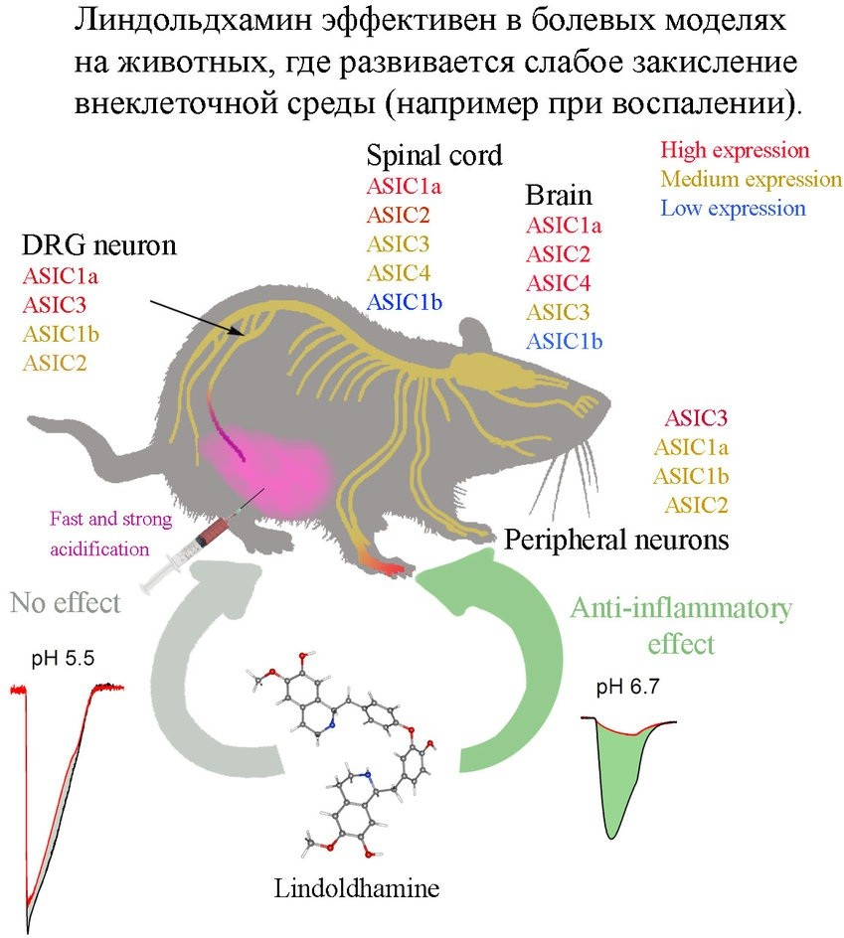
ИЗУЧЕНО ФИЗИОЛОГИЧЕСКОЕ ДЕЙСТВИЕ ДВУХ БИСБЕНЗИЛИЗОХИНОЛИНОВЫХ АЛКАЛОИДОВ – ЛИГАНДОВ КАНАЛОВ ASIC1a
Подтип ASIC1a является самым эффективным кислото-чувствительным каналом в клеточной мембране, и он играет важную роль в возбуждении нейронов центральной нервной системе. Именно лиганды к этому подтипу каналов ASIC представляют наибольший интерес для разработки средств борьбы с болью, инсультами, и с нейродегенеративными заболеваниями.
В экспериментах in vitro на гетерологически экспрессированных каналах ASIC1a методом двухэлектродного фиксирования потенциала изучено действие двух бисбензилизохинолиновых алкалоидов растений.
Алкалоид линдольдхамин, выделенный из листьев лавра, значительно ингибировал ответ канала ASIC1a на физиологически значимые слабые стимулы pH 6,5–6,85 с IC50 в диапазоне 150–9 мкМ, но вызывал лишь частичный ингибирующий ответ при подаче более кислых раздражители. У мышей внутривенное введение линдольдхамина в дозе 1 мг/кг вызывало обезболивающий эффект в тесте термической гиперальгезии при воспалении, но не в тесте уксусные корчи, где проводят внутрибрюшинную инъекцию уксусной кислоты. Таким образом, было показана не просто перспективность использования растительных алкалоидов для облегчения боли, но и косвенно подтверждена вовлеченность каналов ASIC1a периферической нервной системы в генерацию болевого ответа на слабое закисление.
Структурный аналог дауризолин, в отличие от линдольдхамина, не ингибировал активацию канала ASIC1a, но вызывал необычный ответ на активацию канала протонами. Необычность заключается в проявлении второй компоненты тока, которая проявляется с задержкой в 2.5 секунды после начала развития первой быстрой компоненты тока и так же быстро десенситизируется. Вторые компоненты тока характерны для каналов ASIC2 и ASIC3, но эти компоненты постоянные, и длятся все время до полной отмены кислотного стимула.
Найденный второй компонент тока у подтипа ASIC1a позволяет утверждать, что все типы кислото-чувствительных каналов имеют двойной механизм открывания и десенситизации тока, который интересно будет определить в дальнейших экспериментах.
Osmakov DI и др. (2019) Alkaloid Lindoldhamine Inhibits Acid-Sensing Ion Channel 1a and Reveals Anti-Inflammatory Properties. Toxins (Basel) (ИФ 3.895)
Osmakov DI и др. (2019) Multiple Modulation of Acid-Sensing Ion Channel 1a by the Alkaloid Daurisoline. Biomolecules (ИФ 4.694)
Лаборатория нейрорецепторов и нейрорегуляторов (С.А. Козлов). Группа биоинженерии нейромодуляторов
и нейрорецепторов (Е.Н. Люкманова). Лаборатория биологических испытаний (И.А. Дьяченко)

Slide 46
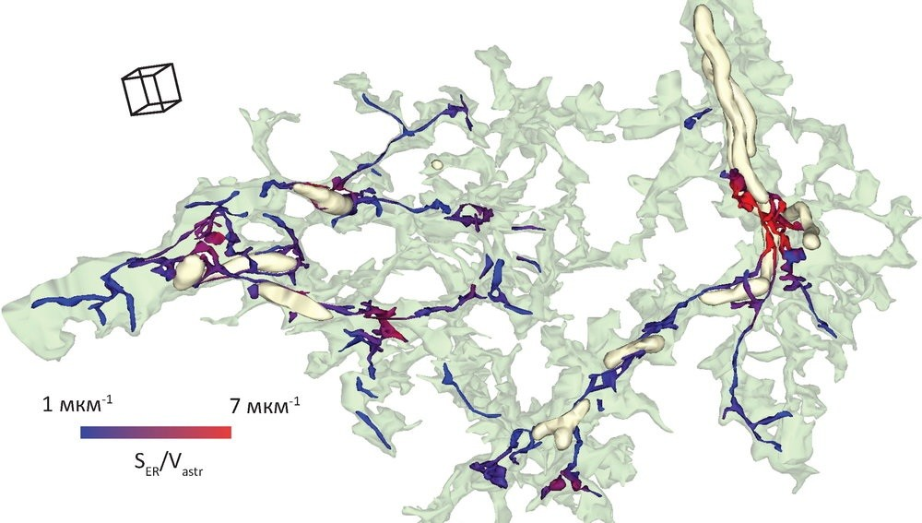
ТРЁХМЕРНАЯ РЕКОНСТРУКЦИЯ АСТРОЦИТАРНЫХ ОТРОСТКОВ
Используя электронную микроскопию серийных срезов, мы получили трёхмерную реконструкцию астроцитарных отростков. Астроцитарные отростки состояли из веточек, стержнеобразных структур, содержащих органеллы, а также листочков, тонких перисинаптических отростков без органелл, прикреплённых к веточкам.
Мы идентифицировали листочки разных размеров и форм и показали, что более крупные листочки частично теряют свою плоскую структуру, что может быть необходимо для приёма цистерн эндоплазматического ретикулума и дальнейшего преобразования листочков в расширения веточек.
Дополнительно было показано, что количество глутаматергических синапсов, контактирующих с листочками, определялось только размерами самих листочков.
Gavrilov N и др. (2018) Astrocytic coverage of dendritic spines, dendritic shafts, and axonal boutons in hippocampal neuropil. Front Cell Neurosci (ИФ 3.9)
Лаборатория внесинаптической передачи (А.В. Семьянов)

Slide 47
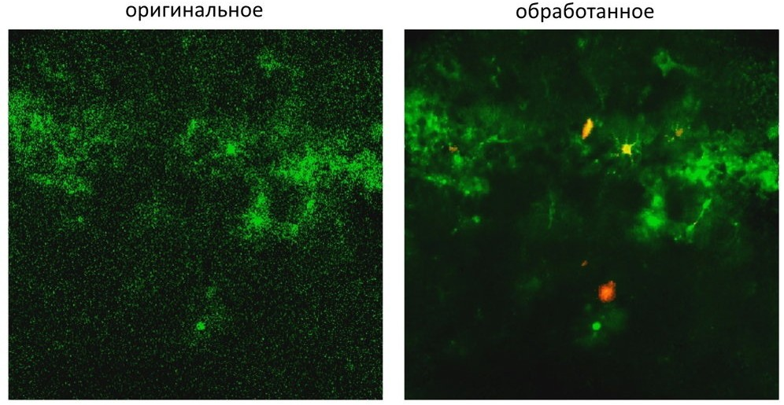
ИССЛЕДОВАНИЕ ПАТТЕРНОВ КАЛЬЦИЕВОЙ ДИНАМИКИ В СЕТЯХ АСТРОЦИТОВ ГОЛОВНОГО МОЗГА
Астроциты кодируют информацию о состоянии окружающей нервной ткани в виде пространственно-временных паттернов Ca2+ активности. В свою очередь, Ca2+ события в астроцитах через ряд механизмов влияют на синаптическую пластичность, высвобождение глиопередатчиков и локальный кровоток. Использование генетически кодируемых Ca2+ индикаторов позволило визуализировать астроцитарную Ca2+ активность на уровнях от тонких периферических отростков до целых клеточных доменов и сетей клеток.
Интерпретация экспериментальных результатов требует использования адекватных методов обработки данных, включая стабилизацию изображений, подавление шума, разделение сигнала на быстрые и медленные компоненты, сегментацию отдельных событий сигнализации и установление возможных закономерностей в появлении этих событий. Мы показали, что спонтанная Ca2+ активность в отдельных астроцитах имеет вид локализованных событий. Эти события (оттенки жёлтого на обработанном рисунке) возникали преимущественно на периферии пространственных доменов астроцита и характеризовались распределениями с тяжелым хвостом по размерам и длительностям.
Локальные кинетические параметры нарастания и затухания флуоресценции были привязаны к морфологии клетки; в зависимости от степени вовлеченности крупных отростков в наблюдаемые события, присутствовали градации средней амплитуды и пиковой скорости изменения флуоресценции. На уровне астроцитарной сети наблюдались флуктуации суммарной Ca2+ активности, наибольший вклад в пики активности вносили одиночные события, охватывающие целиком пространственный домен астроцита.
Разработанные методические подходы и полученные данные могут пролить свет на принципы формирования пространственно-временных паттернов астроцитарной Ca2+ активности и их вовлеченность в когнитивные процессы.
Браже АР и др. (2019) Patterns of Calcium Dynamics in Brain Astrocytic Networks. Ross Fiziol Zh Im I M Sechenova (ИФ 0)
Лаборатория внесинаптической передачи (А.В. Семьянов)

Slide 48
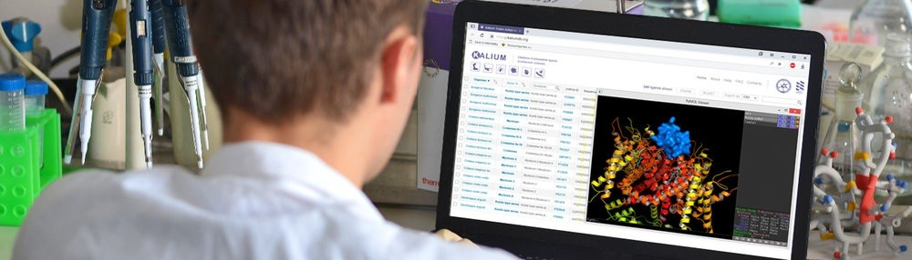
СОЗДАНА БАЗА ДАННЫХ ВСЕХ ИЗВЕСТНЫХ ПЕПТИДНЫХ ЛИГАНДОВ КАЛИЕВЫХ КАНАЛОВ – KALIUM 2.0
Ранее нами была создана исчерпывающая база данных токсинов скорпионов, действующих на калиевые каналы, получившая название Kalium. Теперь она была расширена и включает вообще все известные лиганды калиевых каналов пептидной природы. Вместе с ресурсом Guide to PHARMACOLOGY, содержащим информацию о низкомолекулярных лигандах, база данных Kalium 2.0 предоставляет исследователям всеобъемлющую информацию об этой важнейшей группе соединений.
По традиции, наша инициатива получила широкое одобрение сообщества, в качестве экспертов Kalium 2.0 выступили ведущие мировые специалисты в области лигандов ионных каналов. Подробнее читай в пресс-релизе на сайте РНФ. База данных Kalium 2.0 доступна по ссылке.
Tabakmakher VM и др. (2019) Kalium 2.0, a comprehensive database of polypeptide ligands of potassium channels. Sci Data (ИФ 5.929)
Лаборатория молекулярных инструментов для нейробиологии (А.А. Василевский)
Лаборатория моделирования биомолекулярных систем (Р.Г. Ефремов)

Slide 49
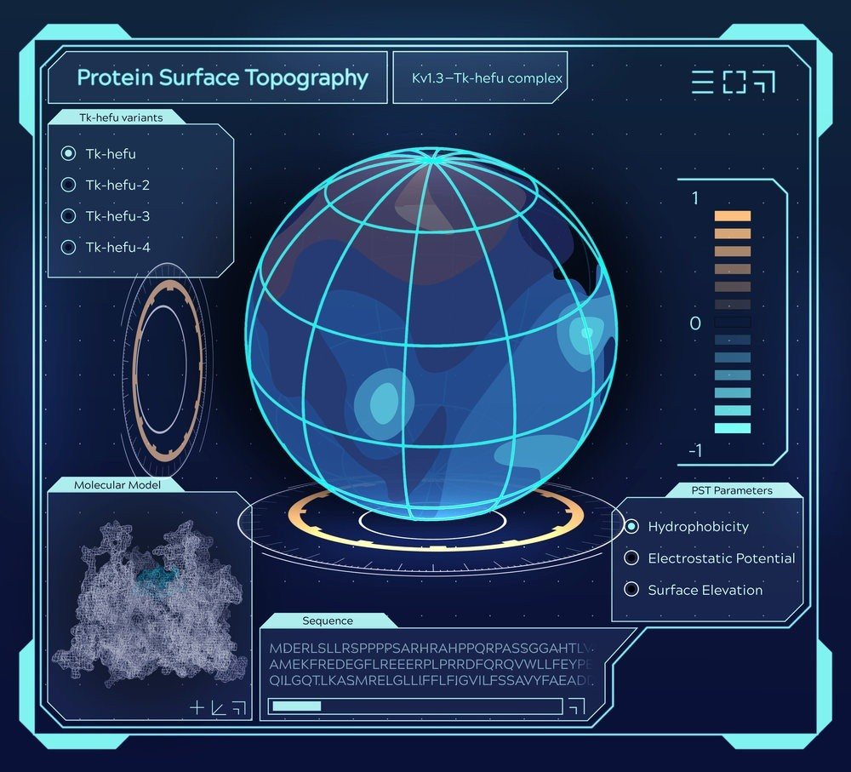
МЕТОД БЕЛКОВОЙ ТОПОГРАФИИ ПОЗВОЛИЛ УЛУЧШИТЬ БЛОКАТОР КАЛИЕВОГО КАНАЛА
Ранее для проектирования пептидов с заданной функцией мы предложили использовать удобный структурный каркас, а именно α-гарпининовую укладку, характерную для токсинов из яда скорпионов и защитных пептидов растений. Теперь использование разработанного нами метода белковой топографии позволило существенно улучшить свойства искусственного α-гарпинина, блокирующего калиевые каналы Kv1.3, важную фармакологическую мишень. Совместное использование двух подходов ‑ «скаффолд-инженерии» и белковой топографии ‑ позволяет получать оптимизированные лиганды ионных каналов.
Berkut AA и др. (2019) Protein Surface Topography as a tool to enhance the selective activity of a potassium channel blocker. J Biol Chem (ИФ 4.106)
Лаб. молекулярных инструментов для нейробиологии (А.А. Василевский). Лаб. биомолекулярной ЯМР-спектроскопии (А.С. Арсеньев).
Лаб. моделирования биомолекулярных систем (Р.Г. Ефремов). Группа анализа структуры мембранных белков in silico (А.О. Чугунов)

Slide 50
ОТДЕЛ МОЛЕКУЛЯРНОЙ НЕЙРОБИОЛОГИИ (рук. член-корр. РАН А.В. Семьянов)
СОСТАВ
Человек
40
Ставок
27,1
ПУБЛИКАЦИИ
Всего
30
Q1
8
Бюджетных ставок
21,5
Бюджетных научных ставок
20
Q2
10
БАЛЛЫ ИБХ
Всего
73(61,5)
На человека
1,8 (1,6)
На бюджетную ставку
3,4 (2,6)
На бюджетную научную ставку
3,7 (3,4)
ИФ
Всего
80 (78,1)
На человека
2 (2)
На бюджетную ставку
3,7 (3,3)
На бюджетную научную ставку
4 (3,9)
СТАТИСТИКА 2019 (в скобках указана медиана по всем отделам)

Slide 51
ОТДЕЛ МОЛЕКУЛЯРНОЙ БИОЛОГИИ И БИОТЕХНОЛОГИИ РАСТЕНИЙ
(рук. член-корр. РАН С.К. Завриев)
ИФ 7,6
Лаборатория молекулярной диагностики
С.К. Завриев
ИФ 57,4
Лаборатория молекулярной биоинженерии
К.А. Мирошников
Лаборатория функциональной геномики и протеомики растений
М.Э. Тальянский
ИФ 45,1
ИФ 18,9
Лаборатория экспрессионных систем и модификации генома растений С.В. Долгов
ИФ 8,6
Лаборатория биотехнологии растений
Т.В. Шевчук
ИФ 12,5
Группа лесной биотехнологии
К.А. Шестибратов
ИФ 24,3
Лаборатория молекулярных основ стрессоустойчивости растений
М.Э. Тальянский
СОСТАВ ОТДЕЛА

Slide 52
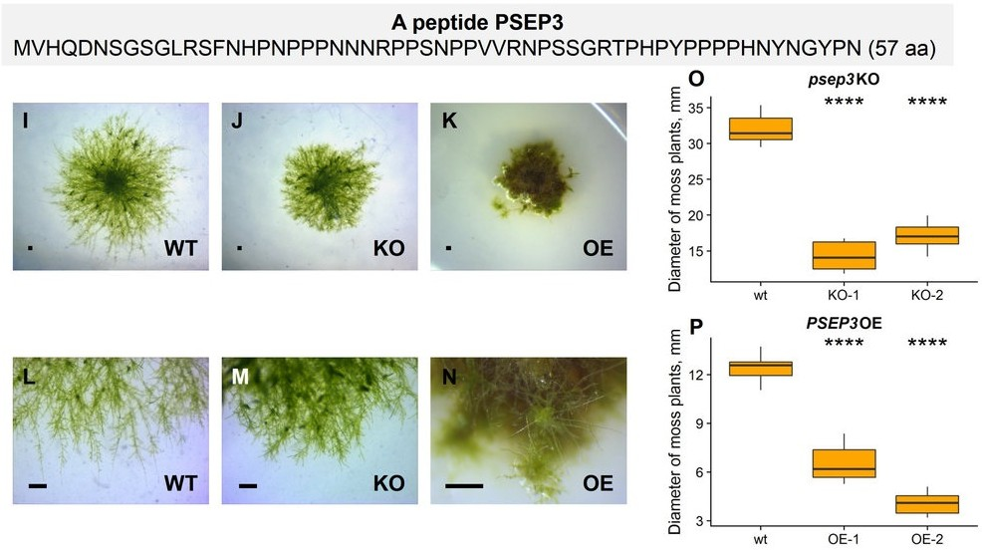
КОРОТКИЕ РАМКИ СЧИТЫВАНИЯ КОДИРУЮТ РЕГУЛЯТОРНЫЕ МИКРОБЕЛКИ У РАСТЕНИЙ
В организмах живых существ есть небольшие участки ДНК размером до 300 пар нуклеотидов, которые могут потенциально кодировать маленькие белки. Короткие рамки считывания найдены в ДНК всех организмов, однако их обычно отбрасывают при биоинформатическом анализе генома. Это приводит к тому, что кодирующий потенциал геномов остается неизученным, а биологическая роль продуктов считывания этих коротких рамок зачастую недооценивается. Мы обнаружили приблизительно 70 тысяч маленьких рамок считывания на различных типах молекул РНК модельного растения — мох Physcomitrella patens. Более 5000 из них оказались консервативными, то есть мало изменявшимися в процессе эволюции у всех организмов, поэтому они встречались не только у мха.
Для поиска транслирующихся коротких рамок был использован масс-спектрометрический анализ.
После жесткой фильтрации, для дальнейшего анализа использовали 46 транслирующихся рамок, находящихся на разных типах РНК, включая длинные некодирующие РНК.
По некоторым коротким рамкам были получены мутантные линии со сверхэкспрессией или нокаутом пептидов.
Оказалось, что выбранные для проверки микробелки участвуют в регуляции развития и роста мха.
При «выключении» найденных генов, например отвечающих за синтез пепти-дов psep3 и psep25, наблюдалось снижение роста растения, а их избыточная работа приводила к разнообразным внешним эффектам или появлению новых гаметофоров — частей, несущих половые органы. В настоящее время научный интерес к теме начал стремительно расти, особенно из-за того, что причина некоторых заболеваний человека лежит в нарушении альтернативных рамок считывания.
Fesenko I и др. (2019) Distinct types of short open reading frames are translated in plant cells. Genome Res (ИФ 9.944)
Лаборатория функциональной геномики и протеомики растений (М.Э. Тальянский)

Slide 53
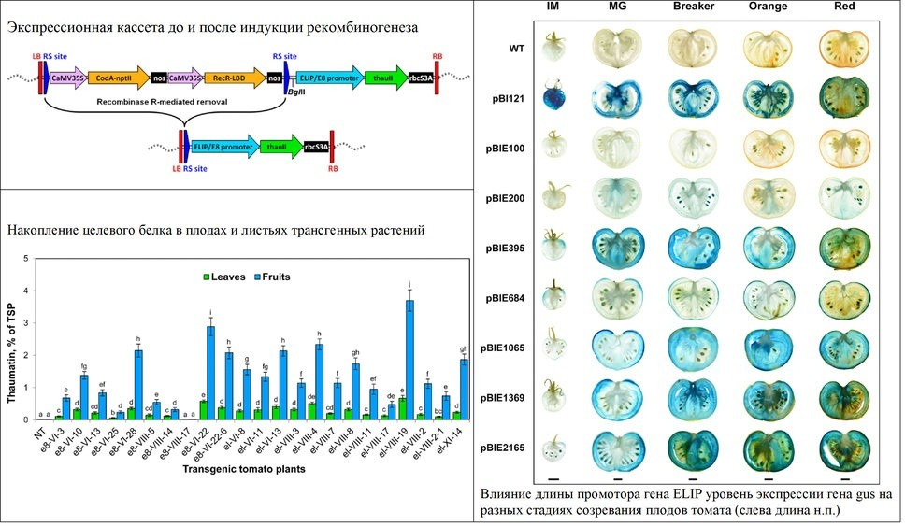
СОЗДАНИЕ БЕЗМАРКЕРНЫХ РАСТЕНИЙ ТОМАТА С ТКАНЕСПЕЦИФИЧНОЙ ЭКСПРЕССИЕЙ ГЕТЕРОЛОГИЧНОГО ЦЕЛЕВОГО БЕЛКА НА ОСНОВЕ СИСТЕМЫ РЕКОМБИНАЦИИ И ОРИГИНАЛЬНОГО ПРОМОТОРА
Клонирован и детально изучен светоиндуцибельный плодоспецифичный промотор томата ELIP, использованный в дальнейшем для создания безмаркерных цисгенных растений томата на основе системы рекомбинации MF1 с плодоспецифической экспрессией гетерологичного белка тауматина
Timerbaev V и др. (2019) Production of marker-free tomato plants expressing the supersweet protein thaumatin II gene under the control of predominantly fruit-specific promoters. Plant Cell Tissue Organ Cult (2.2)
Timerbaev V и др. (2019) Functional characterization of a strong promoter of the early light-inducible protein gene from tomato. Planta (3.06)
Лаборатория экспрессионных систем и модификации генома растений (С.В. Долгов)

Slide 54
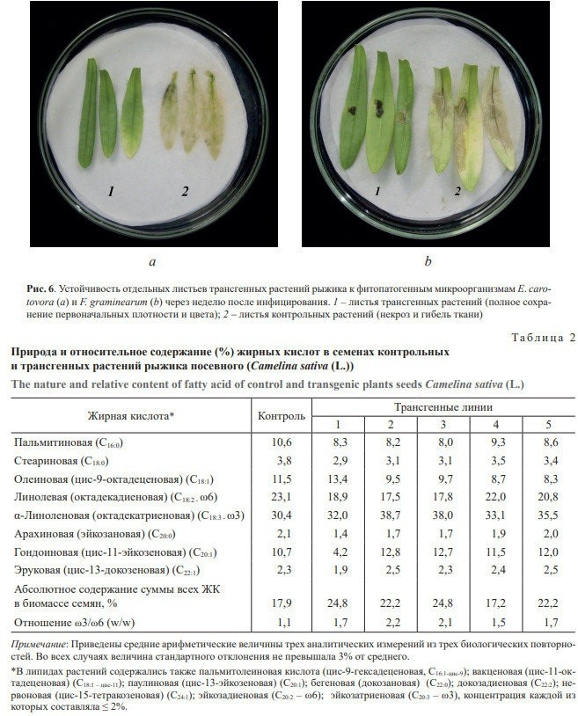
ПОЛУЧЕНИЕ И АНАЛИЗ БЕЗМАРКЕРНЫХ МАСЛИЧНЫХ РАСТЕНИЙ CAMELINA SATIVA,
ЭКСПРЕССИРУЮЩИХ ГЕН АНТИМИКРОБНОГО ПЕПТИДА ЦЕКРОПИНА Р1
Получены и исследованы безмаркерные масличные трансгенные растения камелины (Camelina sativa (L.) Crantz), с синтетическим геном антимикробного пептида цекропина Р1 под контролем промотора 35S РНК вируса мозаики цветной капусты. Для трансформации растений был использован агробактериальный бинарный вектор, не содержащий селективных генов устойчивости к антибиотикам и гербицидам. Скрининг безмаркерных трансформантов проводили по детектированию цекропина Р1 по его антибактериальной активности и с помощью иммуноферментного анализа.
Полученные растения проявляют повышенную устойчивость к инфекции бактерией Erwinia carotovora, грибом Fusarium graminearum и к окислительному стрессу в условиях заражения.
Анализ жирнокислотного состава семян нетрансгенных и трансгенных линий камелины, экспрессирующих ген сесР1, показал повышенное количество α-линоленовой кислоты по сравнению с семенами немодифицированных растений.
Полученные растения перспективны для использования в сельскохозяйственной биотехнологии.
Zakharchenko NS и др. (2019) Obtaining and Analysis of Marker-free Oil Plants Camelina sativa (L.) Expressing Gene for Antimicrobial Peptide Cecropin P1. APPL BIOCHEM MICRO+ (ИФ 0.727)
Zakharchenko NS и др. (2019) Obtaining and Analysis of Marker-free Oil Plants Camelina sativa (L.) Expressing Gene for Antimicrobial Peptide Cecropin P1. Biotekhnologiya
Лаборатория биотехнологии растений (Т.В. Шевчук)

Slide 55
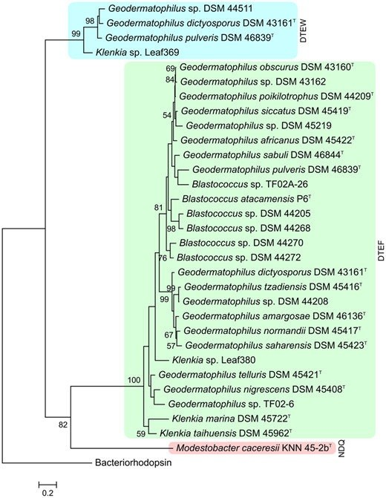
РАЗНООБРАЗИЕ РОДОПСИНОВ В КУЛЬТИВИРУЕМЫХ МИКРООРГАНИЗМАХ СЕМЕЙСТВА GEODERMATOPHILACEAE, АССОЦИИРОВАННЫХ С НЕВОДНЫМИ МЕСТАМИ ОБИТАНИЯ
Обнаружено большое количество различных родопсинов в культивируемых бактериях, выделенных из жарких и засушливых экологических ниш. Всего выявлен 31 ген родопсина в 51 проанализированном геноме штаммов, принадлежащих к семейству Geodermatophilaceae.
В целом, 88% штаммов, несущих родопсины, выделены из неводных сред. Было обнаружено, что 82% штаммов, принадлежащих к роду Geodermatophilus, имеют по меньшей мере один ген по сравнению с 38% штаммов других родов, которые содержат родопсины. Анализ ключевых аминокислот выявил две группы изучаемых белков: DTE (предположительно протонный насос) и NDQ (предположительно натриевый насос).
Протонные насосы были разделены на две подгруппы (DTEW и DTEF) в соответствии с филогенетическим анализом и наличием высококонсервативного триптофана или фенилаланина в положении 182. Среди всех изученных родопсинов подтип DTEF является наиболее уникальным, и обнаружен только в этом семействе.
На рисунке показано филогенетическое дерево белковых последовательностей родопсинов, обнаруженных у бактерий семейства Geodermatophilaceae.
Tarlachkov SV и др. (2019) Diversity of rhodopsins in cultivated bacteria of the family Geodermatophilaceae associated with non-aquatic environments. Bioinformatics
(ИФ 4.531)
Лаборатория биотехнологии растений (Т.В. Шевчук)

Slide 56
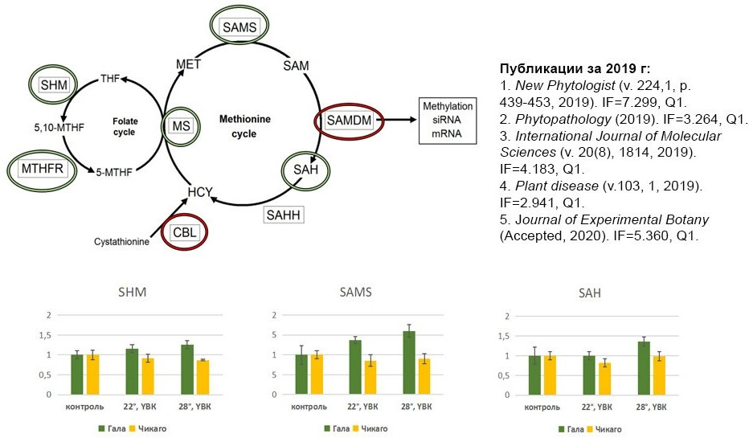
КЛАСТЕР ДИФФЕРЕНЦИАЛЬНО ЭКСПРЕССИРУЕМЫХ БЕЛКОВ МЕТИОНИНОВОГО ЦИКЛА В СОРТАХ КАРТОФЕЛЯ, КОНТРАСТНЫХ В ОТВЕТЕ НА КОМБИНИРОВАННЫЙ СТРЕСС
Сравнительный количественный протеомный анализ сортов картофеля Гала и Чикаго, контрастных в ответе на биотический стресс (инфекция Y вирусом картофеля, YВК) и абиотический тепловой стресс (повышение температуры до 28°С) выявил кластер дифференциально экспрессируемых белков-участников метионинового цикла. Известно, что метилирование РНК/ДНК является важным фактором, влияющим на устойчивость растений к вирусной инфекции и возможно, толерантность к абиотическим стрессам.
В растениях восприимчивого сорта Чикаго снижено количество пяти белков (на схеме выделены зеленым цветом), участвующих в процессе метилирования. Напротив, в растениях устойчивого сорта Гала увеличено количество цистатион β-лиазы и SAM метилтрансферазы (на схеме отмечены красным цветом), участвующих в превращении S- аденозилметионина - донора метильной группы. Проанализированы уровни экспрессии генов некоторых из белков метионинового цикла методом количественной ПЦР в реальном времени. Сравнение полученных данных с результатами протеомного анализа показало, что снижение количества белков метионинового цикла у восприимчивого сорта Чикаго происходит на трансляционном, а не на транскрипционном уровне. Предположено, что воприимчивость к стрессам растений картофеля сорта Чикаго может быть связано с пониженным уровнем белков, участвующих в метилировании.
Лаборатория молекулярных основ стрессоустойчивости растений (М.Э. Тальянский)
Лаборатория функциональной геномики и протеомики растений (М.Э. Тальянский)

Slide 57
ОТДЕЛ МОЛЕКУЛЯРНОЙ БИОЛОГИИ И БИОТЕХНОЛОГИИ РАСТЕНИЙ
(рук. член-корр. РАН С.К. Завриев)
СОСТАВ
Человек
99
Ставок
67,4
ПУБЛИКАЦИИ
Всего
51
Q1
18
Бюджетных ставок
63,25
Бюджетных научных ставок
41,45
Q2
18
БАЛЛЫ ИБХ
Всего
139 (61,5)
На человека
1,4 (1,6)
На бюджетную ставку
2,2 (2,6)
На бюджетную научную ставку
3,4 (3,4)
ИФ
Всего
150 (78,1)
На человека
1,5 (2)
На бюджетную ставку
2,4 (3,3)
На бюджетную научную ставку
3,6 (3,9)
СТАТИСТИКА 2019 (в скобках указана медиана по всем отделам)

Slide 58
ОТДЕЛ ХИМИЧЕСКОЙ БИОЛОГИИ ГЛИКАНОВ И ЛИПИДОВ (рук. д.х.н. Н.В. Бовин)
ИФ 41,8
Лаборатория углеводов
Н.В. Бовин
ИФ 11,7
Лаборатория химии липидов
Е.Л. Водовозова
СОСТАВ ОТДЕЛА

Slide 59
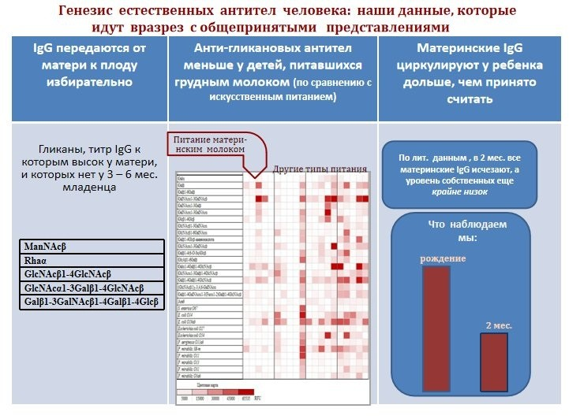
ИССЛЕДОВАНИЕ ГЕНЕЗИСА ЕСТЕСТВЕННЫХ АНТИТЕЛ ЧЕЛОВЕКА В ТЕЧЕНИЕ ПЕРВОГО ГОДА ЖИЗНИ
ВЫЯВИЛО ТРИ АСПЕКТА, КОТОРЫЕ ИДУТ ВРАЗРЕЗ С ИМЕЮЩИМИСЯ ПРЕДСТАВЛЕНИЯМИ
Не все IgG матери обнаруживаются у ребенка, некоторые специфичности отсутствуют до 12-месячного возраста. То есть, по-видимому существует механизм, предотвращающий их миграцию через плаценту.
Анти-гликановых антител меньше у детей, питавшихся грудным молоком. То есть, «неестественное» питание сопровождается слишком ранним появлением антител.
Считалось, что в возрасте 2 месяцев у младенца уже нет материнских IgG, Мы видим, что их уровень в этом возрасте всего лишь вдвое меньше, то есть, остается существенным.
N.R. Khasbiullina, N.V. Shilova, M.E. Navakouski, A.Yu. Nokel,
O. Blixt, L.O. Kononov, Yu.A. Knirel, N.V. Bovin. The repertoire of human antiglycan antibodies and its dynamics in the first year of life. (2019). Biochemistry (Moscow) (ИФ 1,8)
Лаборатория углеводов (Н.В. Бовин)

Slide 60
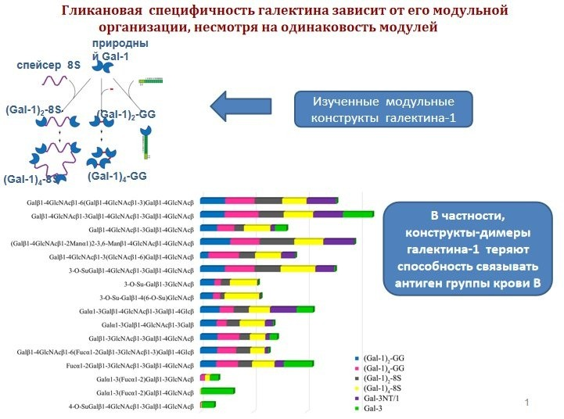
ГЛИКАНОВАЯ СПЕЦИФИЧНОСТЬ ГАЛЕКТИНОВ ЗАВИСИТ ОТ «МОДУЛЬНОЙ» ОРГАНИЗАЦИИ,
НЕСМОТРЯ НА ОДИНАКОВОСТЬ СУБЪЕДИНИЦ-МОДУЛЕЙ
В приведенном примере изучались варианты рекомбинантного галектина-1, у которого углевод-связывающие домены организованы не так, как у нативного белка. У нативного белка два домены соединены хвост-к-хвосту встык. Мы изучали тоже двух-доменные варианты, но с дополнительным коротким и длинным спейсером; а также четырех-доменные.
Оказалось, что двух-доменные конструкты избирательно теряют способность связываться с некоторыми из канонических гликанов-лигандов галектина-1. Аналогичное явление наблюдалось и для галектина-3.
T.J. Kutzner, A. Gabba, F.G. FitzGerald, N.V. Shilova, G. García Caballero, A.K. Ludwig, J.C. Manning, C. Knospe, H. Kaltner, F. Sinowatz,
P.V. Murphy, M. Cudic, N.V. Bovin, H.-J. Gabius. How altering the modular architecture affects aspects of lectin activity: case study on human galectin-1. (2019). Glycobiology (ИФ 4.194)
Лаборатория углеводов (Н.В. Бовин)

Slide 61
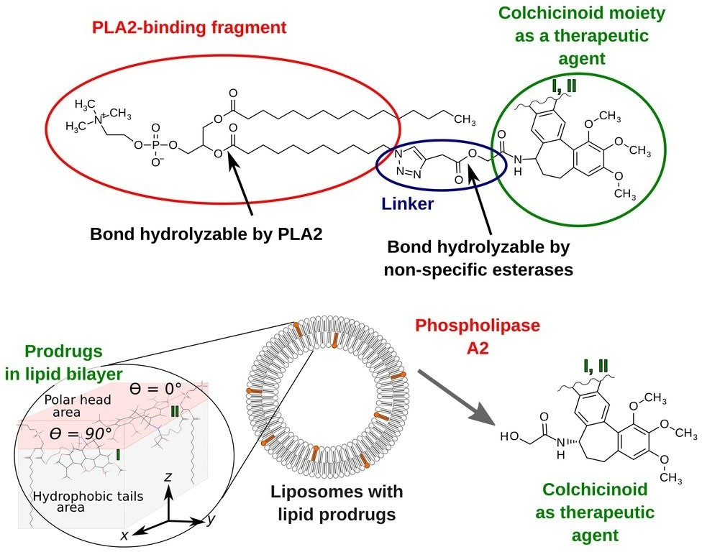
ФЕРМЕНТ-ЧУВСТВИТЕЛЬНЫЕ ЛИПОСОМЫ С ФОСФОЛИПИДНЫМИ АНАЛОГАМИ КОЛХИЦИНОИДОВ
С учётом строения сайта связывания субстрата фосфолипазы А2 (PLA2) и профиля латерального давления липидного бислоя разработаны и синтезированы фосфолипидные аналоги колхициноидов для встраивания в мембрану фермент-чувствительных липосом.
Полученные липофильные пролекарства колхициноидов минимально нарушают строение бислоя; в составе липосом они проявляют цитотоксичность в субмикромолярном диапазоне.
Shchegravina ES и др. (2019) Phospholipidic Colchicinoids as Promising Prodrugs Incorporated into Enzyme-Responsive Liposomes: Chemical, Biophysical, and Enzymological Aspects. Bioconjug Chem (ИФ 4.349)
Arantseva D., Vodovozova E. (2018) Platinum-based antitumor drugs and their liposomal formulations in clinical trials. Rus J Bioorg Chem (ИФ 0.838)
Vinklárek I.S. et al. (2019) Experimental evidence of the existence of interleaflet coupled nanodomains: an MC-FRET study. J. Phys. Chem. Lett. (ИФ 8,709)
Лаборатория химии липидов (Е.Л. Водовозова)

Slide 62
ОТДЕЛ ХИМИЧЕСКОЙ БИОЛОГИИ ГЛИКАНОВ И ЛИПИДОВ (рук. д.х.н. Н.В. Бовин)
СОСТАВ
Человек
29
Ставок
25,5
ПУБЛИКАЦИИ
Всего
20
Q1
3
Бюджетных ставок
25,5
Бюджетных научных ставок
21,5
Q2
7
БАЛЛЫ ИБХ
Всего
45 (61,5)
На человека
1,6 (1,6)
На бюджетную ставку
1,8 (2,6)
На бюджетную научную ставку
2,1 (3,4)
ИФ
Всего
54 (78,1)
На человека
1,8 (2)
На бюджетную ставку
2,1 (3,3)
На бюджетную научную ставку
2,5 (3,9)
СТАТИСТИКА 2019 (в скобках указана медиана по всем отделам)

Slide 63
ОТДЕЛ БИОМОЛЕКУЛЯРНОЙ ХИМИИ (рук. д.х.н. И.В. Ямпольский)
ИФ 34,5
Лаборатория химии метаболических путей
И.В. Ямпольский
ИФ 35,6
Лаборатория химии гетероциклических соединений
М.С. Баранов
Группа синтетической биологии
ИФ 23,9
СОСТАВ ОТДЕЛА

Slide 64
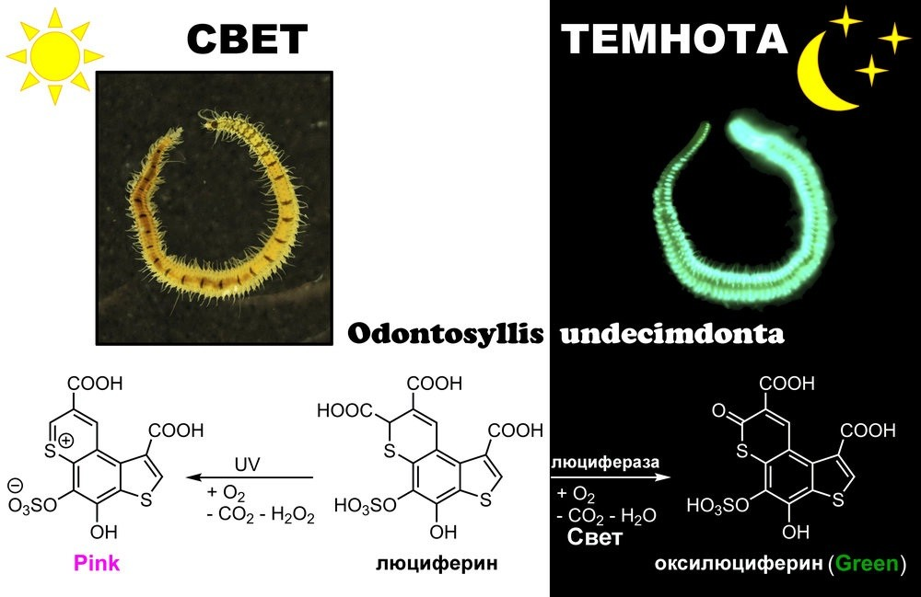
РАСШИФРОВАНЫ МОЛЕКУЛЯРНЫЕ ОСНОВЫ БИОЛЮМИНЕСЦЕНЦИИ ODONTOSYLLIS
Впервые определены структуры трех ключевых низкомолекулярных компонентов биолюминесцентной системы морских полихет Odontosyllis undecimdonta: люциферина, оксилюциферина (Green), а также продукта неспецифического окисления люциферина (Pink) кислородом.
Установлено, что эти соединения имеют крайне необычный гетероциклический скелет, содержащий три атома серы с различными степенями окисления.
Предложены химические механизмы ферментативного (люминесцентного) и неферментативного оксиления люциферина Odontosyllis.
Более того, выявлено, что оксилюциферин Odontosyllis является единственным из известных для морских люминесцентных организмов первичным эмиттером зеленого света.
Kotlobay AA и др. (2019) Bioluminescence chemistry of fireworm Odontosyllis. Proc Natl Acad Sci U S A (ИФ 9.58)
Лаборатория химии метаболических путей (И.В. Ямпольский). Лаборатория биомолекулярной ЯМР-спектроскопии (А.С. Арсеньев) . Лаборатория лиганд-рецепторных взаимодействий (И.Е. Кашеверов). Группа синтетической биологии. Группа масс-спектрометрии

Slide 65
ОТДЕЛ БИОМОЛЕКУЛЯРНОЙ ХИМИИ (рук. д.х.н. И.В. Ямпольский)
СОСТАВ
Человек
32
Ставок
22,95
ПУБЛИКАЦИИ
Всего
18
Q1
8
Бюджетных ставок
22,65
Бюджетных научных ставок
14,15
Q2
6
БАЛЛЫ ИБХ
Всего
55 (61,5)
На человека
1,7 (1,6)
На бюджетную ставку
2,4 (2,6)
На бюджетную научную ставку
3,9 (3,4)
ИФ
Всего
70 (78,1)
На человека
2,2 (2)
На бюджетную ставку
3,1 (3,3)
На бюджетную научную ставку
5 (3,9)
СТАТИСТИКА 2019 (в скобках указана медиана по всем отделам)

Slide 66
ОТДЕЛ БИОМАТЕРИАЛОВ И БИОНАНОТЕХНОЛОГИЙ (рук. д.ф.-м.н. В.А. Олейников)
ИФ 22,8
Лаборатория молекулярной биофизики
В.А. Олейников
ИФ 21,8
Лаборатория полимеров для биологии
В.П. Зубов
Лаборатория биомедицинских материалов
Е.А. Марквичева
ИФ 17,3
ИФ 3,3
Лаборатория иммунохимии
А.Ф. Бровко
ИФ 1,5
Группа молекулярной экологии
О.Е. Трубецкая
СОСТАВ ОТДЕЛА

Slide 67
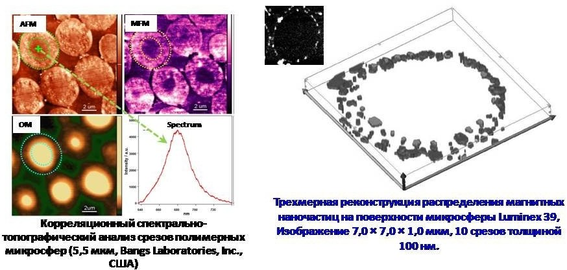
МЕТОДИКА ОПРЕДЕЛЕНИЯ 3-D РАСПРЕДЕЛЕНИЙ МАГНИТНЫХ НАНООБЪЕКТОВ В МАТРИЦЕ. ОПРЕДЕЛЕНИЕ
«АНАТОМИИ» МИКРОЧАСТИЦ ДЛЯ МУЛЬТИПЛЕКСНОЙ ДИАГНОСТИКИ
Разработана методика определения 3-D распределений магнитных нанообъектов в матрице на основе использования потенциала разработанной ранее в ИБХ РАН уникальной научной установки.
Возможности метода продемонстрированы на примере определения 3-D распределения магнитных наночастиц в полимерных микрочастицах (фирма Luminex) для мультиплексной диагностики, включая метаболические заболевания, иммунологию, нейродегенеративные заболевания, токсичность, рак и другие, с использованием минимальных объемов образца.
Mochalov KE и др. (2017) An instrumental approach to combining confocal microspectroscopy and 3D scanning probe nanotomography. Ultramicroscopy (ИФ 2.644)
Лаборатория молекулярной биофизики (В.А. Олейников)

Slide 68

АНИЗОТРОПНЫЕ ГИДРОГЕЛИ С СИСТЕМОЙ ОРИЕНТИРОВАННЫХ КАНАЛОВ ДЛЯ НАПРАВЛЕННОГО РОСТА КЛЕТОК ЖИВОТНЫХ
Актуальной задачей тканевой инженерии является поиск материалов, которые могут быть использованы в качестве альтернативы аллотрансплантатам.
Была разработана методика получения гидрогелей с биомиметической структурой, имитирующей периневрий/эпиневрий периферического нерва.
Анизотропные гидрогели образуются в результате фазового разделения композиций хитозан-ПВС в присутствии осадителя, сопровождающегося формиро-ванием параллельно ориентированных каналов.
Полученные гидрогели характеризуются низким уровнем цитотоксичности и обеспечивают направленный рост клеток животных (глиомы C6).
Sochilina AV и др. (2019) Multichannel hydrogel based on a chitosan–poly(vinyl alcohol) composition for directed growth of animal cells. Colloids Surf B Biointerfaces (3.973)
Лаборатория полимеров для биологии (В.П. Зубов)

Slide 69

КЕРАСОМЫ ДЛЯ ДОСТАВКИ ДОКСОРУБИЦИНА
Практически все противораковые лекарства плохо растворимы в воде и обладают низкой селективностью, что приводит к побочным эффектам. Проблему можно решить, загрузив лекарства в наноносители. Однако все представленные в настоящее время на фармацевтическом рынке лекарства на основе наноносителей (липосом) не обладают достаточной стабильностью для обеспечения длительного их циркулирование в кровотоке.
В Лаборатории биомедицинских материалов совместно с коллегами из Московского технологического университета (кампус МИТХТ) разработали и протестировали в 3D in vitro модели липосомы нового типа – керасомы. Последние представляют собой модифицированные катионные липосомы, покрытые кремний-органической оболочкой, что позволяет обеспечить пролонгированное высвобождение противораковых лекарств, в частности доксорубицина.
Gileva A и др. (2019) Lipoamino acid-based cerasomes for doxorubicin delivery: Preparation and in vitro evaluation. Mater Sci Eng C Mater Biol Appl (4.959)
Лаборатория биомедицинских материалов (Е.А. Марквичева)

Slide 70

ГЕНОМНОЕ ИССЛЕДОВАНИЕ S. AUREUS, АССОЦИИРОВАННОГО С МАСТИТОМ КОРОВ
С помощью метода WGS проведён анализ токсикогенного потенциала S. aureus, ассоциированного с маститом КРС (коров). Проведено полногеномное секвенирование 50 штаммов из различных регионов РФ. Для исследованных образцов составлена карта генома, проведена аннотация с использованием различных ресурсов биоинформатики, геномы зарегистированы в базе данных GenBank.
Исследованные штаммы обладают широким арсеналом факторов вирулентности. Все изоляты несли гены гемолизинов; гены лейкоцидинов встречались в 80%. Также у всех изолятов идентифицированы гены адгезинов и гены, ответственные за формирование биоплёнок. Гены энтеротоксинов идентифицированы у 38% изолятов и представлены генным кластером egc (seg и sei). Также у всех изолятов идентифицированы гены эксфолиативных токсинов, хотя их функция при мастите пока не ясна. Частично исследована проблема антибиотикоустойчивости, большинство изолятов относятся к группе MSSA/ MDR S. aureus. Исследование поддержано РНФ 15-16-00020.
Fursova, K. K., Artem’eva, O. A., Nikanova, D. A., Larin, A. K., Zinovieva, N. A., & Brovko, F. A. (2018). Draft Genome Sequences of Five Staphylococcus aureus Strains Isolated from Clinically Healthy Cows in the Russian Federation. Genome Announcements (ИФ 0,78)
Fursova К. A. Sorokin, I. Loskutova, M. Shchannikova, I. Khomyakova, T. Dzhelyadin, D. Nikanova, O. Artem’eva,
P. Koshkin, N. Zinovieva, F. Brovko (2019) Variability analysis in the whole-genome sequences of Staphylococcus aureus isolates associated with cow's mastitis in Russia. FEBS Open Bio (ИФ 1.782)
Лаборатория иммунохимии (А.Ф. Бровко)

Slide 71

НА ПУТИ К ПОЛУЧЕНИЮ ЭКОЛОГИЧЕСКИ ЧИСТЫХ ФОТОДЕСТРУКТОРОВ ОРГАНИЧЕСКИХ ЗАГРЯЗНИТЕЛЕЙ
НА ОСНОВЕ ГУМИНОВЫХ ВЕЩЕСТВ
Природные коллоидные наночастицы - гуминовые кислоты чернозема (ГК) были фракционированы с помощью (1) препаративной эксклюзивной хроматографии низкого давления или (2) многократной ультрафильтрацией на фракции с номинальными молекулярными размерами >100 кДа, 30-100 кДа, 5-30 кДа и <5кДа и протестированы на способность разрушать модельные ароматические соединения 2,4,6-триметилфенол и фурфурол при освещении полихроматическим светом в диапазоне 300-450 нм.
Впервые было обнаружено, что фракции ГК чернозема с МР менее 5 кДа обладают максимальной способностью разлагать выше названные субстраты, в то время как фракции с МР более 30 кДа этой функцией практически не обладают.
Полученные данные являются фундаментальным научным базисом для промышленного получения экологически чистых препаратов с функцией эффективной фотодеструкции органических поллютантов.
Trubetskoi OA и др. (2019) Photochemical Degradation of Organic Pollutants in Solutions of Soil Humic Acids. EURASIAN SOIL SCI+ (ИФ 0.883)
Группа молекулярной экологии (О.Е. Трубецкая)

Slide 72
ОТДЕЛ БИОМАТЕРИАЛОВ И БИОНАНОТЕХНОЛОГИЙ (рук. д.ф.-м.н. В.А. Олейников)
СОСТАВ
Человек
44
Ставок
32,4
ПУБЛИКАЦИИ
Всего
23
Q1
7
Бюджетных ставок
30,75
Бюджетных научных ставок
24,25
Q2
5
БАЛЛЫ ИБХ
Всего
52 (61,5)
На человека
1,2 (1,6)
На бюджетную ставку
1,7 (2,6)
На бюджетную научную ставку
2,1 (3,4)
ИФ
Всего
51 (78,1)
На человека
1,2 (2)
На бюджетную ставку
1,7 (3,3)
На бюджетную научную ставку
2,1 (3,9)
СТАТИСТИКА 2019 (в скобках указана медиана по всем отделам)

Slide 73
ОТДЕЛ ГЕНОМИКИ АДАПТИВНОГО ИММУНИТЕТА (рук. д.б.н. Д.М. Чудаков)
ИФ 76
Лаборатория методов иммуносеквенирования
Д.М. Чудаков
ИФ 51,5
Лаборатория сравнительной и функциональной геномики
Ю.Б. Лебедев
Группа структурной организации Т-клеточного иммунитета
О.В. Британова
ИФ 34,7
ИФ 40,1
Группа алгоритмов иммуносеквенирования
М.А. Шугай
СОСТАВ ОТДЕЛА

Slide 74

ИССЛЕДОВАНИЕ РОЛИ ОПУХОЛЬ-ИНФИЛЬТРИРУЮЩИХ B-ЛИМФОЦИТОВ
Впервые показана ассоциация изотипного состава антител и В-клеточных рецепторов в опухолевом окружении и прогноза выживания пациентов, связанная с наличием определенных драйверных мутаций.
Роль опухоль-инфильтрирующих В-лимфоцитов впервые системно охарактеризована через призму анализа репертуаров антител и В-клеточных рецепторов. Совместно с Приволжским исследовательским медицинским университетом.
Isaeva OI и др. (2019) Intratumoral immunoglobulin isotypes predict survival in lung adenocarcinoma subtypes. J Immunother Cancer (ИФ 8.676)
Sharonov GV, Serebrovskaya EO, Yuzhakova DV, Britanova OV, Chudakov DM (2020). B cells, plasma cells and antibody repertoires in the tumour microenvironment. Nature Rev. Immunology, in press.
Лаборатория методов иммуносеквенирования (Д.М. Чудаков)

Slide 75

НОВЫЙ ПОДХОД К ФУНКЦИОНАЛЬНОМУ АНАЛИЗУ ДАННЫХ СЕКВЕНИРОВАНИЯ РЕПЕРТУАРОВ
Т- ЛИМФОЦИТОВ
С целью идентификации клинически значимых клонов Т-клеток мы создали метод кластерного анализа секвенированных репертуаров Т-клеточных рецепторов ALICE (рис a). Мы успешно применили наш метод для сравнительного анализа популяций наивных Т клеток и клеток памяти (рис b), для выявления реактивных клонов Т-клеток при MLR тесте (рис c, d), для идентификации характеристических клонов у пациентов с аутоиммунными и онкологическими заболеваниями или у лиц, проходящих противовирусную вакцинацию.
В целом, результаты применения алгоритма ALICE показали, что наш метод эффективно обнаруживает Т-клеточные рецепторы, структурную информацию о которых можно использовать для диагностики различных заболеваний и рационального дизайна вакцин.
Pogorelyy MV и др. (2019) Detecting T cell receptors involved in immune responses from single repertoire snapshots.
PLoS Biol (ИФ 8.386)
Лаборатория сравнительной и функциональной геномики (Ю.Б. Лебедев). Лаборатория методов иммуносеквенирования (Д.М. Чудаков). Группа алгоритмов иммуносеквенирования (М.А. Шугай)

Slide 76

ИССЛЕДОВАНИЕ ФОРМИРОВАНИЯ РЕПЕРТУАРА Т КЛЕТОЧНЫХ РЕЦЕПТОРОВ (TCR) В ПОПУЛЯЦИИ CD4+
И РЕГУЛЯТОРНЫХ CD4+ T ЛИМФОЦИТОВ
Мы изучили, как разные аллельные варианты MHCII влияют на репертуар TCR наивных хелперных и регуляторных CD4+ T лимфоцитов у разных линий мышей. Были обнаружены существенные различия в разнообразии, конвергенции и физико-химических свойствах антиген-взаимодействующих участков CDR3 TCR между репертуарами этих мышиных линий. На уровне популяции такие различия могут влиять на индивидуальную восприимчивость к инфекциям.
В другой нашей работе мы обнаружили, что в пуповинной крови и в эмбриональной ткани кишечника присутствуют CD4+ лимфоциты с фенотипом Т клеток памяти. Редкая высоко клональная популяция CD4+ Т клеток памяти в пуповинной крови продуцируют про-воспалительный спектр цитокинов и характеризуется высоким сходством TCR репертуара между разными донорами, что может указывать на формирование памяти в ответ на похожие чужеродные антигены.
Li N и др. (2019) Memory CD4 T cells are generated in the human fetal intestine. Nat Immunol (ИФ 23.53)
Группа структурной организации Т-клеточного иммунитета (О.В. Британова)

Slide 77

СОЗДАНА БАЗА ДАННЫХ ПОСЛЕДОВАТЕЛЬНОСТЕЙ Т-КЛЕТОЧНЫХ РЕЦЕПТОРОВ
Нами была создана база данных последовательностей Т-клеточных рецепторов (ТКР) с известной антигенной специфичностью VDJdb, а также разработан интуитивный интерфейс для работы с ней и предсказания антигенной специфичности репертуаров ТКР
Bagaev DV и др. (2019) VDJdb in 2019: database extension, new analysis infrastructure and a T-cell receptor motif compendium. Nucleic Acids Res (ИФ 11.147)
Группа алгоритмов иммуносеквенирования (М.А. Шугай)

Slide 78
ОТДЕЛ ГЕНОМИКИ АДАПТИВНОГО ИММУНИТЕТА (рук. д.б.н. Д.М. Чудаков)
СОСТАВ
Человек
37
Ставок
13,45
ПУБЛИКАЦИИ
Всего
17
Q1
9
Бюджетных ставок
11,65
Бюджетных научных ставок
11,35
Q2
4
БАЛЛЫ ИБХ
Всего
51 (61,5)
На человека
1,4 (1,6)
На бюджетную ставку
4,4 (2,6)
На бюджетную научную ставку
4,5 (3,4)
ИФ
Всего
105 (78,1)
На человека
2,8 (2)
На бюджетную ставку
9 (3,3)
На бюджетную научную ставку
9,3 (3,9)
СТАТИСТИКА 2019 (в скобках указана медиана по всем отделам)

Slide 79
ОТДЕЛ ФУНКЦИОНИРОВАНИЯ ЖИВЫХ СИСТЕМ (рук. академик О.А. Донцова)
ИФ 67,4
Лаборатория молекулярной онкологии
О.А. Донцова
ИФ 32,8
Лаборатория молекулярного дизайна и синтеза
В.А. Коршун
Лаборатория механизмов генной экспрессии
Г.В. Шпаковский
ИФ 4,2
ИФ 3,1
Лаборатория функциональной организации клеточного ядра
О.В. Зацепина
ИФ 18
Лаборатория мембранных и биоэнергетических систем
М.И. Шахпаронов
ИФ 8,3
Лаборатория микрофлюидных технологий для биомедицины
А.Г. Тоневицкий
ИФ 15,8
Группа молекулярных инструментов для исследования живых систем
А.В. Аралов
ИФ 16,4
Группа электронной микроскопии
Е.А. Образцова
СОСТАВ ОТДЕЛА

Slide 80

ФАКТОР ТРАНСКРИПЦИИ Foxp1 ИГРАЕТ ВАЖНУЮ РОЛЬ В ФУНКЦИОНИРОВАНИИ РЕГУЛЯТОРНЫХ
Т-КЛЕТОК
Регуляторные Т-клетки (Трег) – это субпопуляция Т-хелперов, обладающих иммуносупрессорными свойствами. Трег необходимы для защиты организма от избыточного иммунного ответа и подавления аутоиммунитета. Уникальные функции Трег определяет фактор транскрипции Foxp3, который контролирует Трег-специфическую экспрессию генов.
Сотрудник Отдела функционирования живых систем к.х.н.
Ю.П. Рубцов совместно с коллегами из Мемориального онкологического центра им. Слоуна-Кеттеринга, исследовал функции родственного Foxp3 белка, Foxp1, в Трег. Отсутствие Foxp1 изменяет связывание Foxp3 с хроматином, понижая чувствительность дефектных Трег к IL-2 и способность к иммуносупрессии.
Konopacki C и др. (2019) Transcription factor Foxp1 regulates Foxp3 chromatin binding and coordinates regulatory T cell function. Nat Immunol (ИФ 23.53)
Лаборатория молекулярной онкологии (О.А. Донцова)

Slide 81

ИНТЕГРАТОР – ЭТО КЛЮЧЕВОЙ КОМПОНЕНТ БИОГЕНЕЗА ТЕЛОМЕРАЗНОЙ РНК
Теломеры представляют собой особые ДНК-белковые структуры, которые расположены на концах линейных эукариотических хромосом. Длина теломер определяет потенциал пролиферации клеток. Теломераза является ключевым компонентом системы поддержания длины теломер. Хотя теломераза неактивна в большинстве соматических клеток, ее активность определяет клоногенный потенциал стволовых клеток как ресурса регенерации тканей и организма. Реактивация теломеразы происходит в процессе иммортализации в большинстве раковых клеток. Теломераза представляет собой рибонуклеопротеин, который содержит компоненты обратной транскриптазы теломеразы и РНК. Механизм процессинга РНК теломеразы включает обрезку экзосом или деградацию первичного предшественника. Последние данные свидетельствуют о том, что конкуренция между процессингом и распадом теломеразной РНК может регулировать количество этой РНК на физиологическом уровне. Мы показали, что прекращение транскрипции РНК теломеразы человека зависит от типа промотора, который взаимодействует с мультисубъединичным комплексом Integrator для взаимодействия с РНК-полимеразой II и прекращения транскрипции гена РНК теломеразы человека.
Rubtsova MP и др. (2019) Integrator is a key component of human telomerase RNA biogenesis. Sci Rep (ИФ 4.011)
Konopacki C и др. (2019) Transcription factor Foxp1 regulates Foxp3 chromatin binding and coordinates regulatory T cell function. Nat Immunol (ИФ 23.53)
Лаборатория молекулярной онкологии (О.А. Донцова)

Slide 82

ФЛУОРЕСЦЕНТНЫЕ ИНЬ-ЯНЬ ЗОНДЫ ДЛЯ от-кПЦР ДЕТЕКЦИИ НИЗКОКОПИЙНОЙ РНК ВИЧ
Флуорогенные олигонуклеотидные зонды широко используются в количественной ПЦР для диагностики патогенов. Обычно зонды содержат флуорофор и тушитель флуоресценции, например, в варианте инь-янь (рисунок, А). Мы синтезировали модельные ДНК-шпильки с двойным мечением идентичными красителями (R6G, ROX и Cy5) по 5' и 3'-терминальных положениям и обнаружили, что экситонное тушение флуоресценции гомодимера позволяет использовать такие пары красителей в гомогенном анализе. Инь-янь зонды с двумя идентичными красителями (рисунок, B) превосходили эти же зонды в варианте краситель-тушитель, а также продемонстрировали повышенную чувствительность (предел детекции 10 и 30 копий/мл, соответственно) обнаружения низкокопийной РНК ВИЧ по сравнению с использованием коммерческого набора Abbott RealTime HIV-1 на основе красителей VIC- BHQ. Тестирование проводилось как на модельных смесях (плазма крови с добавлением дезактивированного вируса ВИЧ-1), так и на 36 подтвержденных клинических образцах (на низкокопийных образцах выявлено 4 положительных результата присутствия ВИЧ РНК по сравнению с 1 выявленным с помощью набора Abbott). Исследование выполнено в сотрудничестве с коллегами из других институтов (Сколтех, Институт эпидемиологии и др.).
Kireev DE и др. (2020) RT-qPCR Detection of Low-Copy HIV RNA with Yin-Yang Probes. Methods Mol Biol (КНИГА)
Farzan VM и др. (2019) Novel homo Yin-Yang probes improve sensitivity in RT-qPCR detection of low copy HIV RNA. Talanta (ИФ 4.916)
Лаборатория молекулярного дизайна и синтеза (В.А. Коршун)

Slide 83

ПРОТИВОВИРУСНЫЕ СОЕДИНЕНИЯ НА ОСНОВЕ 5-(ПЕРИЛЕН-3-ИЛЭТИНИЛ)УРАЦИЛЬНЫХ ПРОИЗВОДНЫХ
Жесткие амфипатического ингибиторы сслияния (RAFI) являются мощными противовирусными препаратами на основе периленового фрагмента, связанного с нуклеозидным остатком. Синтез безуглеводных аналогов RAFI, 5-(перилен-3-илетинил)урацил-1-уксусной кислоты и ее амидов, проводился с использованием стратегии комбинации защитных групп.
Соединения обладают низкой токсичностью для клеток PEK и RD, а также проявляют высокую активность против вируса клещевого энцефалита (TBEV): значения EC50 варьируются от 0,077 мкМ до субнаномолярных. Примечательно, что 3-пивалоилоксиметил (Pom) защищенные промежуточные вещества проявляли еще более ярко выраженную активность. Пропаргиламид 3-Pom-5-(перилен-3-илетинил)урацил-1-уксусной кислоты в качестве универсального предшественника использовался в реакции циклоприсоединения алкинов и азидов (CuAAC) для синтеза нескольких производных, включая три разветвленные молекулы.
Для сборки молекул, содержащих 2...4 антивирусных 5-(перилен-3- илэтинил)урацильных остатков (первых поливалентных периленовых антивирусных препаратов) применялись полиазиды на основе пентаэритрита.
Четыре синтезированных соединения, включая разветвленный кластер, показали хорошие значения EC50 (1...3 нМ) против TBEV в клеточной культуре.
Полученные результаты свидетельствуют о том, что углеводный остаток в нуклеозидах RAFI не играет решающей роли в их противовирусном дейст-вии, а биологическая активность 5-(перилен-3-илетинил)-урацилового фармакофорного скаффолда может быть эффективно модулирована заместителями в положениях 1 и 3. Высокая противовирусная активность новых соединений в сочетании с низкой токсичностью свидетельствуют об их потенциальной применимости для противовирусной терапии. Тестирование противовирусных свойств веществ проводилось в Институте полиомиелита и вирусных энцефалитов им. М.В. Чумакова.
Sapozhnikova KA и др. (2019) Ramified derivatives of 5-(perylen-3-ylethynyl)uracil-1-acetic acid and their antiviral properties. RSC Adv (ИФ 3.049)
Chistov AA и др. (2019) Compounds based on 5-(perylen-3-ylethynyl)uracil scaffold: High activity against tick-borne encephalitis virus and non-specific activity against enterovirus A. Eur J Med Chem (ИФ 4.833)
Лаборатория молекулярного дизайна и синтеза (В.А. Коршун)
Группа кросс-сшивающих ферментов

Slide 84

ЗАЩИТНЫЕ ФУНКЦИИ ПРОГЕСТЕРОНОВОЙ СИСТЕМЫ ГОРМОНАЛЬНОЙ РЕГУЛЯЦИИ У ВЫСШИХ РАСТЕНИЙ
Установлено, что одной из важнейших функций сохранившейся в растениях наряду с брассиностероидной более древней прогестероновой системы стероидной гормональной регуляции является защита от биотических и абиотических стрессов. Вдобавок к ранее отмеченной нами защите трансгенных по CYP11A1 растений табака от патогенного грибка Botrytis cinerea, в 2019 году нами показано, что экспрессия кДНК CYP11A1 цитохрома P450scc в трансгенных растениях томата повышает их устойчивость к широкому спектру биотических стрессовых факторов: не только к инфекции Botrytis cinerea, но и к таким фитопатогенам, как Alternaria spp., Oidium neolycopersici и Cladosporium fulvum.
Растения линии №7 в поколениях Т1-Т3 практически не проявляли признаков поражения всеми упомянутыми выше патогенами: вегетативные органы растений оставались интенсивно зелеными до конца вегетационного периода, который прекращался лишь с наступлением заморозков.
Повышенный синтез эндогенного прогестерона повышает устойчивость растений семейства Solanaceae (томат, табак) и к абиотическим стрессам (засуха, засоление).
Обнаружено явление направленной защиты митохондрий клеток мезофила листьев трансгенных растений табака при солевом стрессе.
Proshkin S.A. et al. (2019) The Human Isoform of RNA Polymerase II Subunit hRPB11bα Specifically Interacts with Transcription Factor ATF4 . International Journal of Molecular Science (ИФ 4.183)
Shematorova E.K. et al. (2019) Novel interactions of adrenodoxin-related [2FE-2S] plant ferredoxins MFDX1 and MFDX2 indicate their involvement in a wide spectrum of functions in plant mitochondria. Proceedings of the Latvian Academy of Sciences. Section B (ИФ 0)
Лаборатория механизмов генной экспрессии (Г.В. Шпаковский)

Slide 85

ИССЛЕДОВАНА СВЯЗЬ СТРУКТУРЫ ХРОМАТИНА СО СПЛАЙСИНГОМ пре-мРНК
Группой учёных из Лаборатории мембранных биоэнергетических систем ИБХ РАН совместно с коллегами из Университета Калифорнии в Лос-Анжелесе (UCLA, США) был описан молекулярный механизм, связывающий транскрипцию и сплайсинг пре-мРНК.
При интенсивной экспрессии гена факторы, находящиеся на РНК полимеразе II, метилируют гистон 3 по лизину 36 (H3K36me) в области элонгации транскрипта. Согласно нашим данным, нуклеосомы с модификацией H3K36me образуют комплекс с белком EAF3, который привлекает фактор сплайсинга PRP45.
Этот белок в свою очередь способствует активации каталитической функции сплайсосомы.
Таким образом, на хроматине интенсивно транскрибирующихся генов постоянно присутствуют факторы-активаторы сплайсинга.
Этот механизм повышает эффективность сплайсинга, а также создаёт связь между структурой хроматина и выбором белковых изоформ, кодируемых данным геном.
Leung CS и др. (2019) H3K36 Methylation and the Chromodomain Protein Eaf3 Are Required for Proper Cotranscriptional Spliceosome Assembly. Cell Rep (ИФ 7.815)
Лаборатория мембранных и биоэнергетических систем (М.И. Шахпаронов)

Slide 86

ОПРЕДЕЛЁН НОВЫЙ ТИП СТВОЛОВЫХ КЛЕТОК ГЛИОБЛАСТОМЫ
Группой учёных из Лаборатории мембранных биоэнергетических систем ИБХ РАН совместно с коллегами из Университета Алабамы в Бирмингеме (UAB, США) было показано, что в глиобластоме существует два типа стволовых опухолевых клеток, способных реинициировать опухоль. Одни из них характеризуются экспрессией поверхностного маркера CD109 и располагаются в центральной части опухоли в районе некротических зон, а вторые имеют маркер CD133 и находятся на периферии опухоли и активно внедряются в нормальный мозг пациента.
При хирургическом удалении глиобластомы и последующей радиотерапии происходит превращение оставшихся CD133+/CD109- клеток в CD133-/CD109+ клетки, которые в последствии быстро воссоздают некротический центр опухоли.
Нами было показано, что такое превращение регулируется транскрипционным фактором C/EBPβ, который начинает экспрессироваться уже через 6 часов после обработки клеток глиобластомы ɣ-излучением.
Описанный механизм хорошо объясняет возможные причины быстрого рецидивирования глиобластом после терапии.
Minata M и др. (2019) Phenotypic Plasticity of Invasive Edge Glioma Stem-like Cells in Response to Ionizing Radiation. Cell Rep (ИФ 7.815)
Лаборатория мембранных и биоэнергетических систем (М.И. Шахпаронов)

Slide 87




РАЗРАБОТКА И ПРИМЕНЕНИЕ МИКРОФЛЮИДНОЙ ПЛАТФОРМЫ «ОРГАНОИДЫ-НА-ЧИПЕ»
Продолжена работа над микрофлюидной системой «кишечник-на-чипе». Показана роль циркуляции на экспрессию ключевых молекул адгезии.
Предложена модель для изучения роли экзосом в межклеточных взаимодействиях.
Впервые установлена роль miR-122 в развитии неалкогольной жировой болезни печени (НАЖБП).
Sakharov DA, Maltseva DV, …, Tonevitsky GA (2019) Towards embedding Caco-2 model of gut interface in a microfluidic device to enable multi-organ models for systems biology. BMC Syst Biol (ИФ 2.2)
Shkurnikov M, Nikulin S, ..., Tonevitsky A. (2019). LAMA4-regulating miR-4274 and its host gene SORCS2 play a role in IGFBP6-dependent effects on phenotype of basal-like breast cancer. Front Mol Biosci (ИФ 3.6)
Turchinovich A, Drapkina O, Tonevitsky G (2019). Transcriptome of extracellular vesicles: state-of-the-art. Front Immunol (ИФ 5.5)
Baranova A, Maltseva DV, …, Tonevitsky A (2018). Adipose may actively delay progression of NAFLD by releasing tumor‐suppressing, anti‐fibrotic miR‐122 into circulation. Obes Rev (ИФ 9.9)
Здоровая печень
Здоровая
жировая ткань
Фиброз / поздние стадии НАЖБП
Нарушение метаболизма
Лаборатория микрофлюидных технологий для биомедицины (А.Г. Тоневицкий)

Slide 88

ЦИАНИНОВЫЕ КРАСИТЕЛИ НА ОСНОВЕ БЕНЗОТИАЗОЛА – ФЛУОРЕСЦЕНТНЫЕ «РАЗГОРАЮЩИЕСЯ» ЗОНДЫ
ДЛЯ ДЕТЕКЦИИ ДУПЛЕКСОВ И КВАДРУПЛЕКСОВ ДНК
Получены аналоги бензотиазолового оранжевого (БО) с одним, двумя или тремя метилбензотиазолилметилиденовыми заместителями в 1-метилпиридиниевом кольце.
Проанализированы параметры флуоресценции известных и новых красителей в комплексах с различными структурами ДНК, включая G-квадруплексы (G4) и i-мотивы (IM).
Все красители эффективно различали G4 и оц-ДНК. Би- и тризамещенные производные имели в основном сходные распределения относительных интенсивностей флуоресценции.
Монозамещенные производные показали повышенную чувствительность к параллельным G4. Все красители были особенно чувствительны к структуре G4 с дополнительным дуплексным модулем (тромбин-связывающий аптамер TBA31). В частности, БО показал значительное (160-кратное) увеличение квантового выхода флуоресценции в комплексе с TBA31 по сравнению со свободным красителем.
Моно/дизамещенные производные показали свою применимость в качестве зондов для отслеживания образования G4.
Turaev AV и др. (2019) Benzothiazole-based cyanines as fluorescent “light-up” probes for duplex and quadruplex DNA. Biochimie (ИФ 3.362)
Группа молекулярных инструментов для исследования живых систем (А.В. Аралов)

Slide 89

МОЛЕКУЛЯРНЫЕ ИНСТРУМЕНТЫ ДЛЯ СТАБИЛИЗАЦИИ НЕКАНОНИЧЕСКИХ ВТОРИЧНЫХ СТРУКТУР НУКЛЕИНОВЫХ КИСЛОТ
Разработаны лиганды и модификации нуклеиновых оснований для стабилизации неканонических вторичных структур нуклеиновых кислот.
Schönrath I и др. (2019) Silver(I)-mediated base pairing in parallel-stranded DNA involving the luminescent cytosine analog 1,3-diaza-2-oxophenoxazine. J Biol Inorg Chem (ИФ 3.632)
Zatsepin TS и др. (2019) Oligonucleotide Primers with G8AE-Clamp Modifications for RT-qPCR Detection of the Low-Copy dsRNA. Methods Mol Biol (КНИГА)
Tsvetkov VB и др. (2019) DNA i-Motifs With Guanidino-i-Clamp Residues: The Counterplay Between Kinetics and Thermodynamics and Implications for the Design of pH Sensors. Comput Struct Biotechnol J (ИФ 4.72)
Группа молекулярных инструментов для исследования живых систем (А.В. Аралов)

Slide 90
ОТДЕЛ ФУНКЦИОНИРОВАНИЯ ЖИВЫХ СИСТЕМ (рук. академик О.А. Донцова)
СОСТАВ
Человек
44
Ставок
25,9
ПУБЛИКАЦИИ
Всего
42
Q1
17
Бюджетных ставок
22,7
Бюджетных научных ставок
18,7
Q2
14
БАЛЛЫ ИБХ
Всего
122 (61,5)
На человека
2,8 (1,6)
На бюджетную ставку
5,4 (2,6)
На бюджетную научную ставку
6,5 (3,4)
ИФ
Всего
162 (78,1)
На человека
3,7 (2)
На бюджетную ставку
7,1 (3,3)
На бюджетную научную ставку
8,7 (3,9)
СТАТИСТИКА 2019 (в скобках указана медиана по всем отделам)

Slide 91
ОТДЕЛ МЕТАБОЛИЗМА И РЕДОКС-БИОЛОГИИ (рук. д.б.н. В.В. Белоусов)
ИФ 49,8
Лаборатория молекулярных технологий
В.В. Белоусов
ИФ 17,8
Группа редокс-биологии
Ю.Г. Ермакова
Группа метаболических основ патологии
Д.С. Билан
ИФ 31,4
СОСТАВ ОТДЕЛА

Slide 92

ВИЗУАЛИЗАЦИЯ РАБОТЫ АНТИОКСИДАНТНЫХ СИСТЕМ ХЕМОГЕНЕТИЧЕСКИМИ МЕТОДАМИ
Пероксид водорода образуется под действием ряда ферментов и выполняет сигнальные функции локально в тех компартментах, в которых образуется. Его диффузия внутри клетки ограничена действием антиоксидантных систем. Это способствует возникновению локально повышенных концентраций АФК, достаточных для осуществления регуляторных функций, при этом не вызывающих повреждений. На данный момент не был до конца ясен вклад каждой отдельной антиоксидантной системы в этот процесс. Визуализация работы антиоксидантных систем достаточно сложна: ферменты, генерирующие пероксид водорода, имеют свой паттерн локализации, также как и основные члены антиоксидантных систем, при этом оба паттерна малоизучены.
Для решения этой проблемы в лаборатории Белоусова использовали принципы хемогенетики и синтетической биологии. Фермент оксидаза Д-аминокислот (ДААО), осуществляющий окислительное дезаминирование Д-аминокислот с образованием пероксида водорода в качестве побочного продукта, уже с успехом использовался для контролируемой продукции H2O2 в различных типах клеток, а также in vivo. С помощью специального пептидного сигнала этот фермент направляли в клеточное ядро, а чувствительный к пероксиду водорода биосенсор HyPer3 - в матрикс митохондрий. Оба компартмента сохраняли свои позиции в клетке на протяжении времени, достаточного для визуализации градиента пероксида водорода. Данный градиент формировался после активации ДААО добавкой Д-аминокислоты в результате действия антиоксидантных систем, препятствовавших диффузии образующегося H2O2. Далее, используя специфичные ингибиторы, было показано, что ключевую роль в ограничении диффузии пероксида водорода в цитоплазме клеток HeLa Kyoto играет тиоредоксиновый путь. При этом одинаково важны оказываются как тиоредоксинредуктазы в цитоплазме, так и в митохондриях. Созданная система позволяет в будущем изучать вклады антиоксидантных ферментов в формирование локального редокс-баланса в различных типах клеток, а также осуществлять простые скрининги веществ, воздействующих на антиоксидантные системы клеток.
Mishina NM и др. (2019) Which antioxidant system shapes intracellular H2O2 gradients? Antioxid Redox Signal (ИФ 5.828)
Лаборатория молекулярных технологий (В.В. Белоусов)

Slide 93

ГЕНЕТИЧЕСКИ КОДИРУЕМЫЙ ИНДИКАТОР Grx1-roCherry НА ОСНОВЕ КРАСНОГО ФЛУОРЕСЦЕНТНОГО БЕЛКА ДЛЯ РЕГИСТРАЦИИ РЕДОКС-СТАТУСА ПУЛА ГЛУТАТИОНА
Мы разработали генетически кодируемый биосенсор для регистрации редокс-состояния пула глутатиона (соотношение 2GSH/GSSG) на основе красного флуоресцентного белка mCherry. Структура флуоресцентного белка содержит пару редокс-активных аминокислотных остатков цистеина, которые вовлечены в реакции тиол-дисульфидного обмена внутриклеточных систем. Флуоресцентный сигнал биосенсора отражает редокс-состояние глутатиона в исследуемой системе благодаря спектральному различию окисленной и восстановленной форм белка.
Для улучшения кинетических свойств биосенсора в его структуру был добавлен человеческий глутаредоксин-1.
Биосенсор Grx1-roCherry является надежным инструментом исследования динамики изменения соотношения 2GSH/GSSG в реальном времени в различных биологических системах, в том числе в комбинации с другими спектрально различающимися версиями в режиме мультипараметрической микроскопии.
Shokhina AG и др. (2018) Red fluorescent redox-sensitive biosensor Grx1-roCherry. Redox Biol (ИФ 7.793)
Группа метаболических основ патологии (Д.С. Билан)
Лаборатория молекулярных технологий (В.В. Белоусов)

Slide 94
ОТДЕЛ МЕТАБОЛИЗМА И РЕДОКС-БИОЛОГИИ (рук. д.б.н. В.В. Белоусов)
СОСТАВ
Человек
21
Ставок
7,25
ПУБЛИКАЦИИ
Всего
12
Q1
7
Бюджетных ставок
6,25
Бюджетных научных ставок
6,25
Q2
3
БАЛЛЫ ИБХ
Всего
37 (61,5)
На человека
1,8 (1,6)
На бюджетную ставку
5,9 (2,6)
На бюджетную научную ставку
5,9 (3,4)
ИФ
Всего
50 (78,1)
На человека
2,4 (2)
На бюджетную ставку
8 (3,3)
На бюджетную научную ставку
8 (3,9)
СТАТИСТИКА 2019 (в скобках указана медиана по всем отделам)

Slide 95
ОТДЕЛ БИОИНЖЕНЕРИИ ФИБХ (рук. академик А.И. Мирошников)
ИФ 0,8
Группа химии пептидов
В.Н. Азев
ИФ 9,4
Группа молекулярной биотехнологии
Г.В. Микулинская
СОСТАВ ОТДЕЛА

Slide 96

ОПТИМИЗАЦИЯ МЕТОДА ПОЛУЧЕНИЯ ФАРМАЦЕВТИЧЕСКОЙ СУБСТАНЦИИ НА ОСНОВЕ Nα-АЦЕТИЛ
С-КОНЦЕВОЙ АМИДНОЙ ФОРМЫ ПЕПТИДА HLDF-6
Очевидные стандартные подходы в которых реализуются различные твёрдофазные методологии синтеза пептидов приводят либо к образцам ФС, которые не удовлетворяют требованиям ГФ РФ по норме содержания родственных примесей, либо к образцам ФС с низким содержанием целевого продукта.
Реализован оптимизированные метод получения образцов ФС в котором амидная форма шестичленного пептида синтезируется методом конденсации фрагментов в растворе и подвергается процессу очистки. Ацетильная группа вводится в пептид с помощью нестандартного превращения в котором активированные эфиры и азолиды уксусной кислоты взаимодействуют с различными солевыми формами слабых органических кислот и амидной формы пептида HLDF-6 в органических растворителях в отсутствии оснований.
Zolotarev YuA и др. (2019) Proteolytic Hydrolysis of the Antitumor Peptide HLDF-6-AA in Blood Plasma. Russ. J. Bioorganic Chem. (ИФ 0.794)
Группа химии пептидов (В.Н. Азев)
Лаборатория белков гормональной регуляции (А.А. Белогуров)

Slide 97

КАЛЬЦИЙ-ИНДУЦИРУЕМАЯ АКТИВАЦИЯ ЭНДОЛИЗИНА БАКТЕРИОФАГА Т5 ОПОСРЕДУЕТ ЛИЗИС БАКТЕРИАЛЬНОЙ КЛЕТКИ
Изучена кальциевая активация эндолизина бактериофага Т5. В структуре фермента с помощью сайт-направленного мутагенеза обнаружена неканоническая EF-подобная кальций- связывающая петля.
Предложена модель регуляции фаголизиса бактериальной клетки, учитывающая роль ионов кальция.
Выдвинуто предположение, что связывание периплазматического кальция стабилизирует структуру фермента в каталитически активной «открытой» конформации.
Это первое исследование роли кальция в регуляции лизиса бактерии бактериофагом.
Kovalenko AO и др. (2019) Investigation of the calcium-induced activation of the bacteriophage T5 peptidoglycan hydrolase promoting host cell lysis. Metallomics (ИФ 3.571)
Группа молекулярной биотехнологии (Г.В. Микулинская)

Slide 98
ОТДЕЛ БИОИНЖЕНЕРИИ ФИБХ (рук. академик А.И. Мирошников)
СОСТАВ
Человек
12
Ставок
11,5
ПУБЛИКАЦИИ
Всего
4
Q1
1
Бюджетных ставок
11,5
Бюджетных научных ставок
8
Q2
1
БАЛЛЫ ИБХ
Всего
9 (61,5)
На человека
0,8 (1,6)
На бюджетную ставку
0,8 (2,6)
На бюджетную научную ставку
1,1 (3,4)
ИФ
Всего
10 (78,1)
На человека
0,8 (2)
На бюджетную ставку
0,9 (3,3)
На бюджетную научную ставку
1,3 (3,9)
СТАТИСТИКА 2019 (в скобках указана медиана по всем отделам)

Slide 99
ОТДЕЛ БИОЛОГИЧЕСКИХ ИСПЫТАНИЙ (рук. д.б.н. А.Н. Мурашев)
ИФ 22,3
Лаборатория биологических испытаний
И.А. Дьяченко
ИФ 0,8
Лаборатория токсикологии in vitro
Е.В. Наволоцкая
Лаборатория фармакокинетики
Д.В. Зинченко
ИФ 4,5
СОСТАВ ОТДЕЛА

Slide 100

ЕВРОПЕЙСКОЕ ХИМИЧЕСКОЕ АГЕНТСТВО ПРИЗНАЛО РЕЗУЛЬТАТЫ НЕКЛИНИЧЕСКИХ ИССЛЕДОВАНИЙ, ПРОВЕДЕННЫХ В ИСПЫТАТЕЛЬНОМ ЦЕНТРЕ
На базе отдела биологических испытаний создан Испытательный центр, который выполняет неклинические исследования в соответствии с Принципами надлежащей лабораторной практики (GLP) и руководствами Организации экономического сотрудничества и развития (OECD).
Результаты неклинических исследований, выполненных в этом центре, размещены на сайте Европейского Химического Агенства, что указывает на то, что он отвечают критериям международной системы взаимного признания результатов неклинических исследований (OECD Mutual Acceptannce of Data (MAD) system).
Лаборатория биологических испытаний (И.А. Дьяченко)

Slide 101
ОТДЕЛ БИОЛОГИЧЕСКИХ ИСПЫТАНИЙ (рук. д.б.н. А.Н. Мурашев)
СОСТАВ
Человек
64
Ставок
48
ПУБЛИКАЦИИ
Всего
15
Q1
3
Бюджетных ставок
47,5
Бюджетных научных ставок
31,5
Q2
2
БАЛЛЫ ИБХ
Всего
19 (61,5)
На человека
0,3 (1,6)
На бюджетную ставку
0,4 (2,6)
На бюджетную научную ставку
0,6 (3,4)
ИФ
Всего
22 (78,1)
На человека
0,3 (2)
На бюджетную ставку
0,5 (3,3)
На бюджетную научную ставку
0,7 (3,9)
СТАТИСТИКА 2019 (в скобках указана медиана по всем отделам)

Slide 102
ОТДЕЛЬНЫЕ ЛАБОРАТОРИИ
ИФ 30,7
Отдел «Учебно-научный центр»
Т.В. Овчинникова
ИФ 21,1
Лаборатория биотехнологии
А.И. Мирошников
Лаборатория биоинформационных методов комбинаторной химии и биологии П.В. Баранов
ИФ 25,3
ИФ 7,2
Группа кросс-сшивающих ферментов
НПП технологии синтеза нуклеиновых кислот и их компонентов
С.А. Феофанов
ИФ 0
НПП «Питомник лабораторных животных»
Г.Б. Телегин
ИФ 6,4
СОСТАВ ОТДЕЛА

Slide 103

НОВЫЕ АНТИМИКРОБНЫЕ ПЕПТИДЫ ИЗ ЛЕЙКОЦИТОВ КОЗЫ CAPRA HIRCUS
В рамках работы по изучению антимикробных пептидов (АМП) животных, проводимой в Учебно-научном центре ИБХ РАН, были изучены биологические свойства новых защитных пептидов из лейкоцитов козы Capra hircus – α-спиральный пептид ChMAP-28 и пролин-богатый пептид mini-ChBac7.5Nα.
В ходе работы были получены рекомбинантные аналоги природных АМП и изучен молекулярный механизм их действия.
Показано выраженное синергическое действие защитных пептидов козы Capra hircus в отношении мультирезистентных бактерий.
Присутствие ChMAP-28 препятствует возникновению устойчивости к пролин-богатым антимикробным пептидам, действующим на рибосому.
Показана выраженная активность ChMAP-28 в отношении раковых клеток и предположен молекулярный механизм противоопухолевого действия пептида.
По результатам исследования опубликованы две статьи в журналах Q1 и получен патент РФ.
Emelianova AA и др. (2018) Anticancer Аctivity of the Goat Antimicrobial Peptide ChMAP-28. Front Pharmacol (ИФ 3.845)
Panteleev PV и др. (2018) Combined antibacterial effects of goat cathelicidins with different mechanisms of action. Front Microbiol (ИФ 4.259)
Отдел «Учебно-научный центр» (Т.В. Овчинникова)

Slide 104

ЭФФЕКТИВНЫЙ ПОДХОД К БИОСИНТЕЗУ С2,С6-ДИЗАМЕЩЕННЫХ ПУРИНОВЫХ НУКЛЕОЗИДОВ
С ИСПОЛЬЗОВАНИЕМ ПУРИННУКЛЕОЗИДФОСФОРИЛАЗЫ E. COLI И ПРОЦЕССА АРСЕНОЛИЗА
Предложен способ синтеза серии новых нуклеозидов 3'-дезоксирибозы из соответствующих рибозидов по реакции ферментативного трансгликозилирования.
Показано, что использование солей ортомышьяковой кислоты позволяет сдвигать равновесие ферментативной реакции в сторону образования целевых нуклеозидов с эффективностью до 90% конверсии. На рисунке для примера приведена схема синтеза 3'-дезоксирибозида 6-метоксигуанина. В научной практике арсенолиз используется исключительно для деградации нуклеозидов рибо- и 2-дезоксирибо рядов. И только в нашей лаборатории предложена уже вторая технология, в которой арсенат используется для высокоэффективного синтеза новых нуклеозидов.
Глава "A convenient approach to the biosynthesis of C2,C6-disubstituted purine nucleosides using E. coli purine nucleoside phosphorylase and arsenolysis» будет опубликована в книге “Applied Biocatalysis: The Chemist's Enzyme Toolkit”, Fourth Edition, 2020, Publisher Wiley-VCH.
Группа синтеза модифицированных нуклеозидов (А.И. Мирошников)

Slide 105

РАЗРАБОТКА НОВЫХ ПОДХОДОВ В СОЗДАНИИ ЭКСПЕРИМЕНТАЛЬНЫХ ЖИВОТНЫХ-БИОМОДЕЛЕЙ
СОЦИАЛЬНО-ЗНАЧИМЫХ ПАТОЛОГИЧЕСКИХ СОСТОЯНИЙ ЧЕЛОВЕКА И КРИОСОХРАНЕНИЕ ГЕНЕТИЧЕСКИХ РЕСУРСОВ,
В СООТВЕТСТВИИ С МЕЖДУНАРОДНЫМИ ТРЕБОВАНИЯМИ AAALAC INTERNATIONAL И ISO
Верифицирована модель структурированной прецизионной травмы спинного мозга у крыс SPF-категории.
Подготовлена заявка на получение приоритетного права интеллектуальной собственности «Метод моделирования глиального рубца – оригинальное использование криодеструкции глиальных тканей» и «Инструмент для моделирования глиального рубца на спинном мозге крыс – криоаппликатор».
Расширен видовой состав коллекции генетических ресурсов ПЛЖ путем получения из питомника лабораторных животных Envigo (Израиль) уникальных для России лабораторных кроликов стока NZW SPF-категории.
Система менеджмента производства мелких лабораторных грызунов SPF- категории сертифицирована компанией SGS UK Ltd., как отвечающая требованиям стандарта ISO 9001:2015.
НПП «Питомник лабораторных животных» (Г.Б. Телегин)

Slide 106












АНАЛИЗ ПУБЛИКАЦИОННОЙ АКТИВНОСТИ

Slide 107
ДИНАМИКА ПУБЛИКАЦИОННОЙ АКТИВНОСТИ ИБХ
2016 – 2017 – 2018 – 2019
Год | Общее кол-во статей | В журналах из Q1 по WOS | В журналах из Q1 по SJR | С ИФ>5 | С ИФ>9 | Сумма ИФ статей
2016 | 358 | 77 (22%) | 134 (37%) | 27 (8%) | 13 (4%) | 1043
2017 | 397 | 87 (22%) | 173 (44%) | 24 (6%) | 13 (3%) | 1141
2018 | 420 | 114 (27%) | 178 (42%) | 46 (11%) | 24 (6%) | 1312
2019 | 409 | 136 (33%) | 227 (56%) | 51 (12%) | 15 (4%) | 1371
См. диаграмму на следующем слайде

Slide 108

ДИНАМИКА ПУБЛИКАЦИОННОЙ АКТИВНОСТИ ИБХ
2016 – 2017 – 2018 – 2019

Slide 109


Slide 110

ПУБЛИКАЦИОННАЯ АКТИВНОСТЬ ОТДЕЛОВ ИБХ В 2019 ГОДУ (В БАЛЛАХ ИБХ)

Slide 111

ПУБЛИКАЦИОННАЯ АКТИВНОСТЬ ОТДЕЛОВ ИБХ В 2019 ГОДУ (СУММАРНЫЙ ИФ)

Slide 112


ПУБЛИКАЦИОННАЯ АКТИВНОСТЬ ОТДЕЛОВ ИБХ В 2019 ГОДУ (КОЛИЧЕСТВО СТАТЕЙ)

Slide 113

ПУБЛИКАЦИОННАЯ АКТИВНОСТЬ ОТДЕЛОВ ИБХ В 2019 ГОДУ
(БАЛЛЫ ИБХ / КОЛИЧЕСТВО БЮДЖЕТНЫХ НАУЧНЫХ СТАВОК)

Slide 114

ПУБЛИКАЦИОННАЯ АКТИВНОСТЬ ЛАБОРАТОРИЙ И ГРУПП ИБХ В 2019 ГОДУ
(БАЛЛЫ ИБХ)
Продолжение см. на следующем слайде

Slide 115
ПУБЛИКАЦИОННАЯ АКТИВНОСТЬ ЛАБОРАТОРИЙ И ГРУПП ИБХ В 2019 ГОДУ
(БАЛЛЫ ИБХ) Продолжение
Продолжение см. на следующем слайде

Slide 116
ПУБЛИКАЦИИ ИБХ РАН с ИФ>9 ЗА 2019 ГОД
Konopacki C, Pritykin Y, Rubtsov Y, Leslie CS, Rudensky AY. Transcription factor Foxp1 regulates Foxp3 chromatin binding and coordinates regulatory T cell function. Nat Immunol (IF=23.53)
Li N, van Unen V, Abdelaal T, Guo N, Kasatskaya SA, Ladell K, McLaren JE, Egorov ES, Izraelson M, Chuva de Sousa Lopes SM, Höllt T, Britanova OV, Eggermont J, de Miranda NFCC, Chudakov DM, Price DA, Lelieveldt BPF, Koning F. Memory CD4 T cells are generated in the human fetal intestine. Nat Immunol (IF=23.53)
Kabashin AV, Kravets VG, Wu F, Imaizumi S, Shipunova VO, Deyev SM, Grigorenko AN. Phase-Responsive Fourier Nanotransducers for Probing 2D Materials and Functional Interfaces. Adv Funct Mater (IF=15.621)
Cahen D, Fereiro JA, Kayser B, Romero-Muñiz C, Vilan A, Dolgikh DA, Chertkova RV, Cuevas JC, Zotti LA, Pecht I, Sheves M. Solid-state Protein-based Reversible Biased-induced Tunneling Current Switch. Angew Chem Int Ed Engl (IF=12.257)
Radzisheuskaya A, Shliaha PV, Grinev V, Lorenzini E, Kovalchuk S, Shlyueva D, Gorshkov V, Hendrickson RC, Jensen ON, Helin K. PRMT5 methylome profiling uncovers a direct link to splicing regulation in acute myeloid leukemia. Nat Struct Mol Biol (IF=12.109)
Kantidze OL, Luzhin AV, Nizovtseva EV, Safina A, Valieva ME, Golov AK, Velichko AK, Lyubitelev AV, Feofanov AV, Gurova KV, Studitsky VM, Razin SV. The anti-cancer drugs curaxins target spatial genome organization. Nat Commun (IF=11.878)
См. продолжение списка на следующем слайде

Slide 117
ПУБЛИКАЦИИ ИБХ РАН с ИФ>9 ЗА 2019 ГОД. ПРОДОЛЖЕНИЕ
Weber J, de la Rosa J, Grove CS, Schick M, Rad L, Baranov O, Strong A, Pfaus A, Friedrich MJ, Engleitner T, Lersch R, Öllinger R, Grau M, Menendez IG, Martella M, Kohlhofer U, Banerjee R, Turchaninova MA, Scherger A, Hoffman GJ, Hess J, Kuhn LB, Ammon T, Kim J, Schneider G, Unger K, Zimber-Strobl U, Heikenwälder M, Schmidt-Supprian M, Yang F, Saur D, Liu P, Steiger K, Chudakov DM, Lenz G, Quintanilla-Martinez L, Keller U, Vassiliou GS, Cadiñanos J, Bradley A, Rad R. PiggyBac transposon tools for recessive screening identify B-cell lymphoma drivers in mice. Nat Commun (IF=11.878)
Guerrero-Ferreira RC, Hupfeld M, Nazarov S, Taylor NM, Shneider MM, Obbineni JM, Loessner MJ, Ishikawa T, Klumpp J, Leiman PG. Structure and transformation of bacteriophage A511 baseplate and tail upon infection of cells. EMBO J (IF=11.227)
Bagaev DV, Vroomans RMA, Samir J, Stervbo U, Rius C, Dolton G, Greenshields-Watson A, Attaf M, Egorov ES, Zvyagin IV, Babel N, Cole DK, Godkin AJ, Sewell AK, Kesmir C, Chudakov DM, Luciani F, Shugay M. VDJdb in 2019: database extension, new analysis infrastructure and a T-cell receptor motif compendium. Nucleic Acids Res (IF=11.147)
Huang J, Stepanov A, Li J, Jones T, Grande G, Douthit L, Xie J, Chen D, Wu X, Michael M, Xiao C, Zhao J, Xie X, Xie J, Chen X, Fu G, Gabibov A, Tzeng CM (2019). Unique CDR3 epitope targeting by CAR-T cells is a viable approach for treating T-cell malignancies. Leukemia (IF=9.944)
См. продолжение списка на следующем слайде

Slide 118
ПУБЛИКАЦИИ ИБХ РАН с ИФ>9 ЗА 2019 ГОД. ПРОДОЛЖЕНИЕ
Fesenko I, Kirov I, Kniazev A, Khazigaleeva R, Lazarev V, Kharlampieva D, Grafskaia E, Zgoda V, Butenko I, Arapidi G, Mamaeva A, Ivanov V, Govorun V (2019). Distinct types of short open reading frames are translated in plant cells. Genome Res (IF=9.944)
Buzdin A, Sorokin M, Garazha A, Glusker A, Aleshin A, Poddubskaya E, Sekacheva M, Kim E, Gaifullin N, Giese A, Seryakov A, Rumiantsev P, Moshkovskii S, Moiseev A (2019). RNA sequencing for research and diagnostics in clinical oncology. Semin Cancer Biol (IF= 9.658)
Chugunova A, Loseva E, Mazin P, Mitina A, Navalayeu T, Bilan D, Vishnyakova P, Marey M, Golovina A, Serebryakova M, Pletnev P, Rubtsova M, Mair W, Vanyushkina A, Khaitovich P, Belousov V, Vysokikh M, Sergiev P, Dontsova O (2019). LINC00116 codes for a mitochondrial peptide linking respiration and lipid metabolism. Proc Natl Acad Sci U S A (IF=9.58)
Kotlobay AA, Dubinnyi MA, Purtov KV, Guglya EB, Rodionova NS, Petushkov VN, Bolt YV, Kublitski VS, Kaskova ZM, Ziganshin RH, Nelyubina YV, Dorovatovskii PV, Eliseev IE, Branchini BR, Bourenkov G, Ivanov IA, Oba Y, Yampolsky IV, Tsarkova AS (2019). Bioluminescence chemistry of fireworm Odontosyllis. Proc Natl Acad Sci U S A (IF=9.58)
Wang Y, Peng Y, Zhang B, Zhang X, Li H, Wilson AJ, Mineev KS, Wang X (2019). Targeting trimeric transmembrane domain 5 of oncogenic latent membrane protein 1 using a computationally designed peptide. Chem Sci (IF=9.556)

Slide 119

22 статьи
(на момент
отчета)
24 статьи
(к маю 2019)

Slide 120
ПУБЛИКАЦИИ ИБХ РАН ЗА 2019 ГОД В ЖУРНАЛАХ с ИФ>9 (15 СТАТЕЙ)
 | IF | Кол-во статей
NATURE IMMUNOLOGY | 23.53 | 2
ADVANCED MATERIALS FOR OPTICS AND ELECTRONICS | 15.621 | 1
ANGEWANDTE CHEMIE - INTERNATIONAL EDITION | 12.257 | 1
NATURE STRUCTURAL AND MOLECULAR BIOLOGY | 12.109 | 1
NATURE COMMUNICATIONS | 11.878 | 2
EMBO JOURNAL | 11.227 | 1
NUCLEIC ACIDS RESEARCH | 11.147 | 1
LEUKEMIA | 9.944 | 1
GENOME RESEARCH | 9.944 | 1
SEMINARS IN CANCER BIOLOGY | 9.658 | 1
PROCEEDINGS OF THE NATIONAL ACADEMY OF SCIENCES OF THE U S A | 9.58 | 2
CHEMICAL SCIENCE | 9.556 | 1

Slide 121
ДИНАМИКА ПУБЛИКАЦИЙ ИБХ РАН В ЖУРНАЛАХ с ИФ>9 (2016-2019)
2016
13 статей (4% от общего числа статей)
СУМ ИФ 345
2017
13 статей (3% от общего числа статей)
СУМ ИФ 322
2018
24 статьи (6% от общего числа статей)
СУМ ИФ 384
2019
15 статей (4% от общего числа статей)
СУМ ИФ 227

Slide 122
ДИНАМИКА ИМПАКТ-ФАКТОРА ПО ВСЕМ ОПУБЛИКОВАННЫМ СТАТЬЯМ (2016-2019)
2016
358 статей
2017
397 статей
2018
421 статья
СУМ ИФ 1317
2019
394 статьи
СУМ ИФ 1322
СУМ ИФ 1141
СУМ ИФ 1043

Slide 123


Slide 124


